Slide 1
القانون الدستوري
نظرية الدولة والنظم السياسية

Slide 2
نظرية الدولة – تيؤرى دةولَةت
تعريف الدولة . ثيَناسةى دةولَةت
النظريات التي تفسر أصل نشأة الدولة.
تيَؤرة شيكارييةكاني سةرهةلَداني دةولَةت .

Slide 3

تعريف الدولة وعناصرها (أركانها)
تعريف الدولة
عناصر الدولة (أركان الدولة)
تعريف الدولة

Slide 4
تعريف الدولة – ثيَناسةى دةولَةت
مجموعة من الافراد يمارسون نشاطهم على اقليم جغرافي محدد، ويخضعون لتنظيم معين.
كؤمةَلَة تاكيَكة كة ثيادةى ضالاكيةكانيان دةكةن لة هةريَميَكي جوطرافي دياريكراودا، وة دةكةونة ذيَر ريَخستنيَكى دياريكراو.
مجموعة من الافراد مستقرة على اقليم معين ولها تنظيم وسلطة عليا آمرة وقاهرة.
كؤمةلَة تاكيَكة كة جيَطير دةبن لة سةر هةريَميَكي دياريكراو و ريَكخستن و دةسةلاَتيَكي بالاَ و فةمانكارو بةهيَزى هةية.

Slide 5
تعريف الدولة – ثيَناسةى دةولَةت
ظاهرة سياسية وقانونية، لجماعة من الناس تقطن بصورة مستقرة في بقعة محددة من الارض في ظل نظام سياسي.
كؤمةلَة تاكيَكة و دانيشتووى هةريَميَكي دياريكراون بة شيَوةيةكي جيَطير لة ذيَر سيستةميَكي سياسيدا .
مجموع كبير من الناس يقطن على وجه الدوام إقليماً معيناً، ويتمتع بالشخصية المعنوية والنظام والاستقلال السياسي.

Slide 6
تعريف الدولة – ثيَناسةى دةولَةت
ويذهب العميد ليون ديكي الى اطلاق اسم الدولة على كل تنظيم للجماعة السياسية أيا كانت صورتها.
تقسيم الدولة الى ( الحكام و المحكومين ).

Slide 7
تعريف الدولة – ثيَناسةى دةولَةت
الدولة :- تنظيم اجتماعي سياسي قانوني ضمن اطار إقليم معين، بمعنى مجموعة من الافراد يقيمون بصفة دائمة ومستقرة على إقليم معين في ظل تنظيم سياسي معين.
عناصر التعريف:
1- تنظيم اجتماعي
2- إقليم معين
3- تنظيم السياسي

Slide 8
أصل الدولة والنظريات التي تفسر نشوئها
بنةرةتي دةولَةت و تيَؤرة شيكارييةكاني سةرهةلَدانى
النظرية
التطور التأريخي
العقدية
- هوبز
- لوك
-روسو
الثيوقراطية
- المباشر
-غير المباشر
الأسرة
القوة

Slide 9
النظرية الثيوقراطية (الدينية - ئاينى)
أولاً : نظرية الحق الإلهي المباشر :
تيؤرى خواوةندى راستةوخؤ :
ملخص النظرية :
أن الدولة من خلق الله.
دةولَةت لة دروستكراوةكاني خواوةندي طةورةية .
الله هو الذي يختار الحكام للقيام بإدارة الدولة .
خواوةند خؤي فةرمانرةوا هةلَدةبذيَريَت بؤ بةريَوةبردني دةولَةت .

Slide 10
النظرية الثيوقراطية (الدينية - ئاينى)
يجب على الأفراد إطاعتهم وعدم مخالفتهم .
ثيَويستة خةلَكي طؤيَرِايةلَبن و سةرثيَضي نةكةن .
والحكام مسؤولون أمام الله وليس الشعوب .
فةرمانرةوايان بةرثرسيارن لةرامبةر خوا نةك بةرامبةر بة طةل .
مثال : - الفراعنة أي حكام مصر سابقاً .
- ملوك فرنسا في القرنين 17 و 18 .

Slide 11
النظرية الثيوقراطية (الدينية - ئاينى)
ثانياً : نظرية الحق الإلهي غير المباشر :
تيؤري خواوةندي ناراستةوخؤ :
ملخص النظرية :
أن الدولة من خلق الله.
خواوةند دةولَةتي دروستكردووة .
الله هو الذي يختار الحكام للقيام بإدارة الدولة ولكن بصورة غير مباشرة وذلك عن طريق توجيه الأفراد لاختيار شخص أو عائلة معينة، وهذا الاختيار لم يكن بمحض ارادتهم وانما بتوجيه من الله .
خواوةند فةرمانرةوايان هةلَدةبذيَريَت بؤ بةريَوةبردني دةولَةت بةلاَم بة شيَوةيةكي ناراستةوخؤ لة ريَطاي ئاراستةكردن خةلَك بؤ دياريكردني كةسيَك يان خانةوادةيةك, وة ئةم كارةى خةلَك بة ويستى ئازادانةى خؤيان نيية بةلَكو خواوةند ئاراستةيان دةكات .

Slide 12
النظرية الثيوقراطية (الدينية - ئاينى)
يجب على الأفراد إطاعتهم وعدم مخالفتهم .
ثيَويستة خةلَكي طؤيَرايةلَبن و سةرثيَضي نةكةن .
والحكام مسؤولون أمام الله وليس الشعوب .
فةرمانرةوايان بةرثرسيارن بةرامبةر خواوةند نةك طةلةكةيان.

Slide 13
النظرية الثيوقراطية (الدينية - ئاينى)
تقدير النظرية الثيوقراطية: هةلَسةنطاندني تيؤرى ئاينى:
غير صالحة في عصر العلم. ناطونجيَت لةطةلَ سةردةمي زانست .
غير مبنية على اساس علمي. بنيات نةنراوة لةسةر بنةرةتى زانستى .
تقوم على الغيبيات. بنياتنراوة لةسةر خةيالَ و نةبينراوةكان .
لا تستند الى نص كتابي منزل. ثالَثشت نيية بة ثةرتوكة ئاسمانييةكان.
تؤدي الى الاستبداد والظلم. دةبيَتة هؤي ستةم و ضةوساندنةوة.

Slide 14
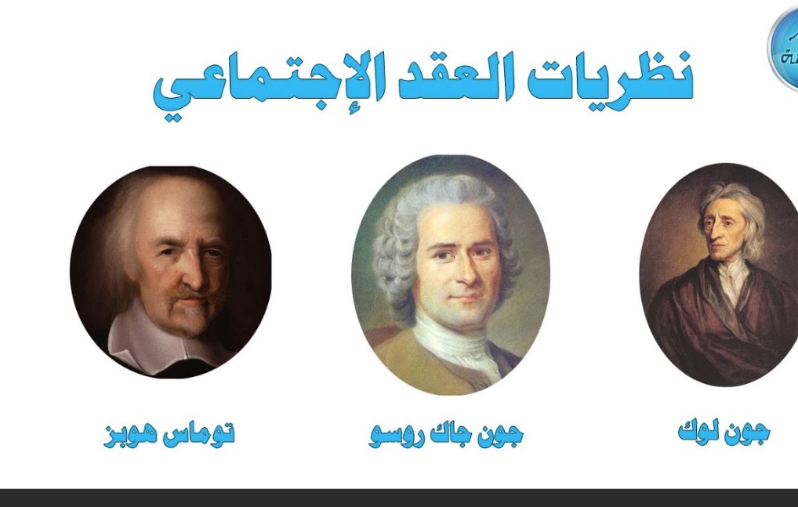

Slide 15
النظرية العقدية – تيؤري طريَبةست
ملخص هذه النظرية :
كورتةى ئةم تيؤرة :
أن أصل وأساس نشأة الدولة ترجع الى إرادة الأفراد.
بنةرت و ريشةى سةرهةلَدانى دةولَةت دةطةريَتةوة بؤ ويستي تاكةكان .

Slide 16
النظرية العقدية – تيؤري طريَبةست
أن الأفراد (الحكام والمحكومين) اجتمعوا واتفقوا على انشاء الدولة.
تاكةكان (فةرمانرةوا و حوكمكراوةكان) كؤدةبنةوةو ريَكدةكةون لةسةر ثيَكهيَناني دةولَةت .
الدولة وجدت نتيجة عقد اجتماعي .
سةرهةلَداني دةولَةت لة دةرئةنجامى طريَبةستيَكي كؤمةلاَيةتيية .

Slide 17
النظرية العقدية – تيؤرى طريَبةست
المتفق عليها:
إرجاع نشأة الدولة إلى فكرة العقد الإجتماعي .
طيَراندنةوةى سةرهةلَدانى دةولَةت بؤ بيرؤكةى طريَبةستى كؤمةلاَيةتى .
الأفراد انتقلوا من الحياة القديمة الى حياة الجماعة السياسية المنظمة بموجب العقد .
تاكةكان ذياني كؤنى خؤيان طواستةوة بؤ ذيانى نيَو كؤمةلَى سياسى ريَكخراو بة ثيَى طريَبةست .

Slide 18
النظرية العقدية – تيؤرى طريَبةست
المختلف عليها: جياوازييةكان:
الوضع قبل العقد . بارودؤخى ثيَش طريَبةست.
أطراف العقد . لايةنةكانى طريَبةست .
النتائج المترتبة على العقد.
دةرئةنجامى طريَبةست

Slide 19
النظرية العقدية – تيؤرى طريَبةست
أولاً / نظرية العقد عند هوبز:
الوضع قبل العقد غير مستقرة ويسوده الفوضى والعنف والصراع بين الأقوياء والضعفاء, وارادو ان يختارو شخصاً ليحكم بينهم لتحسين احوالهم.
بارودؤخي ثيَش طريَبةست ناجيَطير و ثشيَو بووة و توندو تيذى وململانيَ هةبووة لة نيَوان بةهيَز و بيَهيَزةكان , وة ويستويانة كةسيَك بكةنة فةرمانرةواى خؤيان بؤ باشتركردنى بارودؤخيان .
العقد أحادي الطرف لأن الحاكم لم يكن طرفاً في العقد.
طريَبةستةكة تاك لايةنة لةبةر ئةوةى فةرمانرةوا لايةن نيية لة طريَبةستةكة .

Slide 20
النظرية العقدية – تيؤرى طريَبةست
الأفراد تنازلوا عن حقوقهم بارادتهم، ويجوز للحاكم ان يحكمهم حكماً مطلقاً وعليهم أن يخضعوا لحكمه.
تاكةكان سازش دةكةن لة مافةكانيان بة ويستى خؤيان، وة بؤ فةرمانرةوا هةية كةوا حوكمى رةهاى هةبيَت و خةلَكيش ملكةض بن بؤى .
(يلاحظ ان هوبز من انصار الحكم المطلق والملكية في انكلترا – تيَبينى دةكريَت هوبز لة لايةنطرانى حوكمى رةها و ثادشايةتى بووة لة ئينطلتةرا )

Slide 21
النظرية العقدية – تيؤرى طريَبةست
ثانياً / نظرية العقد عند لوك:
الوضع قبل العقد طبيعي و مستقر ومتمتعين بكامل حقوقهم, والافراد قرروا الانتقال الى حياة تقوم على اساس التعاون وعدم التجاوز على الآخرين .
بارودؤخي ثيَش طريَبةست سروشتي بووة و مافي تةواويان هةبووة , تاكةكان برياري طواستنةوة دةدةن بؤ ذيانيَكي بنياتنراو لةسةر هاوكاري و دةستدريَذي نةكردن لة سةر كةساني تر .
للعقد طرفين هما الأفراد والحاكم .
طريَبةست لة دوولايةن ثيَكهاتووة كة خةلَكي و قةرمانرةوان .

Slide 22
النظرية العقدية – تيؤرى طريَبةست
الأفراد لم يتنازلوا عن كامل حقوقهم وانما عن جزء منها فحسب، وللافراد أن يعزلوا الحاكم إذا أخل بمضمون العقد.
تاكةكان سازش ناكةن لة تةواوي مافةكانيان بةلَكو لة هةنديَ مافةكانيان سازش دةكةن، وة تاكةكان دةتوانن فةرمانرةوا لابدةن ئةطةر لة ناوةرؤكي طريَبةستةكة لايدا .
( لوك من انصار الحكم المقيد – لوك لة لايةنطراني حوكمي كؤتكراوة )

Slide 23
النظرية العقدية – تيؤرى طريَبةست
ثالثاً/ نظرية العقد عند روسو:
الوضع قبل العقد كان مستقر والأفراد لهم حرية كاملة , ولتنظيم هذه الحرية وعدم التجاوز عليها لجأوا الى ابرام هذا العقد.
بارودؤخي ثيَش طريَبةست جيَطير بووة و تاكةكان ئازادي تةواويان هةية، وة بؤ ريَكخستني ئةم ئازاديية و دةستدريَذي نةكردن ثةنايان بردووة بؤ بةستني طريَبةستةكة .
وجود طرفين في العقد، الأول: الاشخاص على اعتبار انهم مستقلين، و الثاني: الاشخاص كشخصية جماعية.
والحاكم ليس طرفا في العقد وانما هو وكيل ويحكم نيابةً.
بووني دوولايةن لة طريَبةستةكة , يةكةم بة شيَوةي كةسايةتي سةربةخؤي تاكةكان و دووةم بة شيَوةى كةسايةتي كؤمةلَي .
فةرمانرةوا لايةني طريَبةستةكة نيية بةلَكو بريكار و نويَنةرى خةلَكة .

Slide 24
النظرية العقدية – تيؤرى طريَبةست
وتنازلوا عن حقوقهم لصالح الجميع. وللأفراد ان يعزله متى أرادوا أو عندما رأوا أن الحاكم تجاوز ما أنيب إليه.
خةلَكي سازشي لة مافةكاني خؤي كردووة بؤ بةرذةوةندي طشتي، وة خةلَكي دةتوانن فةرمانرةوا لةسةر حوكم لابدةن ئةطة زيادة رؤيي كرد لة ناوةرؤكي طريَبةستةكة
(آراء روسو له تاثير على الثورة الفرنسية - بؤضوونةكاني روَسو كاريطةرى هةبوو لةسةر شؤرشي فةرةنسى)

Slide 25
النظرية العقدية – تيؤرى طريَبةست
تقدير نظرية العقد الإجتماعي: هةلَسةنطاندن:
قائمة على الخيال وبعيدة عن الواقع .
بنياتنراوة لةسةر خةيالَ و دوورة لة واقع .
وجود رضا الافراد ضروري لابرام العقد ومن الصعب جمع الناس واتفاق جميعهم عليه.
بووني رةزامةندي تاكةكان ثيَويستة بؤ بةستني طريَبةست و ئاستةمة خةلَكي هةمووى كؤببنةوة و ريَبكةون لةسةرى .
مع ذلك لهذه النظرية مساهمة كبيرة في نشر الوعي ضد الظلم والاستبدادية.
لةطةلَ ئةوةدا ئةم تيؤرة ثشكدار طةورةى هةبووة لة بلاَوكردنةوةى هوشياري دذي ستةم و ضةوساندنةوة .

Slide 26
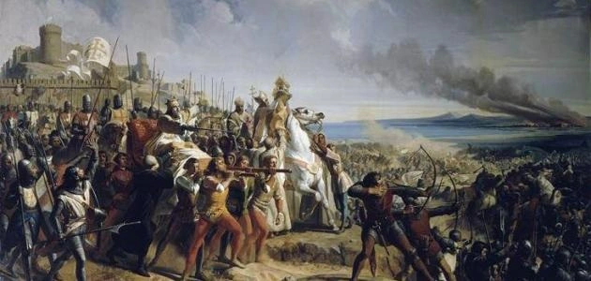
نظرية القوة – تيؤرى هيَز
ملخص هذه النظرية:
أنَ الدولة نشأت عن طريق القوة والعنف .
دةولَةت لة ريَطاي هيَز و توندو تيذييةوة سةريهةلَداوة.
في بداية تكوين الدولة كان هناك نظاما اجتماعيا فرضه شخص أو جماعة على الآخرين بالقوة والاكراه.
لة سةرةتاي سةرهةلَداني دةولَةتةوة سيستةميَكي كؤمةلاَيةتي هةبووة كة لة لايةن كةسيَك يان كؤمةلَيَكةوة بة هيَز سةثاندبوويةتي.

Slide 27
نظرية القوة – تيؤرى هيَز
الدولة واقعة او حادثة محددة , وهي نتيجة صراعات بين الجماعات البشرية المختلفة .
دةولَةت واقعةيةك يان رووداويَكي دياريكراوة , و دةرئةنجامي ململانيَي كؤمةلَاني ئادةميزادة جياوازةكانة .
ليست لها سند قانوني , ولا مجال فيها للتكييف القانوني.
سةنةديَكي ياسايي نيية , و بواريَك نيية بؤ تةكييفي ياسايي .

Slide 28
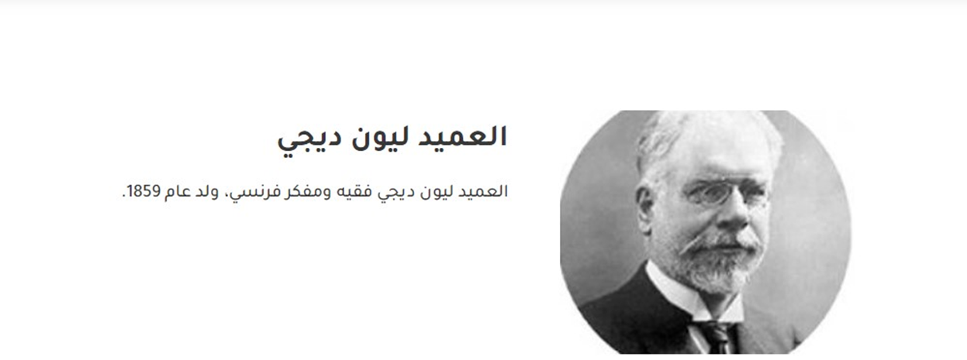
نظرية القوة
لقد كان الفقيه (ديجي) من مؤيدي هذه النظرية حيث يرى:
ان الدولة ما هي الا حدث أجتماعي، ليس له أي سند قانوني، ففي جميع البلاد وفي مختلف العصور كان أكثر أفراد الجماعة قوة سواءً من الناحية المادية أم الدينية أم الاقتصادية هم الذين يفرضون ارادتهم على بقية افراد الجماعة.
فالدولة عند (ديجي) جماعة من الناس تنقسم على طبقة حاكمة وأخرى محكومة.

Slide 29
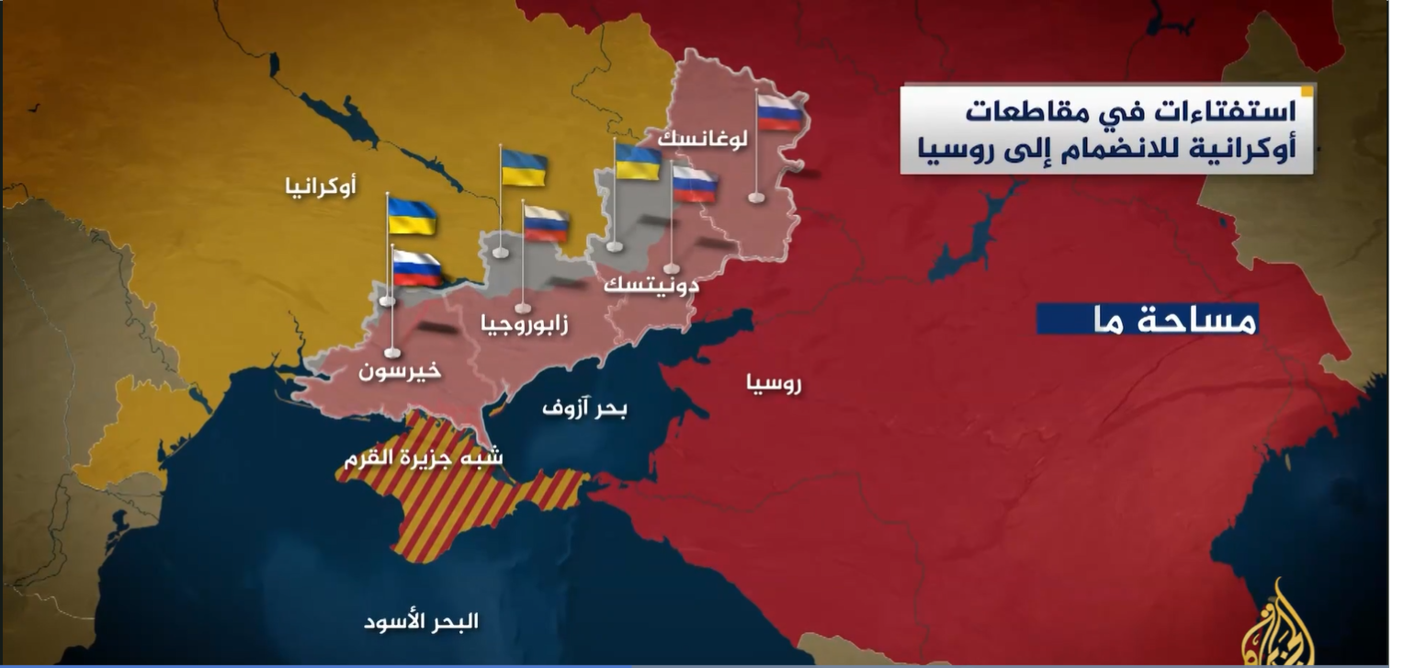
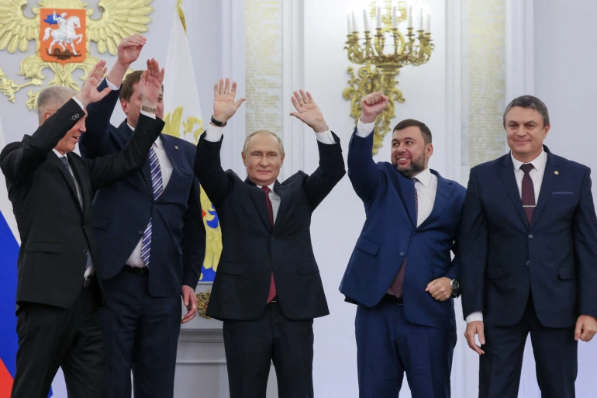

Slide 30
نظرية القوة – تيؤرى هيَز
تقدير نظرية القوة : هةلَسةنطاندن :
هذه النظرية وإن كانت صالحة لنشأة بعض الدول ولكن لا تتفق مع قيام بعض دول أخرى.
ئةم تيؤريية ئةطةر طونجاو بيَت بؤ سةرهةلَداني هةنديَك دةولَةت بةلاَم ناطونجيَت بة سةرهةلَداني هةنديَك دةولَةتي تر .
والدول التي تنشأ عن طريق القوة لا تستطيع ان تحقق لنفسها الاستقرار والدوام , وتحتاج الى اكتساب رضا الافراد وقبولهم لها.
دةولَةتة ثيَكهيَنراوةكان لة ريَطاي هيَزةوة ناتوانن سةقامطيري و بةردةوامي بؤ خؤيان فةراهةبكةن , و ثيَويستي بة رةزامةندي كةسةكان هةية

Slide 31
نظرية الأسرة
تقوم هذه النظرية على أسناد أصل الدولة الى الأسرة، حيث أن الأسرة كانت النواة الأولى للجماعات البدائية. ذلك لان سلطة الحكام في الدولة ترجع الى سلطة رب الاسرة.
الاسرة
العشيرة
القبيلة
القرية
المدينة
الدولة

Slide 32
نظرية الاسرة– تيؤرى خيَزان
تقدير نظرية الاسرة: هةلَسةنطاندن
افتراض غير صحيح عند البعض ( اعتبار الاسرة الخلية الاولى في المجتمع ) طريمانةيةكي دروست نيية بؤ ئةوةى كة خيَزان بنةرةتي دةولَةتة لاى هةنديَك .
هناك دول لم تمر بهذه المراحل .
هةنديَك دةولَةت بةم قؤناغانة نةرؤيشتن .

Slide 33
نظرية الاسرة– تيؤرى خيَزان
تشابه غير صحيح بين السلطة السياسية والسلطة الابوية في الاسرة , لان رب الاسرة ملزم برعاية اسرته ولايستطيع ان يتنازل عنه .
ليَكضوونيَكي نادروستة لة نيَوان دةسةلاَتي سياسي و دةسةلاَتي باوكايةتي لة خيَزان , لةبةر ئةوةى سةرؤكي خيَزان ثابةندة بة ضاوديَري خيَزان و ناتوانيَت دةستبةرداري ببيَت .

Slide 34
نظرية التطور التاريخي
تيؤرى ثةرةسةندني ميَذويي
ملخص هذه النظرية :
الدولة نشأت عن تطورات اجتماعية و تفاعل عوامل مختلفة كالدين و القوة والاقتصاد والسياسة و الاجتماع.
دةولَةت سةرى هةلَداوة لة ئةنجامي ثةرةسةندني كؤمةلاَيةتي و كاليَكي فاكتةرة جياوازةكان وةك ئاين و هيَز و ئابورى و سياسةت و كؤمةلاَيةتي.
لا يمكن ان يرجع نشأة الدولة الى عامل معين دون غيره .
ناكريَت سةرهةلَداني دةولَةت بطةريَنريَتةوة بؤ فاكتةريَكي دياريكراو نةك هةمووي .

Slide 35
تقدير نظريات نشأة الدولة - هةلَسةنطاندن
لا يصح الوقوف عند احدى هذه النظريات لتبرير أصل نشأة الدولة , ومن الصعب وضع نظرية عامة محددة لبيان أصل نشأة الدولة بصفة عامة .
دروست نيية لة يةكيَك لة تيؤرةكان بة تةنها ويَستطة بطريت بؤ بنةرتي سةرهةلَداني دةولَةت , وة ئاستةمة يةك تيؤر دياريبكريَت بؤ بةديار خستني سةرهةلَداني دةولَةت.

Slide 36
تقدير نظريات نشأة الدولة - هةلَسةنطاندن
ولكن تعد نظرية التطور الاجتماعي اقرب النظريات الى الصواب في تفسير نشأة الدلة , لانها حاولت التوفيق بين جمع النظريات السابقة , ولم ترجعها الى عامل معين , وانما اكدت على على نشأة الدولة تختلف من بلد لآخر حسب الظروف التاريخية والاجتماعية والاقتصادية .
بةلاَم تيؤرى ثةرةسةندني كؤمةلاَيةتي نزيكترين و باشترين تيؤرة بؤ ليَكدانةوةى سةرهةلَداني دةولَةت , لةبةر ئةوةى هاوسةنطة لة نيَوان تيؤرةكان و طرنطي بة هةموو تيؤرةكان دةدريَت و نايطةرينيَتةوة بؤ تةنها يةك فاكتةر . بةلَكو طةرانةوةى سةرهةلَداني دةولَةت لة دةولَةتيَك بؤ دةولَةتيَكي تر جياوازة بة ثيَي بارودؤخي ميَذويي و كؤمةلاَيةتي و ئابورى

Slide 37
أركان الدولة - ثايةكاني دةولَةت .
أنواع الدولة - جؤرةكاني دةولَةت .
السلطات في الدولة - دةسةلاَتةكان لة دةولَةتدا .

Slide 38
أركان الدولة - ثايةكاني دةولَةت
أركان الدولة
النظام السياسي
الإقليم
الشعب

Slide 39
الشعب – طةل
مجموع الأفراد الذين يقيمون على اقليم الدولة ويعيشون معاً , ويرتبطون بروابط مختلفة كالدين , اللغة , الثقافة , التاريخ , المصالح المشتركة .
بريتيية لة كؤمةلَة تاكيَك كة نيشتةجيَن لةسةر هةريَمي دةولَةت و تيايدا دةذين و ثيَكةوة بةستراون بة هؤي ئاين , زمان , رؤشنبير , ميَذوو , بةرذةوةندي هاوبةش .
لا يشترط لقيام ركن الشعب وجود عدد معيّن للسكان .
مةرج نيية ثايةى طةل ذمارةيةكي دياريكراوي هةبيَت لة زؤرى يان كةميدا .
يجب أن يكونوا مستقرين في إقليم الدولة .
ثيَويستة بة شيَوةيكي جيَطير تيايدا نيشتةجيَبن .

Slide 40
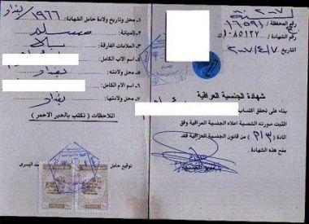
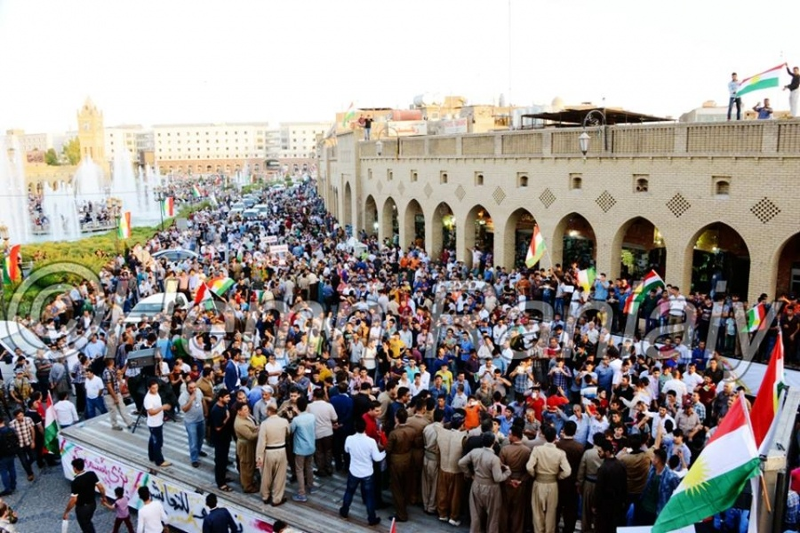

الشعب – طةل

Slide 41
الشعب - طةل
الجنسية هي الرابطة القانونية والسياسية
بين أفراد الشعب والدولة .
رةطةزنامة بريتيية لة ثةيوةندي ياسايي و سياسي و روحي نيَوان
تاكةكاني طةل و دةولَةت
السكان = هو مجموع الأشخاص الساكنين في
الدولة.
دانيشتووان = بريتيية لة كؤي هةموو تاكةكاني دانيشتو لة دةولَةت

Slide 42
الشعب - طةل
الشعب الإجتماعي = جميع حاملي الجنسية
الوطنية .
طةلي كؤمةلَايةتي = هةموو ئةو كةسانةى هةلَطري رةطةزنامةى
نيشتمانين .
الشعب السياسي = جميع الأفراد الذين تتوافر
فيهم شروط الناخب .
طةلي سياسي = هةموو ئةو تاكانةى كة مةرجةكاني دةنطدةريان تيَداية.

Slide 43
الشعب
الشعب والامة: الشعب جزء من الامة موزعة بين عدة دول و قد يتكون الشعب من عدة قوميات و لا يشترط ان يكون من جنس بشري واحد على اساس وحدة اللغة والجنس.
وبالنسبة للأمة: اتحاد الافراد في الاصل البشري و اللغة
الفقه الفرنسي: ارادة الافراد في العيش معا
الفقه الامريكي: العامل المعنوي المعتقدات العادات والتقاليد
الفقه الالماني: الافراد المتحدين في الاصل البشري اي الجنس وفي اللغة

Slide 44
الامة ظاهرة اجتماعية تتمثل في وجود جماعة من البشر تسودها روح الترابط والاتحاد، والرغبة في العيش المشترك فوق اقليم معين، نتيجة عوامل تجمعت وجعلتهم قوم يتميزون عن غيرهم من الجماعات البشرية(ليس لها شخصية دولية)
الدولة تنظيم قانوني لا يتم بمجرد قيام الامة بل يجب تنظيم الامة واخضاعها لسلطة قانونية سياسية(يجب ان تتمتع بالسلطة والشخصية الدولية

Slide 45
الامة والدولة
الامة: توجد قبل وجود الدولة – و لان الدولة لا توجد دون وجود سلطة سياسية وهي ظاهرة قانونية وسياسية
-فالامة اجتماع عدد من الأفراد وقيام الرغبة بينهم في الحياة سوياً
تشترك الامة و الدولة في الشعب والاقليم و لا يوجد حكومة
الامة: لا تمتلك شخصية قانونية
الدولة تمتلك شعب واقليم وسلطة سياسية
تعتبر من اشخاص القانون الدولي

Slide 46
الإقليم - هةريَم
الإقليم : هو بقعة من الأرض – بمعناه العام –يقيم عليها الشعب عليها وعلى وجه الإستقرار .
هةريَم : بريتيية لةو ثارضة زةوييةى – بة مانا طشتييةكةى – كة
تاكةكاني طةل تيايدا دانيشتوون بة شيَوةيةكي بةردةوام و جيَطير .
هو إطار الإختصاص ( التشريعي , القضائي , الاداري, التنفيذي) بالنسبة للدول .
بريتيية لةو ضوارضيَوةيةى كة تايبةتمةندييةكاني دةولَةتي ثيَدياريدةكريَت لة رووى ( ياسادانان , دادوةرى , كارطيَري , جيَبةجيَكردن

Slide 47
الإقليم - هةريَم
الإقليم
الإقليم الجوي
الإقليم المائي
الإقليم الأرضي

Slide 48

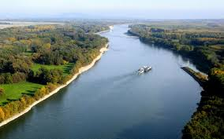
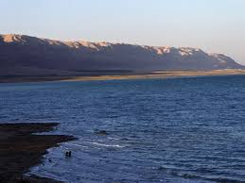

الإقليم - هةريَم

Slide 49
العنصر الثاني:- الاقليم
اهمية الاقليم:
يوفر الاستقرار والدوام ويساعد على نمو الضمير الجماعي، يساهم في تطوير الجماعة البشرية والانتقال من الجماعة الطبيعية الى مرحلة المجتمعات المنظمة
تحديد الدولة ونطاق اختصاصاتها الامر الذي يحول دون كثرة النزاعات الدولية
يحدد نطاق الدولة ويتم تحديد شعبها على اساسه
على ارض الدولة يكتمل سيادتها وحقها.

Slide 50
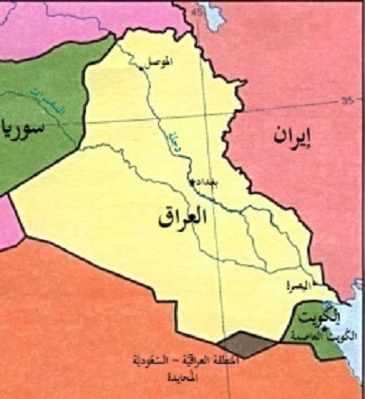
أولاً:- الاقليم الارضي.
ويقصد به المساحة الارضية التي تبسط عليها الدولة سلطاتها، والتي تفصلها عن اقاليم الدول الاخرى المجاورة حدود واضحة المعالم، ذلك لان لحدود هذا الاقليم أهمية كبيرة من الناحية القانونية، فالدولة لا تمارس سيادتها إلا في حدود اقليمها، وتنتهي سلطتها عند حدودها، حيث تبدأ سيادة دولة أخرى.

Slide 51
الإقليم - هةريَم
الإقليم الأرضي : هو مساحة محددة من الأرض
تباشر الدولة سيادتها في
حدود هذه المساحة .
هةريَمي وشكايي : بريتيية لةو ثارضة زةوييةى كة دةولَةت سةروةرى تيَدا
ثةيرةو دةكات لةو سنورة دياريكراوةدا .
الحدود قد يكون طبيعية كالجبال والأنهار , وقد تكون اصطناعية كالأسوار والخطوط .
سنورةكان يان سروشتين وةك ضيا و روبارةكان , يان دةستكردن وةك ديوار و هيَلَة سنورييةكان .

Slide 52
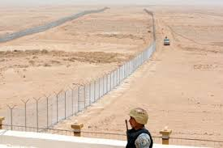
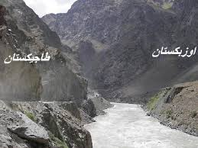
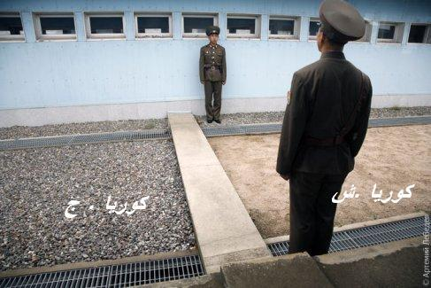
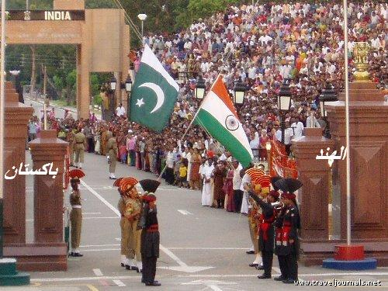

Slide 53
الإقليم - هةريَم
لايشترط في الإقليم ما يتعلق بالمساحة والإتصال ( كبيرة , صغيرة , متصلة , منفصلة ) .
مةرج نيية هةريَمي وشكايي لةوةى ثةيوةندارة بة روبةر و ثيَكةوة لكان ( طةورة , بضوك , ثيَكةوةلكاو , ليَكترازاو ).

Slide 54
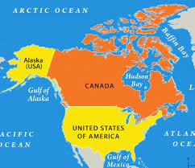

Slide 55
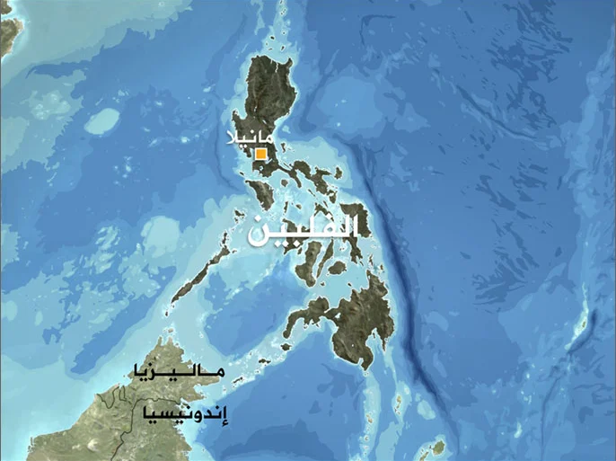

Slide 56
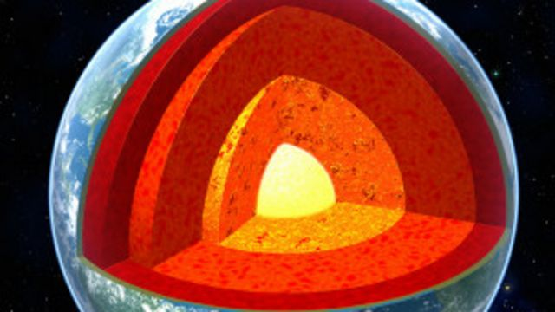
الاقليم
وكما لا يشترط في عدد افراد الشعب حد أدنى، فلا يشترط أيضاً في الاقليم أن يكون على درجة معينة من الاتساع إلا بالقدر الكافي لاقامة أية مجموعة من الافراد، فقد تقوم مساحة الاقليم صغيرة أو غير متواسعة مثل موناكو وسان مارينو والبحرين والقطر، وقد تقوم الدولة على مساحة مكانية شاسعة كما هو الحال في روسيا والولايات المتحدة الأمريكية والصين والبرازيل.
وبالاضافة الى ذلك فان المساحة التي تمثل الاقليم الارضي لا تتوقف عند قشرة الارض السطحية، وانما تمتد الى باطن الارض حتى عمق يصل الى مركز الكرة الارضية.

Slide 57
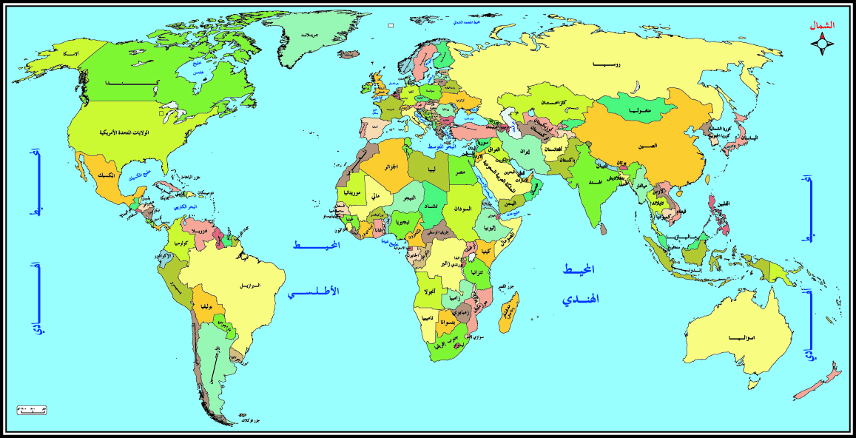

Slide 58
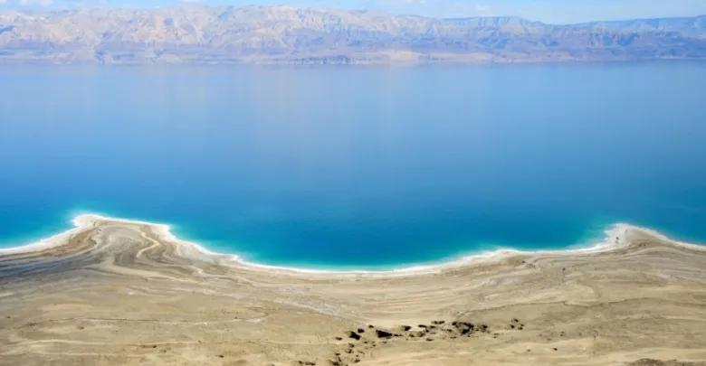
الاقليم
ثانياً:- الاقليم المائي.
يقصد بالاقليم المائي ذلك الجزء من البحار اللاصقة لحدود الدولة، والذي يطلق عليه اصطلاح البحر الاقليمي. بالاضافة إلى ما يوجد داخل هذه الدولة من أنهار أو بحيرات الداخلية. وقد أستقر العرف الدولي على أن يخضع البحر الاقليمي لسيادة الدولة، وذلك لتتمكن من الدفاع عن شواطئها.

Slide 59
الإقليم - هةريَم
الإقليم المائي : يشمل الأنهار والبحيرات التي
توجد داخل حدود الدولة .
هةريَمي ئاوي : روبارو دةرياكان دةطريَتةوة كة دةكةونة نيَو سنورى
دةولَةتةوة .
ويشمل أيضاً البحر الإقليمي, وهي جزء من البحار الملاصقة لحدود الدولة .
ئاوي هةريَميش دةطريَتةوة كة دةكةويَتة سنورى ئاوي دةولَةتةوة .

Slide 60
وقد اثارت مسألة تحديد البحر الاقليمي خلافا بين فقه القانون الدولي العام، حيث ذهب بعض منهم الى أن البحر الاقليمي يحدد بأقصى مسافة تبلغها قذائف المدافع من الشاطئ، وبالتالي تستطيع الدولة أن تسيطر عليها،
فيما حدده أخرون بثلاثة أميال، وبعضهم بخمسين ميلاً، وحدده آخرون بستة أو أثنتى عشر ميلاً بحرياً. وفي النهاية انتهت هذا الخلاف بعقد اتفاقية قانون البحار لسنة 1982 حيث حددت المادة (3) منها عرض البحر الاقليمي بنصها على أن "لكل دولة الحق في أن تحدد عرض بحرها الاقليمي بمساحة لا تتجاوز 12 ميلاً بحرياً مقيسة من خطوط الاساس المقررة وفقا لهذه الاتفاقية".

Slide 61
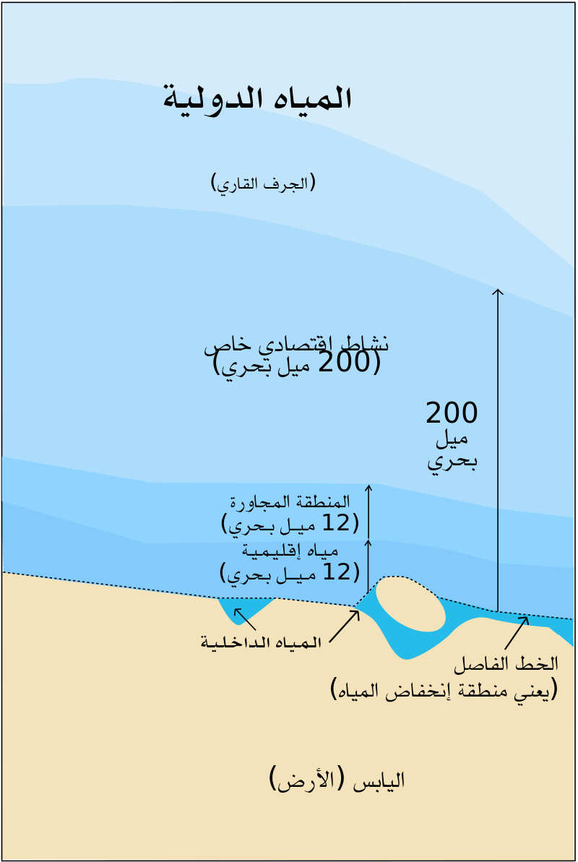

Slide 62

الاقليم
ثالثاً:- الاقليم الجوي.
يشمل الاقليم الجوي الفضاء الذي يعلو الاقليم الارضي والاقليم المائي، وللدولة حق بأن تمارس عليه سلطات كاملة دون التقيد بارتفاع معين.

Slide 63
حيث ذهب رأي إلى اعتبار هذا الجزء من الاقليم من الهواء حراً كالبحار العامة.
وذهب رأي آخر إلى اعتبار هذا الجزء الذي يعلو أرض الدول خاضعاً لسيادة الدولة خضوعاً مطلقاً.
في حين ذهب رأي ثالث الى ان للدولة السيادة على اقليمها الهوائي، ولكن هذه السيادة ليس مطلقة، وانما مقيدة بحق اتفاق الدول جميعاً، وهو حق مرور الطائرات التابعة لها.
وقد أخذ بهذ الرأي معاهدات الطيران، ونصت هذه المعاهدات على مبدأ سيادة الدولة الكاملة على طبقات الهواء فوق اقليمها، ولكنها نصت على مجموعة من الحقوق لطائرات الدول المتعاقدة. وهذا الرأي الاقرب الى الصواب، وذلك وفقاً للتطورات التكنلوجية الحديثة.

Slide 64

العنصر الثالث:- النظام السياسي
يشترط ان يتوافر لدى المجتمع البشري سلطة سياسية تؤدي وظائف الدولة الداخلية والخارجية وتكون مسؤولة عن جميع الشؤون المتعلقة بالشعب والاقليم

Slide 65
السلطة السياسية – دةسةلاَتي سياسي
السلطة : وجود هيئة حاكمة تتولى مهمة الأشراف
والتنظيم في المجتمع وتباشر سلطاتها
باسم الدولة .
دةسةلاَت : بريتيية لة بووني دةستةيةكي فةرمانرةوا كة كاري سةرثةرشتي و
ريَكخستن بيَت لة كؤمةلَطا و ثيادةى دةسةلاَتةكاني دةكات بة ناوي دةولَةتةوة .
لا يشترط نوع معين من الأنظمة السياسية السائدة. (رئاسي , برلماني , جمهوري , ملكي ).
مةرج نيية جؤريَكي دياريكراو هةبيَت لة سيستةمي سياسي بةربلاَو, وةك ( سةرؤكايةتي , ثةرلةماني , كؤمارى , ثاشايةتي )

Slide 66
النظام السياسي
والهيئة الحاكمة قد تتخذ أشكالاً سياسية مختلفة "ملكيات أو جمهوريات، ديموقراطيات أو دكتاتوريات". أي انه لا يشترط ان تتخذ الهيئة الحاكمة شكلاً سياسياً معيناً، وانما يكفي أن تبسط سلطاتها على اقليم الذي تحكمه بما لا يسمح بوجود سلطة أخرى منافسة لها، لان وجود قوة منافسة يؤدي إلى انهيار الدولة وقيام الفوضى وعدم الاستقرار نتيجة التصارع بين القوى المتعددة في حال وجودها.
كما أنه ليس شرطاً ان تكون ممارسة هذه الهيئة الحاكمة برضاء مجموع الشعب في الحالات الاعتيادية، فكثيراً ما تبسط الهيئة الحاكمة سلطتها عن طريق القوة والردع، كما يحدث عند وقوع ثورة أوانقلاب، أو عند حدوث حرب أهلية أو قلاقل أو اضطرابات تتولى أخمادها بالقوة.

Slide 67
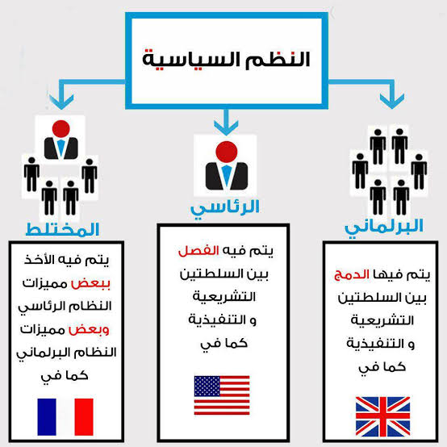

Slide 68
النظام السياسي
غير ان أية سلطة لا تستند إلى إرادة الجماعة التي تحكمها تكون سلطة فعلية -وبالتالي فقيام الدولة أو تأسيس السلطة مرتبط برضاء الافراد.
غير ان ذلك لا يعني ان سلطة الدولة يجب ان لا تستند إلى القوة، لأن هذه القوة لازمة وضرورة لابد منها لممارسة سلطانها.
وبالتالي فتخلف القوة يعنى فناء الدولة، كما ان قيام قوة أخرى داخل الدولة منافسة لها يعنى انهيار الدولة وفنائها، لذلك ان اهم ما يميز الدولة هو احتكارها لقوتها العسكرية.

Slide 69
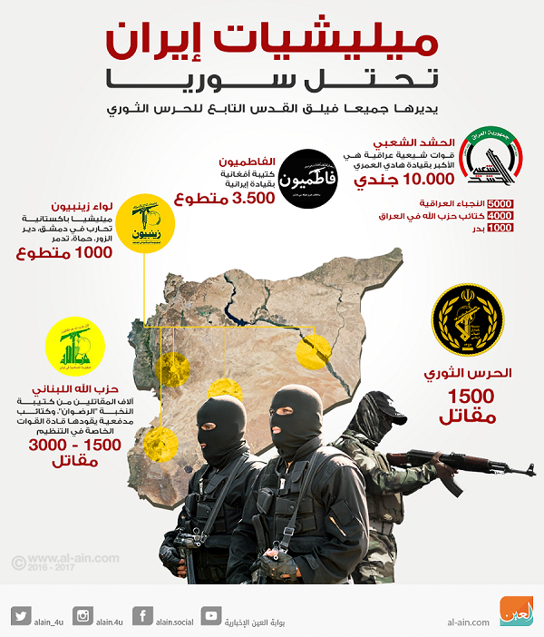

Slide 70
تتميز هذه السلطة بحيازة القوة المادية والمعنوية - الشرعية -.
دةسةلَاتي دةولَةت ثيَويستة هيَزيَكي ماددي و مةعنةوي - شةرعي -
ان لا تكون في الدولة قوة أو سلطة منافسة .
نابيَت لة دةولَةتدا هيَزيَك يان دةسةلأَتيَكي ركابةر هةبيَت لة دةولَةت .

Slide 71
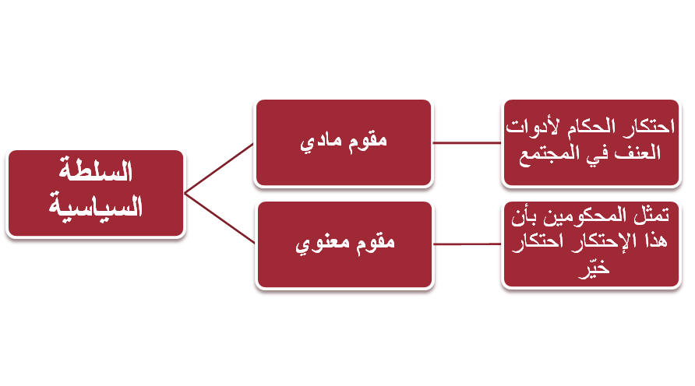

Slide 72
الإعتراف بالدولة – دانثيَدانان بة دةولَةت
هو التصرف الحرالذى تعترف بموجبه دولة او اكثر بوجود دولة جديدة في اقليم محدد ويكون مستقلا عن اى دولة اخرى قائمة كما يكون قادرا على الوفاء بالالتزامات التى يفرضها القانون الدولى.
بريتيية لةو تةسةروفة ئازادةى كة لة لايةن دةولَةتيَك يان زياتر دةردةضيَت و دةبيَتة هؤي داننان بة بووني دةولَةتيَكي نويَ لة سنورى هةريَميَكي دياريكراودا و سةربةخؤية لة دةولَةتاني تر و تواناي بةجيَطةياندني ثابةنديية نيَودةولَةتيةكاني هةية بة ثيَي ياساي نيَودةولَةتي طشتي .

Slide 73

الإعتراف بالدولة – دانثيَدانان بة دةولَةت
هل الاعتراف ركن من اركان الدولة

Slide 74
الإعتراف بالدولة – دانثيَدانان بة دةولَةت
الرأي الأول : الإعتراف ركن من أركان الدولة ولا يتحقق نشوء دولة جديدة إلاّ بعد الإعتراف بها , ويعتبر الأعتراف منشأ للدولة .
راي يةكةم : داننان بة دةولَةت ثايةكة لة ثايةكاني دروست بووني دةولَةت و دروست نابيَت تةنها ثاش داننان نةبيَت ثيَي , و ة دانثيَدان بة كاريَكي دروستكارى دةولَةت هةذمار دةكريَت .

Slide 75
الرأي الثاني : الإعتراف ليس ركن و أنما إجراء مستقل و يعد إجراء كاشف لوجودها وإنّما شرط لانشاء علاقات قانونية بين الدول .
راي دووةم : دانثيَدانان ثايةى دروست بووني دةولَةت نيية بةلَكو كاريَكي دةرخةرى ثاش دروست بوونة و بة مةرجي دروست بووني ثةيوةنديية نيَو دةولَةتييةكان هةذمار دةكريَت .

Slide 76
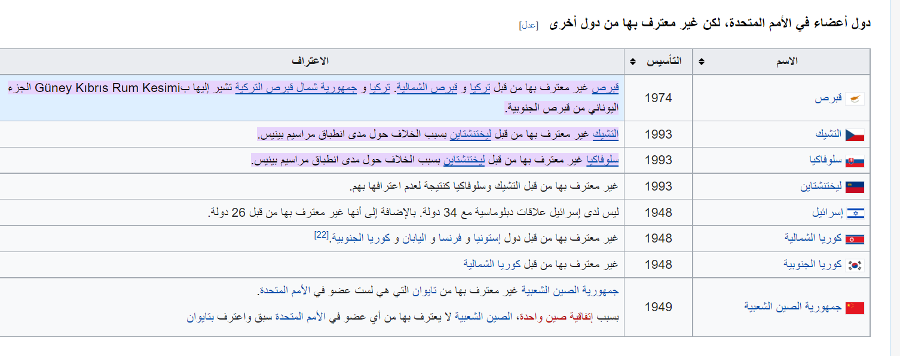

Slide 77
إن مسؤلية الدولة هي حماية الأمن و السلام العام في المجتمع والتي تتضمن إستتباب الأمن وتنسيق العلاقات.
وجود حكام يصدرون اوامر ونواهي باسم الدولة، ووجود افراد يطيعون هذه الاوامر والنواهي الصادرة من الحكام
الفصل الثالث: سلطة الدولة

Slide 78

خصائص السلطة:
السلطة ظاهرة اجتماعية وسياسية وقانونية
السلطة ظاهرة اجتماعية: مرتبطة بالجماعة البشرية لا يتصور وجودها خارجها، كما لا تستقيم الجماعة البشرية بدون سلطة تحفظ النظام فيها وتعمل لصالحه
السلطة العامة تعتمد في وجودها على
– مدى ارتباطها بالجماعة البشرية ورضى المحكومين بها وقبولهم لها
- القوة (البوليسية والعسكرية)عنصر اساسي من العناصر التي تقوم عليها السلطة تعتمد عليها لحماية وجودها وأمنها

Slide 79
ويعبر السجون و المعتقلات عن القوة المادية التي تستخدمها السلطات.
إلا ان القوة المادية ترتبط بالجماعة البشرية و هي تستقر عن رضا المحكومين و الرضا يؤكد شرعية السلطة
والقوة المادية وحدها يؤدي الى فقدان شرعيتها و تصبح سلطة غاصبة معتدية-

Slide 80
2- السلطة ظاهرة سياسية
- يجب ان تتمتع بالسيادة الداخلية والخارجية
قائمة بذاتها غير خاضعة داخلياً او خارجياً لسلطة اخرى
لها القدرة على تنظيم نفسها وفرض توجيهاتها واوامرها على مواطنيها
لها القدرة على توفير وحماية الامن للمجتمع

Slide 81
3- السلطة ظاهرة قانونية:
هناك تلازم بين السلطة والقانون.
وعليه فان السلطة بحاجة الى القانون ، لانه سلاحها في حكم الجماعة وتنظيم احوالها ، كما أن القانون بحاجة إلى السلطة لتكفل له الاحترام وتعمل على تنفيذه حتى لا يعبث به الأفراد فيختل نظام الجماعة ويسودها الاضطراب .
يمكن القول بان سلطة الدولة بانها القدرة على فرض ارادتها على ارادة المجتمع .
السلطة ماهو الا تنظيم الحياة الجماعية وتوجيهها نحو تحقيق الهدف المشترك للجماعة المنظمة .

Slide 82
المبحث الثاني اساس شرعية سلطة الدولة
اولا : نظرية الاساس المقدس للسلطة :اي إلنظريات الدينية أو الثيوقراطية
وهذه النظريات اشكالا عديدة:
أ. نظرية الطبيعة الالهية للحاکم حيث تقوم هذه النظرية على اساس ان الحاكم ذو طبيعة الهية ، ونتيجة لهذا فان الحاكم يتمتع بسلطة مطلقة تنصب على اقليم الدولة ومن عليه ، ذلك لأن الدولة وحاكم الدولة مقدسان ، ولا يجوز المساس بها.

Slide 83
المبحث الثاني اساس شرعية سلطة الدولة
وبالتالي فلا يجوز محاسبة الحاكم الاله او مساءلته عن اعماله واقواله.
وبذلك تؤدي هذه النظرية الى التسليم للحاكم بالسلطان المطلق، ولا تترتب عليه أية مسؤولية أمام الشعوب
ومثل هذا في بلاد وادي الرافدين ايام السومريين .

Slide 84
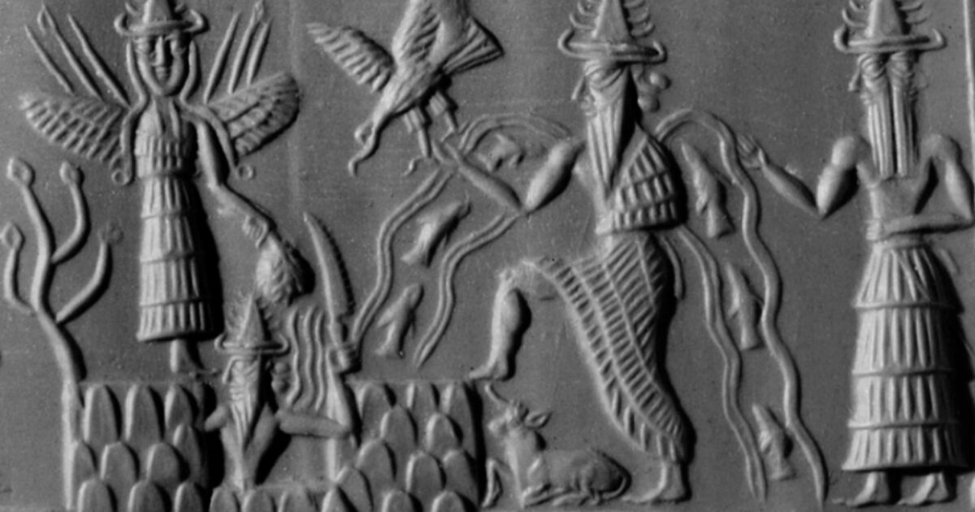

Slide 85
ب . نظرية الحق الالهي المباشر او التفويض الإلهي
تطورت النظرة الدينية في مرحلة لاحقة للمرحلة الأولى ، حيث لم يبق الحاكم إلهاً او من طبيعة الهية، وانما يستمد سلطته من الله مباشرة، فالحاكم يختاره الله ويودعه السلطة ، ومن ثم فهو بحكم بمقتضى الحق الالهي المباشر وقد صورت مسلة حمورابي هذه النظرية، حيث يظهر فيها حمورابي وهو يتسلم الشريعة من الله الشمس.

Slide 86
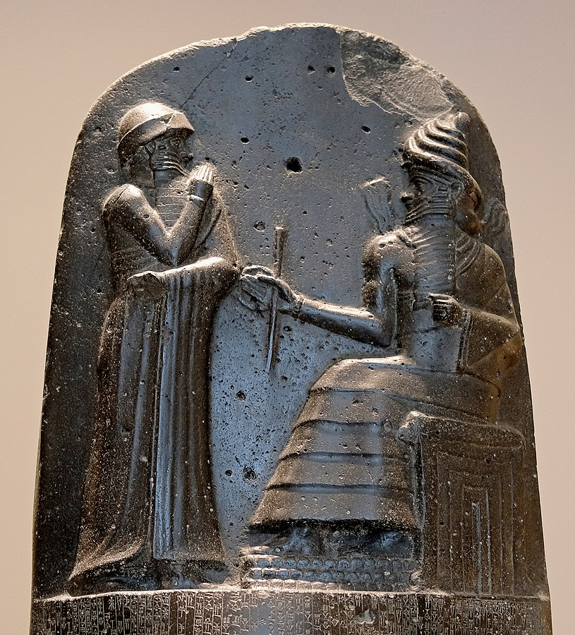

Slide 87
ج. نظرية الحق الالهي غير المباشر او العناية الإلهية
أن الله لايختار الحاكم اختبارا مباشرا ، وانا يرشد الشعب إلى الطريق الذي يؤدي إلى اختیار حاكم معين.
وبهذا يكون الحاكم قد تولى السلطة عن طريق الشعب بتوجيه من الارادة الالهية ، اي بمقتضى الحق الالهي غير المباشر.
ولكن الحاكم الذي يمارس السلطة الالهية يستمد سلطته من الله ، فهو لا يكون مسؤولا امام احد غير الله .
وبقيت السلطة في تلك الفترة الزمنية ذات قداسة دينية ، حيث كان الخروج عليها يعني الكفر بالله

Slide 88
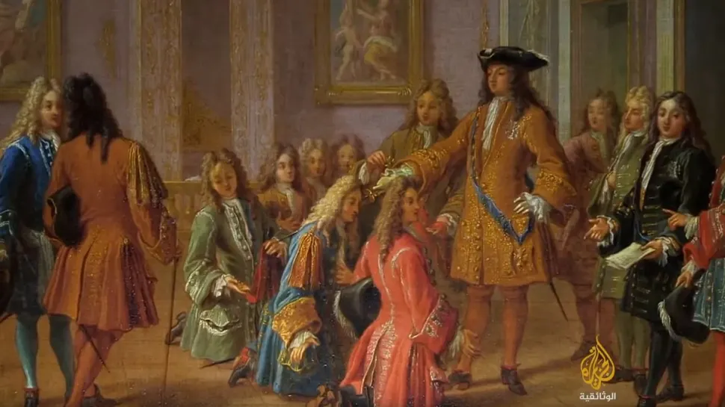
فرنسا في القرن السابع عشر في عهد لويس الرابع عشر ، الذي كثيرا ما كان يستند اليها، ويدعي انه يستمد سلطته من الله ، وانه غير مسئول امام احد غير الله ، وبقيت هذه النظرية سندا للكثير من الملوك في سلطتهم المطلقة .

Slide 89
السيادة – سةروةرى
المقصود من السيادة هي أن سلطة الدولة سلطة عليا لا يسمو عليها شىء ولا تخضع لأيّة جهة وإنّما تسمو فوق الجميع وتفرض نفسها على الجميع .
مةبةست لة سةروةرى ئةوةية كة دةسةلاَتي دةولَةت دةسةلاَتيَكي بلَند و شكؤمةندة و لة سةروييةوة دةسةلاَت نيية و و ملكةض نيية بؤ هيض لايةك و لة سةووي هةموانة و خؤي دةسةثيَنيَت بةسةر هةموان .

Slide 90
خصائص السيادة – تايبةتمةندييةكاني سةروةرى
يجب أن يكون السيادة
لا يمكن التنازل عنها
شاملة
أصيلة
دائمة
واحدة

Slide 91
خصائص السيادة – تايبةتمةندييةكاني سةروةرى
الأصالة : لا تستمد أصلها و وجودها من سلطة أخرى.
ريشةيي : واتة ئةو دةسةلاَتة لة دةسةلاَتيَكي ترةوة وةرنةطرتووة .
شاملة : تطبق على جميع الأشخاص داخل إقليم الدولة مع مراعاة المعاهدات الدولية .
طشتطيرة : جيَبةجيَدةكريَت لةسةر هةموو كةساني ناو هةريمي دةولَةت لةطةلَ رةضاوكردني ثةيواننامة نيَودةولَةتييةكان .
دائمة : لا ترتبط بالحكام ولا تنتهي الّا بانتهاء الدولة .
بةردةوامي : نةبةستراوةتةوة بة كةساني فةرمانرةوا و كؤتايي نايةت تةنها بة كؤايي هاتني دةولَةت نةبيَت .

Slide 92
خصائص السيادة – تايبةتمةندييةكاني سةروةرى
واحدة : وحدة واحدة و لايمكن تجزئتها , وتعدد السلطات في الدولة لا تعني التجزئة وانما هي تقاسم الاختصاصات .
يةكتايي : واتة يةكبوون و يةكتايي و دابةش نةكريَت , بةلاَم فرةيي دةسةلاَت ماناي ئةوة نيية كة دابةش بووة بةلَكو ئةوة دابةش بووني تايبةتمةندييةكانة .
لايمكن التنازل عنها : لانها ملازمة لسلطة الدولة , والتنازل عنها يؤدي إلى فناء الدولة .
ناكريَت سازشي لةسةر بكريَت : لةبةر ئةوةى بةستراوة بة دةولَةت , و سازش كردن لةسةرى دةبيَتة هؤي لةناوضووني دةولَةت .

Slide 93
ثانيا : نظريات المصدر الشعبي للسلطة :
أن السلطة تجد مصدرها في الشعب الذي يمنحها للحكام ، حيث ان الشعب يضع حدودا وحواجز تحول دون تحول سلطة الدولة إلى سلطة مطلقة .
اهم ضابط يمكن أن يوقف طغيان السلطة هو المنظمات الاجتماعية والمؤسسات السياسية، ويجب أن يسود الاقتناع لدى الحكام والمحكومين بان السلطة ليست امتيازا للحكام،
بل هو العمل في سبيل مصلحة الجماعة وان الخروج عن هذا الهدف يعني عودة السلطة إلى الشعب الذي له الحق -أن يستبدلهم بغيره

Slide 94
وطرحت عدة نظريات للمصدر الشعبي للسلطة
اولا نظرية سيادة الأمة:
ان السيادة بيد الأمة، والأمة هي شخصية قانونية مستقلة عن المواطنين، ولكن يمثل الأمة. الشخص المعنوي . فئة من المواطنين ذات صفات محددة .
ويترتب على هذا بان الاقتراع ليس شاملا لكل بالغي سن الرشد السياسي ، بل مقيدا بالمواطنين الذين تتوافر فيهم شروط تتعلق بالعلم والثروة ، والذين يستطيعون القيام بمسؤليات اجتماعية .

Slide 95
وهنا فالنيابة عن الأمة تتم بواسطة ممثلين منتخبين ، وبالتالي ليس للشعب ولا للناخبين حق مراقبة ممثلي الأمة.
حيث تنقطع صلة الناخبين بالمنتخبين بعد الانتخاب مباشرة .
ان ارادة الأمة، ومن ثم سلطة الامة تتصف بالمشروعية ، لانها تمثل ارادة الشعب الناخب صاحب الكفاءة العلمية والثروة
فالامة الشخص المعنوي - بواسطة ممثليها المنتخبين ان تستخدم ارادتها
وعليه فان هذه النظرية تتعلق باللبنة البرجوازية في مهدها الأول

Slide 96
ثانيا : نظرية السيادة الشعبية ::
تعتبر السلطة وفقا لهذه النظرية ملكا لجميع أفراد الشعب السياسي ،
سلطة الدولة حق لكل الأفراد البالغين سن الرشد السياسي في ممارسة هذه السلطة.
نظرية السيادة الشعبية بالاقتراع العام لجميع المواطنين دون تمييز ، حيث تعتبر كل فرد من أفراد الشعب السياسي يملك جزءا من سلطة الدولة.
ويكون النواب هم وكلاء عن الشعب ، فيكون محاسبتهم وابدالهم عن طريق الشعب السياسي وذلك عن طريق الاستفتاء .
ويجب احترام رأي ممثلى هيئة الناخبين

Slide 97
فالقانون يعبر عن إرادة الأغلبية ، وان الاغلبية يسري على الاقلية ويلزمها، حتى لايختل النظام في الدولة وينهار بنیانها اذا لم تذعن الأقلية الرأي الأغلبية .
وهنا فان رضا الشعب السياسي بالسلطة الحاكمة هو الذي يسبغ عليها منه المشروعية ويجعلها سلطة قانونية ..

Slide 98
ثالثا : النظرية الاشتراكية : ويستند هذا المفهوم على الأسس التالية
:. الأساس الأول :
أن سلطة الدولة ليست في حقيقتها ظاهرة طبيعية ولاارادة الهية مقدسة ، لكنها خلقها الانسان واخضعها لارادته ، وانها على هذا الأساس تجد سندها في النظام الطبقي ، أي أنها ظاهرة طبقية خلقتها وتخلقها الطبقة المتحكمة في المجتمع.

Slide 99
الأساس الثاني: فان سلطة الدولة ليست للشعب ولا للامة كلها، ولكنها للطبقة المتحكمة .
وعلى ذلك ففي ظل النظام الاشتراكي تكون الطبقة الحاكمة هي الطبقة المالكة
ولذلك نستطيع القول بأن السلطة وفقا للمفهوم الاشتراكي سلطة طبقية تسيطر عليها الطبقة الاجتماعية التي بيدها وسائل الإنتاج.
وان الطبقة الحاكمة هي التي تضع النظام القانوني الذي يكفل لها الحفاظ على مصالحها الطبقية.

Slide 100
رابعا : نظرية الصفوة الحاكمة :
في كل مجتمع انساني فئتين ، فئة حاكمة وهي القلة القليلة ، حيث أن قوتها تكمن في سيطرتها على مقدرات الاقتصاد في المجتمع ، وفئات اي طبقات محكومة وهي الاغلبية .
ويقود هذه القلة الحاكمة صفوة تفرض ارادتها على الأغلبية الحكومة حيث تشرف على كل المجالات الاقتصادية والاجتماعية والسياسية، لأنها تملك وسائل الانتاج .

Slide 101
وهذا التحليل اظهر اهمية دور التكنوقراطيين او الفنيين في الحياة الاقتصادية وتأثيرهم المتزايد في المجتمعات الصناعية الحديثة .
وهذه الصفوة الجديدة هم الفنيون والباحثون والعلماء والاداريون
وبذلك اصبحت السلطة في الدولة الصناعية ليس بيد الطبقة المالكة لوسيلة الانتاج فقط بل يضاف اليها الفئة الجديدة الممثلة الفنيين والعلماء والاداريين .

Slide 102
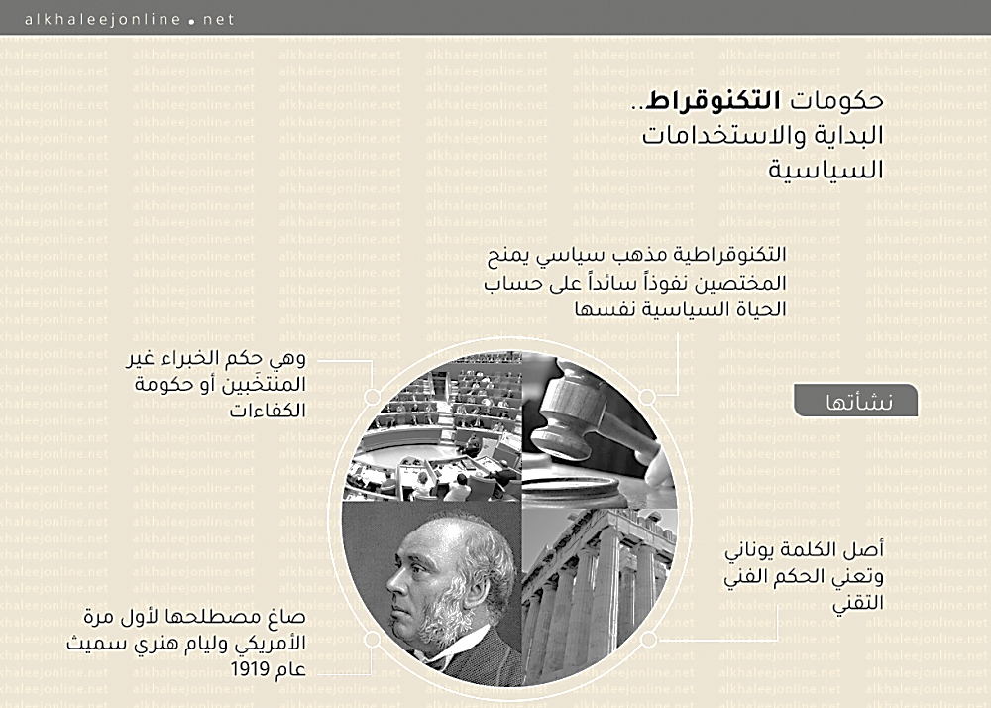
غير داخل

Slide 103
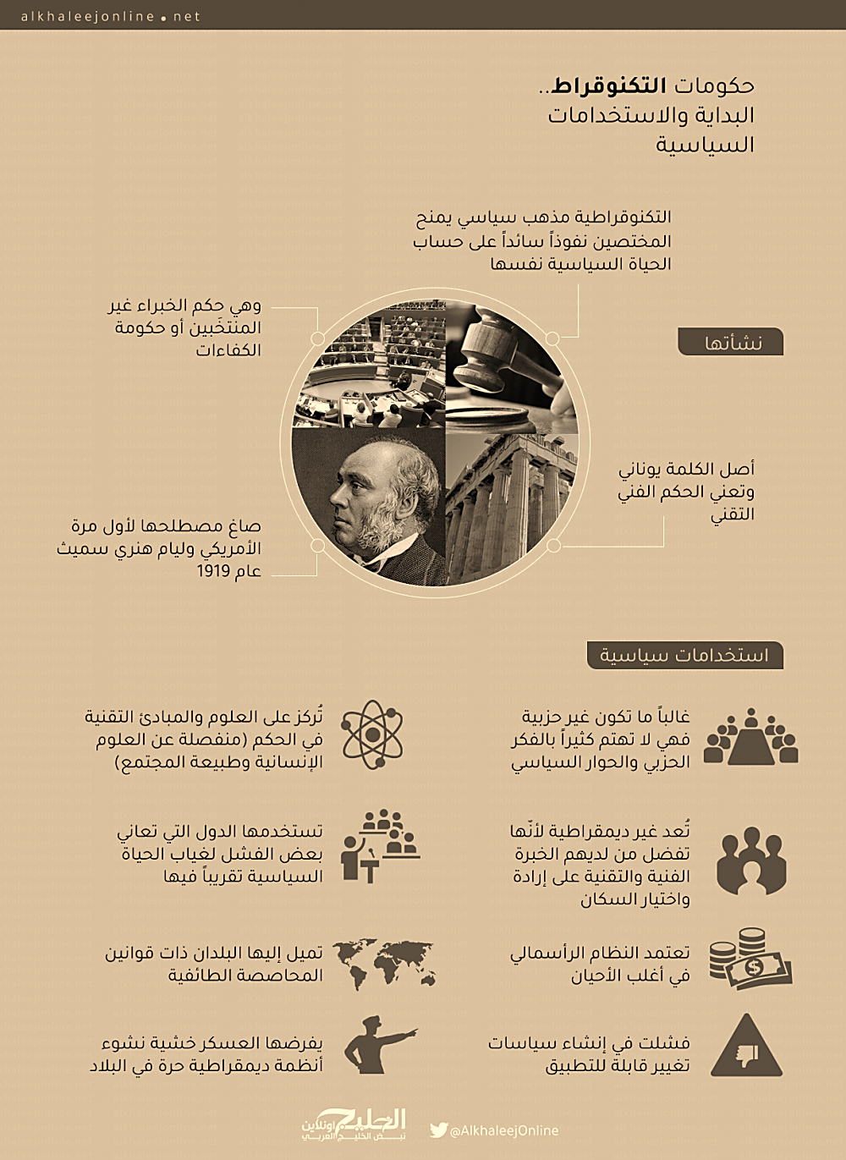
غير داخل

Slide 104
شرعية سلطة الدولة
تعد الشرعية الركيزة الأساسية للسلطة السياسية، ومن ثم فلا يمكن أن توجد سلطة شرعية من تلقاء نفسها، ولكن شرعيتها تكون من واقع الايمان بها من قبل الشعب.
مفهوم الشرعية:
الشرعية هي الاتفاق مع القواعد القانونية، أيَاً كان مصدرها دستورياً أو تشريعياً، وتسود أحكامها على كل من الدولة والأفراد، حكاماً ومحكومين.

Slide 105
فالشرعية تعني التزام كل من الدولة والافراد بعدم مخالفة القواعد القانونية، مع وجود الجزاء على الاخلال بهذا الالتزام، إذ لا ضمانة بغير جزاء على المخالفة، حيث تتوقف قيمة الالتزام ومدى الايمان به على مدى فاعلية هذا الجزاء.
فالشرعية تعني مبدأ سيادة أحكام القانون، إذ عن طريقها لا يمكن لأي هيئة أن تصدر قراراً فردياً إلا في الحدود التي بينها القانون أو الدستور.

Slide 106
أهمية الشرعية:
تعتبر الشرعية من أهم الضمانات لحقوق وحريات المواطنين الاجتماعية والاقتصادية والسياسية، حيث لا تستطيع الهيئات والحكام أن تفرض القيود على الحريات إلا من خلال القواعد القانونية، طالما ظلت تلك القواعد القانونية قائمة، ذلك لأن تحديد حقوق وحريات المواطنين يتم وفقاً للقواعد القانونية.
بالاضافة إلى ذلك فإن كل ما يتعلق في مجال العلاقات المتبادلة بين هيئات سلطة الدولة والمواطنين يفترض بأنها تحدد بالقواعد القانونية.
ولهذا فإن القواعد القانونية تعتبر بالنسبة لجميع هيئات الدولة والحكام والمواطنين واحدة، حيث أنهم جميعاً ملزمون بصورة متساوية بالخضوع للقانون، ولا يحق لأي فرد الاخلال بالقانون أو الانحراف عن متطلبات الشرعية، ذلك لأن القانون هو قانون للجميع، حيث أن هذا هو مبدأ من مبادئ الدولة القانونية.
ولذلك فإن أي اخلال بالقواعد القانونية من قبل إحدى هيئات الدولة يعتبر عملاً مخالفاً للشرعية، كما أنه يعتبر استبداداً يعاقب عليه القانون.

Slide 107
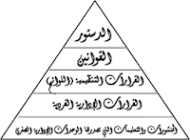
ثالثا : المبادي التي تتحقق بها الشرعية :
ا. ان كل هيئات الدولة مقيدة في حدود القانون ، حيث أنها لا تسطيع اصدار اي قرار الا من خلال تشریع عام وضع سابقا يسري على الجميع
. ۲. يجب على الهيئة مصدرة القرار أن تراعي التدرج القانوني باتخاذ القرارات .
وبخلافه تعتبر هذه القرارات باطلة
٣. كما يجب ان تكون احكام الدستور ذاتها متفقة واحكام المشروعية العليا التي تسمو وتعلو على الدولة والافراد والدستور والمتمثلة بالإيديولوجية الحاكمة.

Slide 108
ضمان شرعية سلطة الدولة
تضع بعض الدول قيوداً في القانون الدستوري على هيئات السلطة الحاكمة التي تقوم بتوقيع الجزاء، وفرض الطاعة على المواطنين مما يؤدي إلى أن تكون هيئات السلطة هي نفسها المطالبة بتوقيع الجزاء على نفسها إذا ما خرجت على القيود التي تفرضها القواعد الدستورية.
لهذا تفرض بعض الدول بعض الضمانات التي تكفل حسن تطبيق قواعد القانون الدستوري، والتي تحد من محاولة الخروج عليها من جانب هيئات الدولة.

Slide 109
وتتألف هذه الضمانات القانونية مما تضعه الدساتير والتشريعات من نصوص تحتوي على كفالة اجراء الرقابة على تصرف هيئات سلطة الدولة، وهي تتمثل أساساً في صور رقابية عديدة منها:
1- الرقابة السياسية، والمتثلة في المجالس النيابية باعتبارها رقيباً على الهيئة التنفيذية.
2- الرقابة الادارية، والمتمثلة في كفالة حق التظلم وتقديم الشكاوي من قبل المواطنين إلى الهيئة التنفيذية.
3- الرقابة القضائية والقائمة على أسس كفالة حق التقاضي لكل المواطنين لكي يؤمن لهم امكانية الاستفادة من جميع الحقوق الممنوحة لهم في التشريعات.

Slide 110
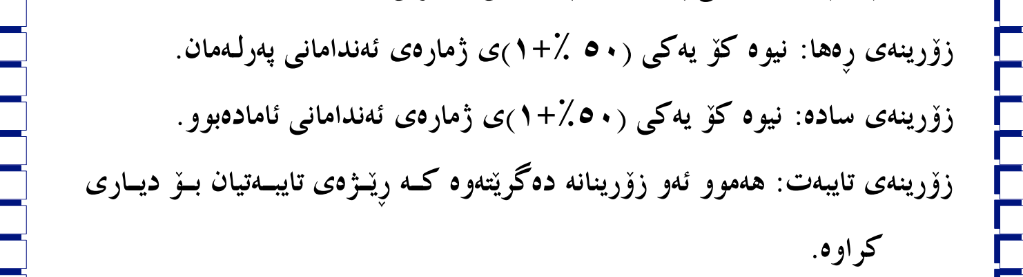

Slide 111

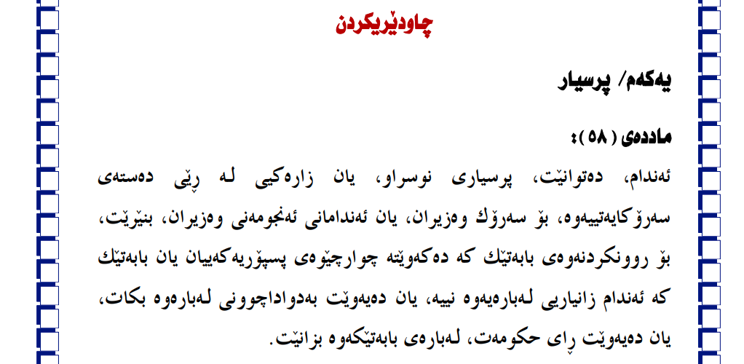



ضاوديَريكردن
يةكةم/ ثرسياركردن

Slide 112
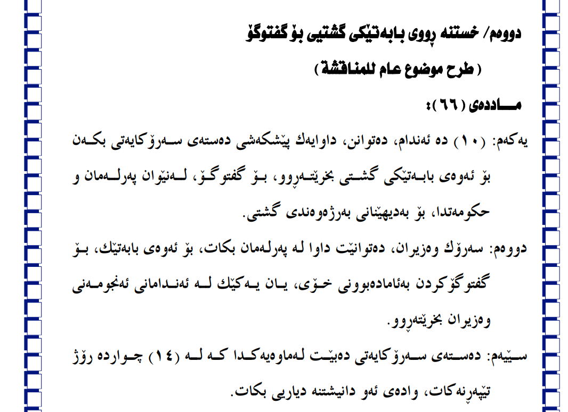




Slide 113
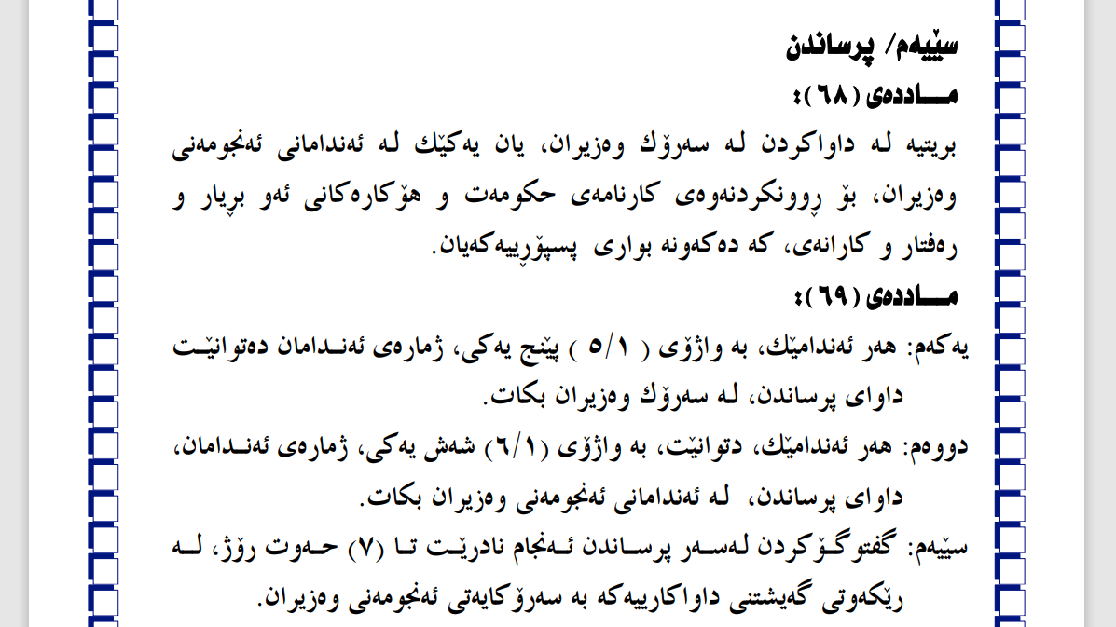



Slide 114
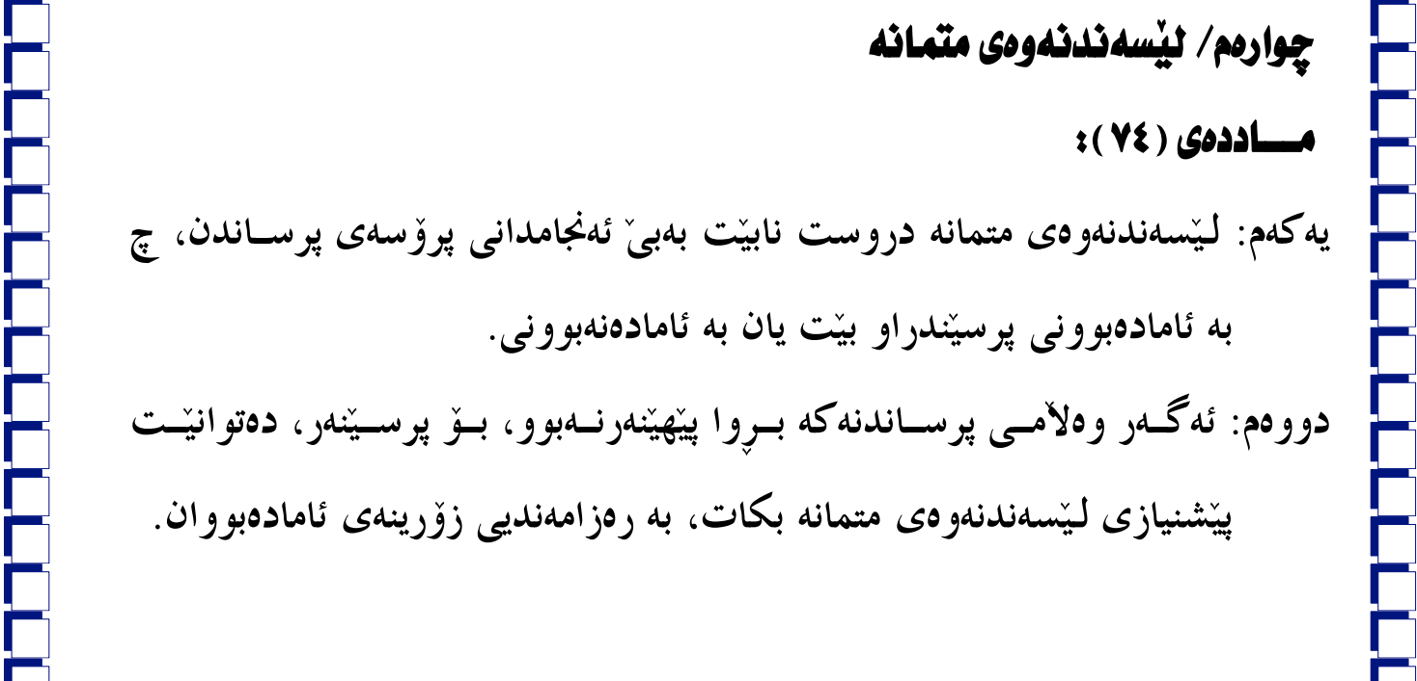





Slide 115
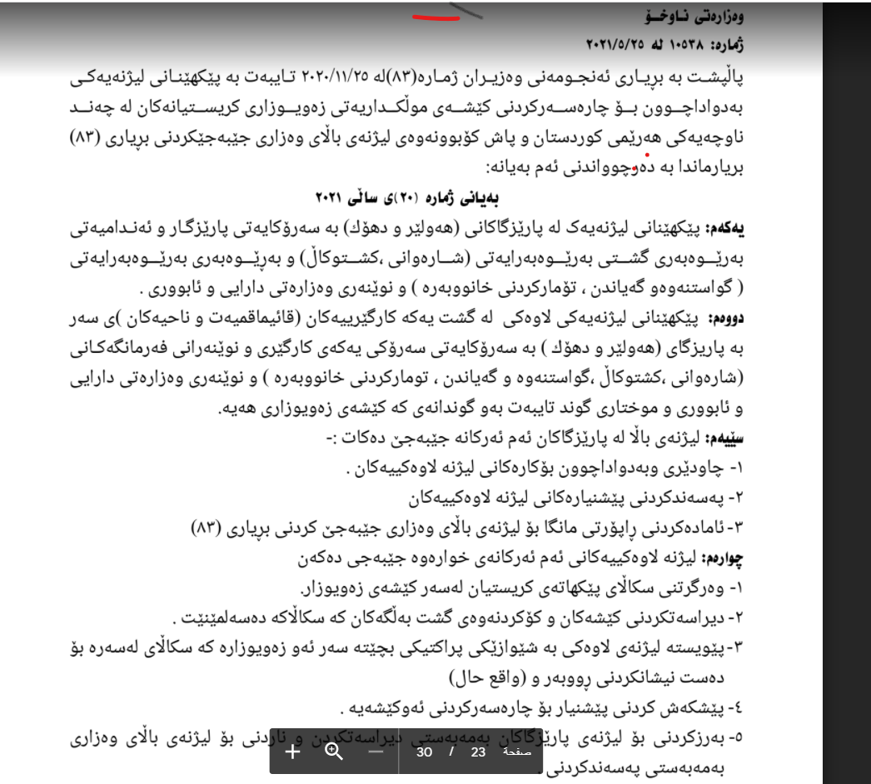


Slide 117

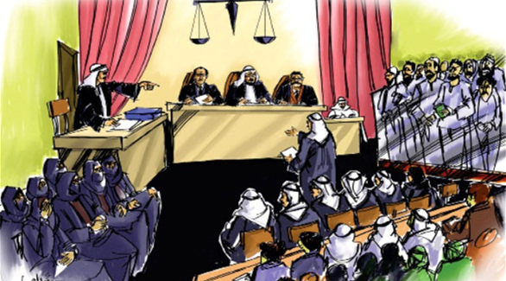
4- الادعاء العام دور في حماية حماية القوانين حيث تقوم بالامور التالية وهي:
أ. مراقبة تطبيق القوانين من قبل المؤسسات والمنظمات ومواطني الدولة .
ب. مراقبة اتباع الشرعية في أعمال هيئات التحقيق .
ج. مراقبة شرعية وصحة احكام المحاكم في القضايا الجنائية ، وفي القضايا المدنية ،
د. مراقبة شرعية تنفيذ الأحكام ، واتباع الشرعية في اماكن الحجز

Slide 118
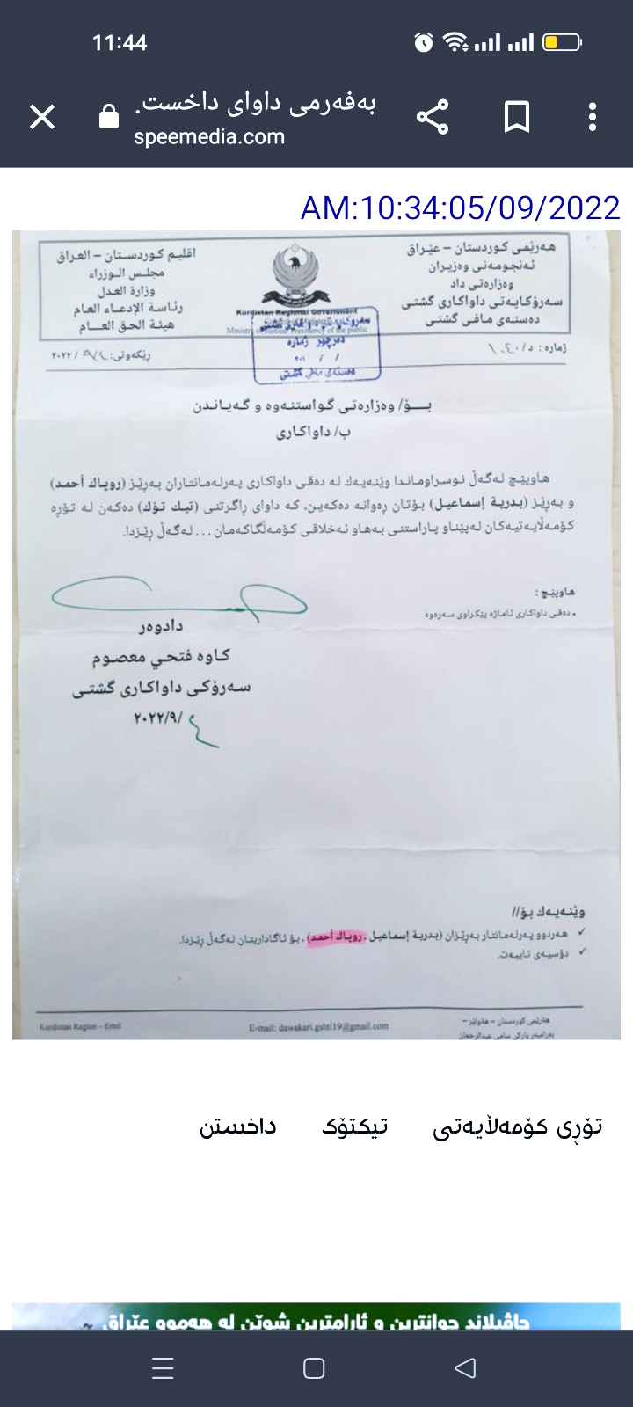
`

Slide 119
ولا شك أن الرأي العام واتجاهاته يمثل ضماناً من أفضل الضمانات التي تكفل احترام نفاذ القانون الدستوري وحسن تطبيقه.
ولهذا تتشابك تدابير الاكراه من قبل الدولة مع مختلف أشكال مساهمة الأوساط الاجتماعية لتأمين الشرعية، وهذا يظهر واضحاً في الأمور التالية وهي:
1- إن مسؤولية جميع النواب أمام الناخبين ما هي إلا الشكل الأعلى من بين أشكال مراقبة الشعب لاتباع القوانين التي تعبر عن ارادته.
2- كما أن للمنظمات الشعبية والمهنية أهمية كبيرة في تحقيق المراقبة الاجتماعية لاتباع الشرعية.

Slide 120
إذ يشارك أفراد المنظمات الشعبية والمهنية بنشاط في ادارة الانتاج عن طريق المداولات الانتاجية.
3- ولهذا منحت المنظمات الشعبية والمهنية في كثير من الدول حقوقاً في مراقبة التشريعات العمالية.
وبالرغم من كل هذا، فإن الضمانات القانونية التي تكفل احترام القواعد الدستورية القائمة قد لا تتسع للتطورات التي تحدث في الجماعة حين يتولد في ضميرها القانوني اتجاه سياسي جديد للانقضاض على النظام القائم وتغييره بالقوة في أغلب الاحيان، بل أن هذه الضمانات القانونية تكون هي الحائل في وجه التغيير، وأن السلاح الذي يرفعه الحكام في مواجهة من ينادي من المواطنين بالاصلاح، فتكون المقاومة حينئذ نوعاً من رد الفعل ضد ما تحاوله هذه الضمانات القانونية والسياسية في حماية الدستور.

Slide 121
ولهذا فإن سند المقاومة ضد الهيئة الحاكمة يبتعد عن مجال القانون الوضعي، ولكن هنا لا ينبغي وجود بعض النصوص التشريعية التي تضمنت النص على إتاحة هذا الحق الشعبي.
وقد وردت هذه النصوص في إعلانات الحقوق، ومن ذلك:
أ- العهد الأعظم الذي صدر في انكلترا سنة 1215، حيث قرر أن كل حكم يصدر في المستقبل مخالفاً لقواعد هذا العهد يعد باطلاً ولا أثر له.
ب- إعلان الاستقلال الأمريكي سنة 1776، حيث ورد فيه أن من حق الشعب وواجبه أن يعزل حكومته، ويعين حكومة أخرى إذا تبين أن الأولى كانت ترمي إلى إخضاع الشعب للاستبداد.

Slide 122
ج- إعلان الثورة الفرنسية لسنة 1789، حيث قرر بأنه توجد حقوق طبيعية للأفراد غير قابلة للتنازل عنها، وأعطى لكل فرد حق مقاومة الحكومة بالقوة.
ونتيجة لكل هذا يتضح أن الضمانات التي تكفل حسن تطبيق القانون الدستوري والقوانين الأخرى، لا تتمثل في الضمانات القانونية فقط، بل تشمل أيضاً الضمانات الشعبية التي يتوقف عليها الحرص على سلامة تطبيق قواعد القانون الدستوري والقواعد القانونية الشرعية الأخرى.

Slide 123
السلطات في الدولة – دةسةلاَتةكان لة دةولَةت
السلطات في الدولة
دةسةلاَتةكان لة دةولَةت
السلطة القضائية
دةسةلاَتي دادوةرى
السلطة التنفيذية
دةسةلاَتي جيَبةجيَكردن
السلطة التشريعية
دةسةلاَتي ياسادانان

Slide 124
السلطات في الدولة – دةسةلاَتةكان لة دةولَةت
إذا كانت السلطة السياسية عبارة عن وجود هيئة حاكمة تتولى مهمة الأشراف والتنظيم في المجتمع وتباشر سلطاتها باسم الدولة . فإنّ هذه السلطة من حيث التنظيم والاختصاص ليست على شكل واحد أو نوع واحد , وإنّما توجد في الدولة ثلاث سلطات معيّنة في مؤسسات منظمة وفق قواعد دستورية وهي :
1 – السلطة التشريعية .
2 – السلطة التنفيذية .
3 – السلطة القضائية .

Slide 125
السلطات في الدولة – دةسةلاَتةكان لة دةولَةت
ئةطةر مةبةست لة دةسةلاَتي سياسي بريتيبيَت لة بووني دةستةيةكي فةرمانرةوا كاري سةرثةرشتي و ريَكخستن بيَت لة كؤمةلَطا و ثيادةى دةسةلاَتةكاني دةكات بة ناوي دةولَةتةوة .ئةوا ئةو دةسةلاَتة لة رووي ريَكخستن و تايبةتمةندييةوة لةسةر يةك شيَوة و جؤر نيية , بةلَكو لة دةولَةتدا سيَ دةسةلاَتي دياريكراو هةية لة دةزطاي ريَكخراودا بةثيَي ريَسا دةستورييةكان بريتيية :
1 – دةسةلاَتي ياسادانان .
2 – دةسةلاَتي جيَبةجيَكردن .
3 – دةسةلاَتي دادوةرى .

Slide 126
السلطات في الدولة – دةسةلاَتةكان لة دةولَةت
أولاً / السلطة التشريعية :
وهي الجهة التي تملك تشريع القواعد القانونية الملزمة التي تحكم تصرفات الحكام و المحكومين في نطاق الدولة , إضافةً إلى الاختصاصات التي يمنحها الدستور للرقابة على السلطة التنفيذية لضمان حسن تطبيق القوانين النافذة في الدولة .
يةكةم / دةسةلاَتي ياسادانان :
بريتيية لةو لايةنةى دةسةلاَت كة هةلَدةسيَت بة داناني ريَسا ياساييةكان كة ثابةندييان هةية بة سةر هةلَسوكةوتي فةرمانرةوا و خةلَكي بةطشتي لة ضوار ضيَوةى دةولَةتدا . سةرةراي ئةو تايبةتمةندييانةى كة دةستور ثيَيبةخشيووة بؤ ضاوديَري كردن لةسةر دةسةلاَتي جيَبةجيَكردن بؤ طةرةنتي كردنى باش جيَبةجيَكردني ياسا بةركارةكان لة دةولَةت .

Slide 127
أعضاء السلطة التشريعية
1- البرلمان 2- رئيس الدولة
أولاً: البرلمان:
البرلمان هو عضو التشريع الأصيل
أسس النظام النيابي على اسس منها:
1- تشكيل البرلمان عن طريق الانتخاب من قبل الشعب السياسي
2. تجديد البرلمان بعد فترة زمنية محددة في الدستور او القانون .
3. اعتبار عضو المجلس البرلماني ممثلا للشعب كله ، لالدائرته الانتخابية
4. استقلال البرلمان عن الناخبين مدة نيابته .
Notes:
1-البرلمان

Slide 128
أشكال الأنظمة النيابية: نظام المجلس الواحد ونظام المجلسين
نظام المجلس الواحد: يقوم بالعمل التشريعي ، حيث أن الناخبين يقومون بانتخاب نواب عنهم ، فيشكل هؤلاء النواب مجلسا واحدا ، يمارس الاختصاصات المقررة في الدستور،
واهمها : - الوظيفة التشريعية .
- محاسبة السلطة التنفيذية

Slide 129
2-نظام المجلسين: إن يشكل البرلمان من مجلسين –عضوية المجلس الأعلى مقتصرة على أعضاء الطبقة الحاكمة و عضوية البرلمان الخاصة بعامة الشعب.
و كذلك فإن الدول الاتحادية تأخذ بنظام المجلسين، الدولة التي تتكون من عدة اقاليم - فلو اقتصرت هذه الدول على نظام المجلس الواحد ، وشكل هذا المجلس على أساس عدد السكان، فان الاقاليم الكبرى المنظمة للاتحاد سوف تسيطر على الاقاليم الصغرى.

Slide 130
ويشكل أحد المجلسين على اساس شعبي والاخر على اساس تمثيل ارض الأقاليم فتكون الاصوات فيه متساوية
ان تشريع القوانين يمارس من قبل المجلسين كلا على انفراد ، حتی یکون دور المجلس الأعلى دورا مهما في التشريع ، بحيث يستطيع أن يلغي المشاريع القانونية التي يوافق عليها المجلس الادنى

Slide 131
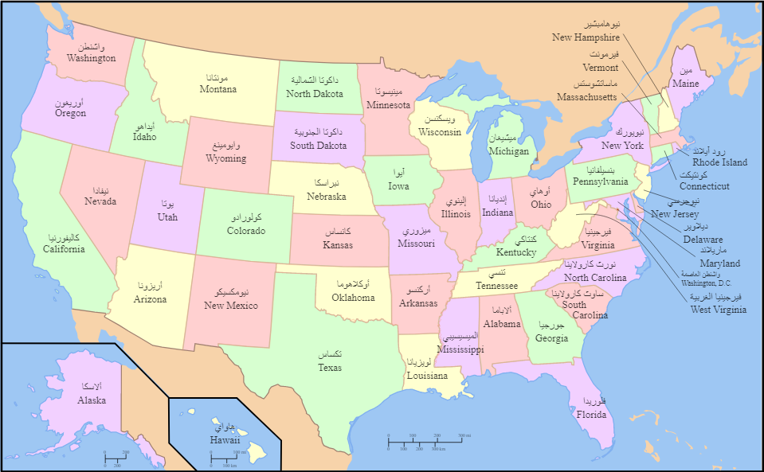

Slide 132
مثال على نظام المجلسين: الولايات المتحدة الأمريكية
كونجرس الولايات المتحدة يتألف من مجلس الشيوخ واخر النواب". في الأول : يتألف مجلس النواب من اعضاء ينتخبون من قبل اهالي الولايات المختلفة
-و يتألف مجلس الشيوخ الأمريكي من شيخين عن كل ولاية.

Slide 133
- جميع مشروعات القوانين الخاصة بتحصيل الايراد تصدر من مجلس النواب. -ولمجلس الشيوخ ان يتقرح ادخال تعديلات كما في سائر مشروعات القوانين . وله ان يوافق على هذه التعديلات .
وكل مشروع قانون يصدق عليه مجلس النواب ومجلس الشيوخ يجب ان يصبح قانونا أن يقدم الى رئيس الولايات المتحدة ...

Slide 134
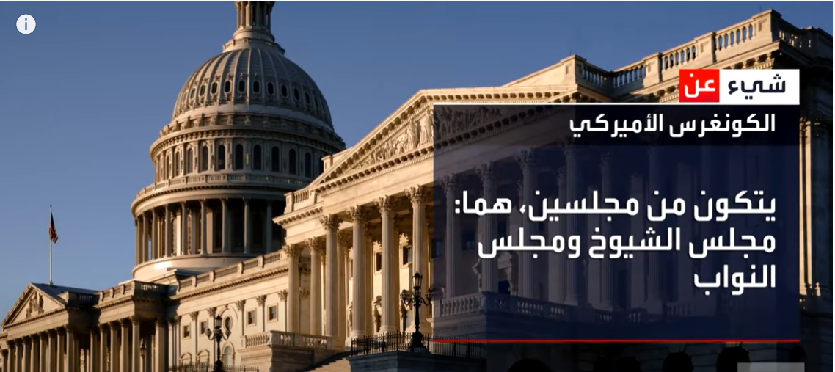
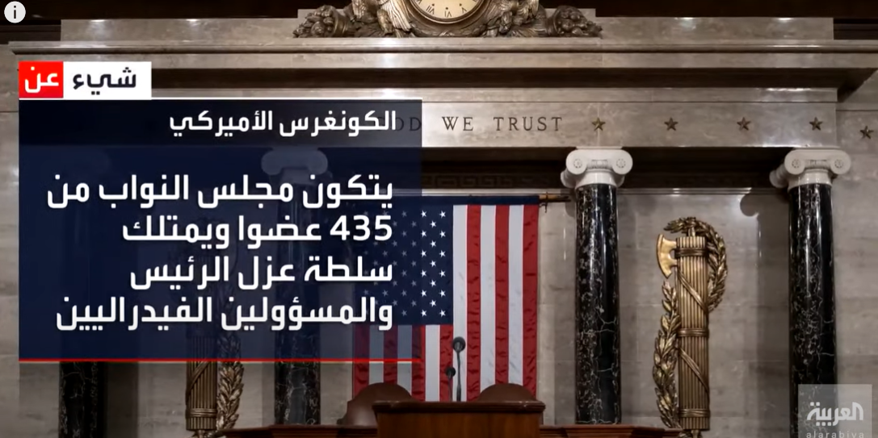

Slide 135
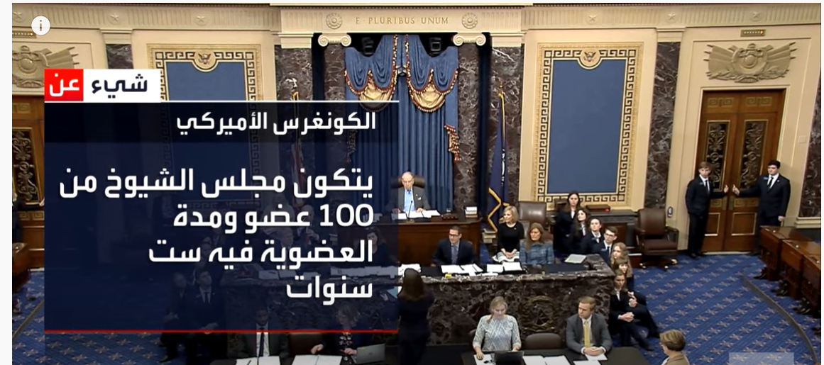
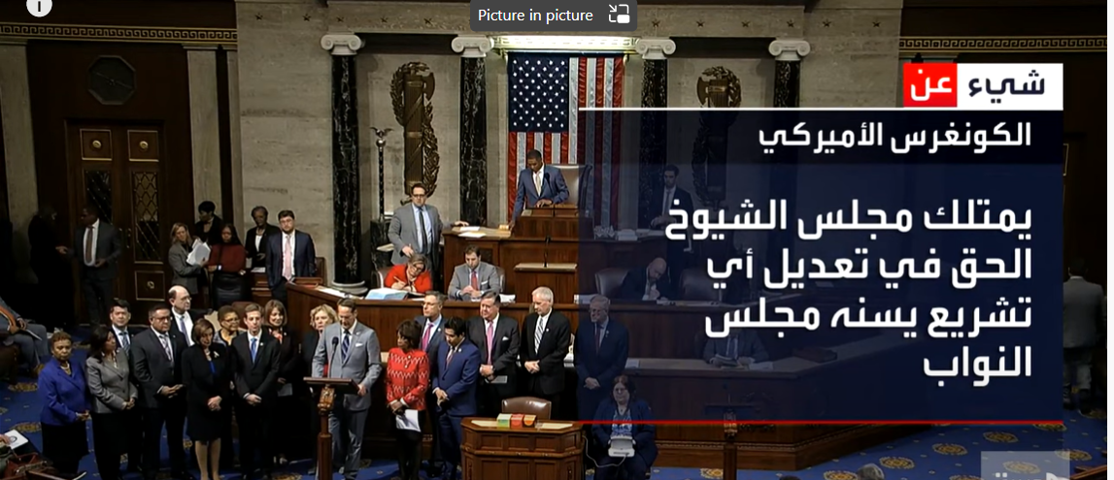

Slide 136
ثانيا : رئيس الدولة كعضو تشريعي :
يمنح رئيس الهيئة التنفيذية الممارسة في مجال التشريع، كحق الاقتراح وحق الاعتراض على التصديق ، وحق الإصدار كل مشروع قانون.. يجب قبل أن يصبح قانونا أن يقدم إلى رئيس، فإذا أقره أمضاه، واذا لم يقره اعاده مع اعتراضاته إلى المجلس الذي صدر منه:

Slide 137
ثانيا : رئيس الدولة كعضو تشريعي :
منحت بعض الدول كمصر دوراً في مجال التشريع:
١- اذا كان البرلمان معطلا لسبب او لاخر ، ففي هذه الحالة لابد من رئيس السلطة التنفيذية تتولی مهمة التشريع، ما یوجب الاسراع في اتخاذ تدابير لا تحتمل التأخير، وجاز الرئيس الجمهورية أن يصدر في شأنها قرارات تكون لها قوة القانون
2- ان الهيئة التشريعية لها ادوار انعقاد عادية وفترات الراحة ، فاذا حدث امر طاريء لا يمكن مواجهته الأ بقانون ، فان الاتجاه يجري على تخويل رئیس الجمهورية اصدار مراسيم تكون لها قوة القانون ، ينظم اي موضوع بوجب الدستور تنظیه بقانون ، على أن تعرض على البرلمان عند انعقاده.

Slide 138
3. التشريع بتفويض من البرلمان : تفوض في وظيفتها إلى رئاسة الهيئة التنفيذية، للمشاكل الحيوية التي تواجهها النظم السياسية، وما يتطلبه حلها من ضرورة اتخاذ اجراءات سريعة –
وشروط هذه الاجازة:
أ-الا يستعمل هذا التفويض الا في ظروف استثنائية يترك للبرلمان تقديره
ب-أن تحدد اغراض التفويض
ج-يجب أن يكون التفويض لمدة محددة .
د- يجب أن تعرض المراسيم التفويضية على البرلمان في نهاية المدة لكي يبدي رأيه فيها فان اقرها تعتبر قانونية منذ بداية اصدارها وان لم يقرها زال ما كان لها من قوة القانون ..

Slide 139
نص الدستور المصري لعام 1971 الملغي في المادة (108) بان (لرئيس الجمهورية عند الضرورة وفي الاحوال الاستثنائية وبناءً على تفويض من مجلس الشعب بأغلبية ثلثي اعضائه ان يصدر قرارات لها قوة القانون ويجب ان يكون التفويض لمدة محددة وان تبين فيه موضوعات هذه القرارات والاسباب التي تقوم عليها ويجب عرض هذه القرارات على مجلس الشعب في أول جلسة بعد انتهاء مدة التفويض فاذا لم تعرض أو عرضت ولم يوافق المجلس عليها زال ما كان لها من قوة القانون
غير داخل

Slide 140
السلطات في الدولة – دةسةلاَتةكان لة دةولَةت
كيفية سير عملية التشريع ( مراحل تشريع القوانين ):
في كلّ دولة توجد فيها إطار دستوري وقواعد قانونية خاصّة بمراحل وكيفية تشريع القوانين من بدايتها كمشروع أو إقتراح إلى مرحلتها الأخيرة في شكل قانون نافذ . كما سياَتي بيانها :
ضؤنيةتي بةريَوةضووني ثرؤسةى ياسادانان (قؤناغةكاني ياسادانان):
لة هةموو دةولَةتيَكدا ضوارضيَوةيةكي دةستورى و ريَساي ياسايي تايبةت هةية بة قؤناغةكاني ياسادانان لةسةرةتايةوة وةك ثرؤذة يان ثيَشنيار تاوةكو قؤناغي كؤتايي كة دةبيَتة ياسايةكي بةركار . وةك ضؤن شيدةكةينةوة:

Slide 141
السلطات في الدولة – دةسةلاَتةكان لة دةولَةت
مراحل تشريع القوانين - قؤناغةكاني ياسادانان
إعداد المشروع أو الاقتراح – ئامادةكردني ثرؤذة
المناقشة والتصويت – طفتوطؤ و دةنطدان
المصادقة والاصدار– ثةسةندكردن و دةركردن
النشر - بلاَوكردنةوة

Slide 142
مراحل تشريع القوانين - قؤناغةكاني ياسادانان
المرحلة الأولى / إعداد مشروع (اقتراح) القانون :
في هذه المرحلة تقوم السلطة المختصة بإعداد مشروع لقانون معيّن لتنظيم مسألة معينة وبعدها تقدمها الى السلطة التشريعة . والسلطة المختصة باعداده إمّا أن تكون السطة التنفيذية أو أن تكون السلطة التشريعية نفسها , أي عدد محدد من اعضائها – حسب القواعد الدستورية في الدولة - .
قؤناغي يةكةم / ئامادةكردني ثرؤذةى (ثيَشنيار) ياسا :
لةم قؤناغةدا دةسةلاَتي تايبةتمةند هةلَدةسيَت بة ئامادةكردني ثرؤذةي ياسايةكي دياريكراو بؤ ريَكخستني بابةتيَكي دياريكراو , ثاشان ثيَشكةشي دةسةلاَتي ياساداناني دةكات . وة دةسةلاَتي تايبةتمةند بة ئامادةكردني ثرؤذة ياسا يان دةسةلاَتي جيَبةجيَكردنة يان دةسةلاَتي ياسادان بؤ خؤي دةبيَت , واتة لةلايةن ذمارةيةكي دياريكراوي ئةندامانيةوة – بةثيَي ياسا دةستورييةكان لة دةولَةت -.

Slide 143
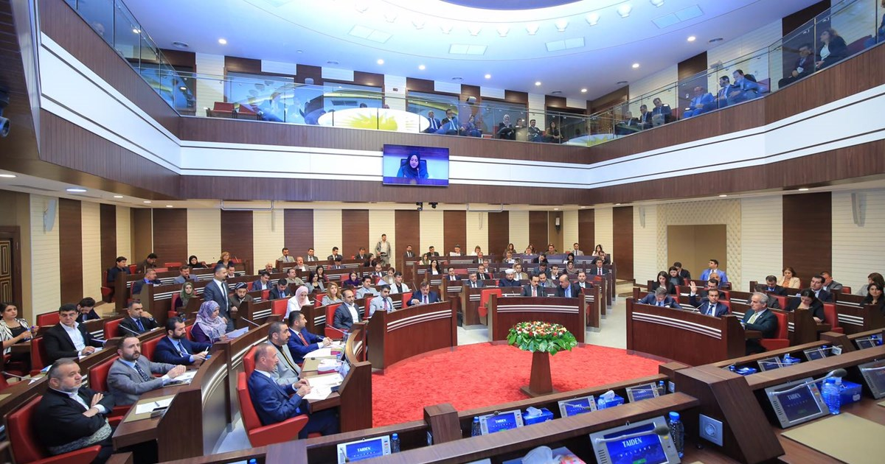
1- عن طريق السلطة التنفيذية الممثلة برئيس الجمهورية ومجلس الوزراء ويقوم مجلس النواب بالنظر فيها .
2- اما مقترحات القوانين فيحق لعشرة من اعضاء مجلس النواب اقتراح مشروعات القوانين الى رئيس المجلس مصوغة في مواد

Slide 144
السلطات في الدولة – دةسةلاَتةكان لة دةولَةت
المرحلة الثانية / المناقشة والتصويت :
بعد إعداد مشروع قانون ما سواء قدم من قبل السلطة التنفيذية أو من قبل أعضاء الشلطة التشريعية لكي يصبح قانوناً , فأنَه لابد أن يقرأ و يناقش مضمونها حتى تصدر في إطار صيغة قانونية متفقة عليها من قبل الاكثرية المطلوبة حسب القواعد الدستورية الخاصة بالتصويت على القوانين, والقاعدة العامة في التصويت هي الأغلبية البسيطة .
قؤناغي دووةم / طفتوطؤ و دةنطدان :
ثاش ئامادةكردني ياسايةكي دياريكراو جا لةلايةن دةسةلاَتي ياسادانانةوة بيَت يان دةسةلاَتي جيَبةجيَكردن بؤ ئةوةى بكريَت بة ياسا , ئةوا ثيَويستة لةلايةن دةسةلاَتي ياسادانان خويَندنةوةى بؤ بكريَت و طفتوطؤ لةسةر ناوةرؤكي بكريَت لة ضوارضيَوةى دارشتنيَكي ياسايي كة رةزامةندي لةسةر بكريَت لة لايةن زؤرينةى داواكراو بة ثيَي ريَسا دةستوريية بةركارةكان كة تايبةتن بة دةنطدان لةسةر ياساكان , وة ريَساي طشتي لة دةنطدان بريتيية لة زؤرينةى سادة .

Slide 146
السلطات في الدولة – دةسةلاَتةكان لة دةولَةت
المرحلة الثالثة / التصديق والأصدار :
بعد موافقة السلطة التشريعية على مشروع قانون معين والتصويت عليه بالأغلبية المطلوبة , فتحيله السلطة التشريعية إلى رئيس السلطة التنفيذية للمصادقة عليه خلال مدة محددة وفق القاعدة الدستورية النافذة في الدولة .
قؤناغي سيَيةم / ثةسةندكردن و دةركردن :
ثاش رةزامةندي دةسةلاَتي ياسادانان لةسةر ثرؤذةى ياسايةكي دياريكراو و دةنطدان بؤي بة زؤرينةى دياريكراو , ثاشان دةسةلاَتي ياسادانان رةوانةى سةرؤكي دةسةلاَتي جيَبةجيَكردني دةكات بؤ ثةسةندكردن لة ماوةيةكي دياريكراو بةثيَي ريَسا دةستوريية بةركارةكان لة دةولَةت .

Slide 147
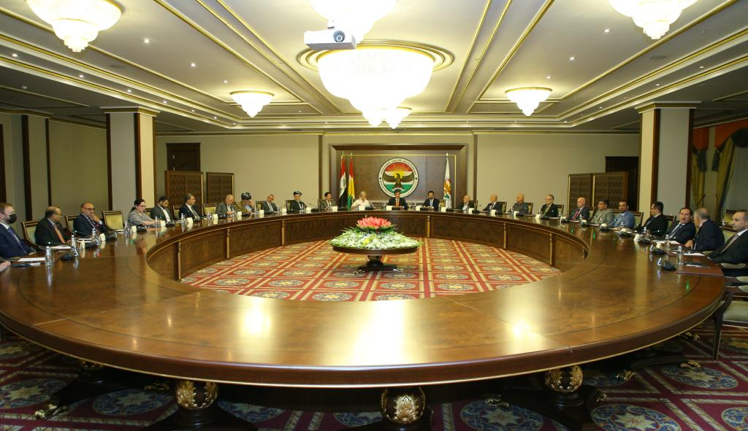
اذا تبين لرئيس الدولة أن البرلمان قد اقر مشروع قانون لايحقق مصلحة العامة ، فانه يطلب مراجعة مشروع القانون من قبل البرلمان مرة أخرى ،
ويمكن أن يناقش مشروع القانون مرة ثانية من قبل البرلمان واذا لم يحصل المشروع على هذه النسبة المحددة في الدستور فانه يعتبر لاغيا، ولا محل لمناقشته مرة ثانية.
ويجوز الامتناع عن التصديق من قبل رئيس الهيئة التنفيذية على القوانين- فاذا مضت المدة المحددة للاعتراض دون أن يستعمل رئيس الهيئة التنفيذية منه في الاعتراض فانه يعتبر مصادقة على القانون ضمنا .

Slide 148
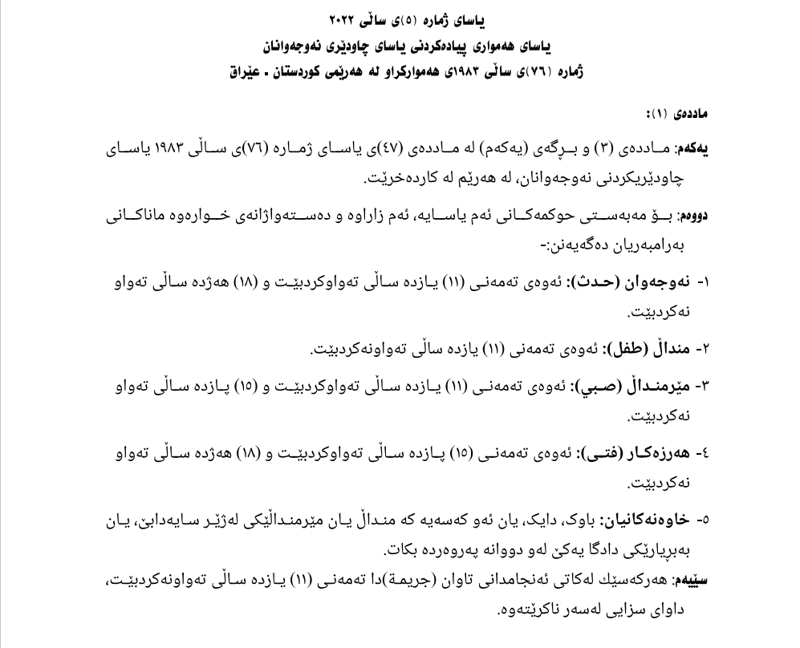




Slide 149
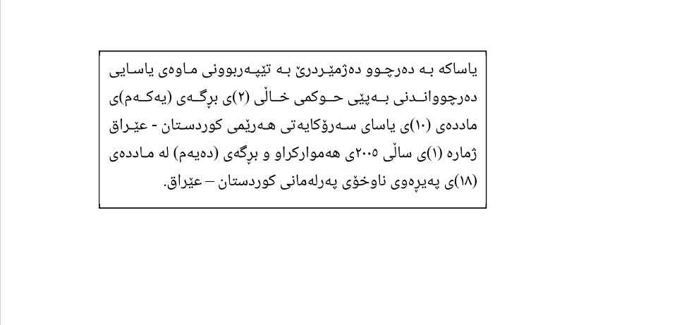

Slide 150
السلطات في الدولة – دةسةلاَتةكان لة دةولَةت
المرحلة الرابعة / النشر :
بعد مرور المراحل الثلاث السابقة ذكرها من إعداد مشروع القانون و مناقشته والتصويت عليه و المصادقة عليه فإنَه لا يصبح قانوناً ملزما إلاَ بعد نشره في جريدة رسمية خاصة بنشر القوانين، لكي يتحقق العلم به لعامة الشعب على سبيل الافتراض، لأن المراحل الثلاث الأولى تتعلق وتختص بالجهات الحاكمة، وعادة لا يعلم الناس بتفاصيلها أو لا يهتم بها.
قؤناغي ضوارةم / بلاَوكردنةوة :
ثاش تيَثةربووني سيَ قؤناغي يةكةم كة باسكرا لة ئامادةكردني ثرؤذةى ياساو طفتوطؤكردن و دةنطدان و ثةسةند كردني ئةوا نابيَـتة ياسايةكي ثابةند تةنها ثاش بلاَوكردنةوةى نةبيَت لة رؤذنامةى فةرمي تايبةت بة بلاَوكردنةوةى ياساكان , تاوةكو خةلَكي بةطشتي زانيارييان هةبيَت بة شيَوةيةكي طريمانة , لةبةر ئةوةى سيَ قؤناغةكاني سيَيةم ثةيوةندارة و تايبةتة بة لايةنةكاني فةرمانرةوا و بةشيَوةيةكي طشتي خةلَكي ئاطادارى وردةكارييةكاني ثرؤسةى ياسادانان نين يان طرنطي ثيَنادةن .

Slide 151
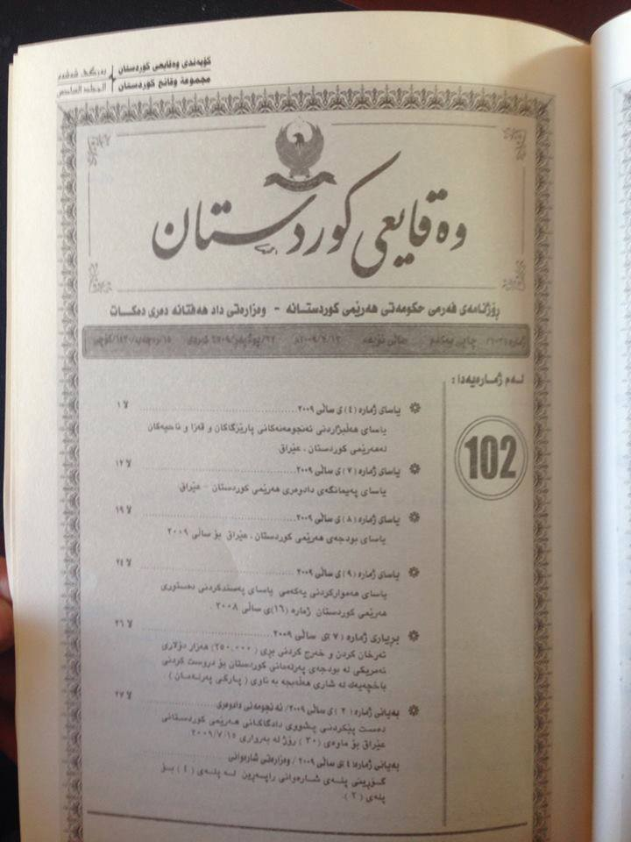
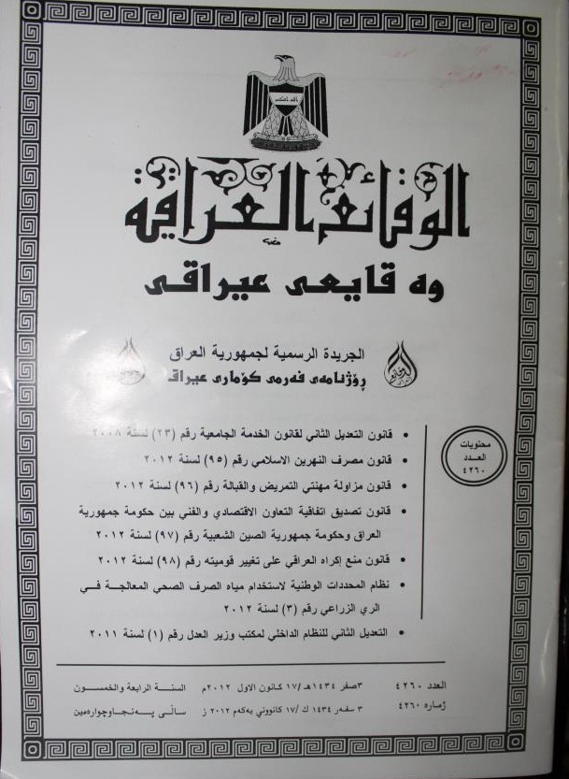

Slide 152
السلطات في الدولة – دةسةلاَتةكان لة دةولَةت
ثانياً / السلطة التنفيذية : تختص السلطة التنفيذية بتنفيذ القوانين التي شرعها السلطة التشريعية، ومع أن دور السلطة التنفيذية تأتي بعد دور ومهمة السلطة التشريعية إلا أن الواقع العملي في أغلبية الدول يفيد إبراز دور السلطة التنفيذية، لأن إدارة الدولة في داخلها و تمثيل سلطات الدولة في الخارج تظهر السلطة التنفيذية بسبب اختصاصاتها المحددة .
دووةم / دةسةلاَتي جيَبةجيَكردن :
دةسةلاَتي جيَبةجيَكردن تايبةتمةندة بة جيَبةجيَكردني ياسا دانراوةكان لةلايةن دةسةلاَتي ياسادانانةوة , لةطةلَ ئةوةشدا رؤلَي دةسةلاَتي جيَبةجيَكردن دةكةويَتةثاش رؤلَي دةسةلاَتي ياسادانان , بةلاَم لة رووي ثراكتيكةوة لة زؤربةى دةولَةتان رؤلَي دةسةلاَتي جيَبةجيَكردن زؤرتر بةديار دةكةويَت , لةبةر ئةوةى بةهؤي تايبةتمةنديةكانيةوة بةريَوةبردني دةولَةت لة ناوةوة و نويَنةرايةتي كردن لةدةرةوة وا دةخوازيَت رؤلَي دةسةلاَتي جيَبةجيَكردن ديار تر بيَت .

Slide 153





Slide 154
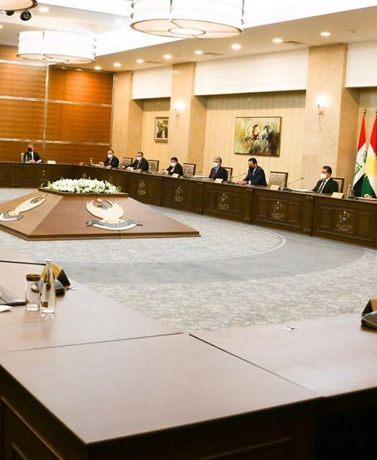


تنحصر وظيفة الهيئة التنفيذية بوضع القواعد القانونية موضع التنفيذ. ولذلك يعتبر دور الهيئة التنفيذية تابعا لدور الهيئة التشريعية
و يتولى منصب رئيس الحكومة زعيم الحزب المنتصر في الانتخابات ويقوم هذا الزعيم باختيار الوزراء من قادة الحزب الحاكم في حالة فوزه بالاغلبية المطلقة

Slide 155
أنواع الأنظمة السياسية:
الاتجاه الأول : النظام الرئاسي : حيث يضع هذا النظام الهيئة التنفيذية بيد رئيس الجمهورية ، يعاونه الوزراء، أن رئيس الدولة يصبح رئيس الحكومة.
ويقوم بإختيارالوزراء، حيث ينعدم دور البرلمان
-يكون الوزراء مسؤلين أمامه،
-رئيس الدولة يمارس اختصاصاته مباشرة بقرارات يوقعها بمفرده لأنه هو المسئول الأول والأخير عن سير أعمال الهيئة التنفيذية.

Slide 156
وهذا النظام يتلائم مع الأنظمة السياسية المتقدمة اقتصاديا وسياسيا واجتماعيا لأن ليس باستطاعة رئيس الدولة في مثل هذه الأنظمة مخالفة الدستور والقوانين المحددة لسلطته ، ومثل هذا اخذت به الولايات المتحدة الأمريكية .

Slide 157
الاتجاه الثاني: النظام البرلماني : توزع اعمال الهيئة التنفيذية بين رئيس الدولة والحكومة، تكون المسئولية الفعلية بتحملها مجلس الوزراء.
-عدم مسئولية رئيس الدولة، ذلك لان الاختصاصات التي ينص عليها الدستور بإسم رئيس الدولة تمارس من قبل الحكومة، ومجلس الوزراء، الذي يحصل على ثقة البرلمان ، ذلك لان التقليد يجري على أن يختار رئيس الدولة، رئيس الوزراء ثم يختار رئيس الوزراء - الوزراء ، على أن تقدم الوزارة بعد ذلك إلى البرلمان للحصول على ثقته .

Slide 158



Slide 159
ولهذا فالحكومة تكون حرة التصرف ، ولكن في نطاق القواعد القانونية المقررة، بحيث اذا تجاوزت حدود القواعد القانونية فان تصرفها غير مشروع.
والنظام الرئاسي يمكن التخوف من رئيس الدولة لأنه ربما يستبد برایه دون الرجوع إلى الشعب، وبالتالي ينفرد بالسلطة ويصبح حكما استبداديا.

Slide 160

الاتجاه الثالث: النظام المختلط
يجمع بين مظاهر النظام الرئاسي ومظاهر النظام البرلماني
-اعمال سلطة الدولة تتقاسمها " من الهيئتين التنفيذية والتشريعية، ومثل هذا اخذت به فرنسا
-يحدد اختصاصات الهيئة التشريعية على سبيل الحصر بحيث لايجوز تجاوزها،
-أن باقي التشریع یکون من اختصاص الهيئة التنفيذية،
-اختصاصات رئيس الدولة في النظام المختلط في الظروف الاستثنائية واسعة جدا لاحدود لها من الناحية التشريعية والتنفيذية .

Slide 161


رئيس الدولة في النظام المختلط ينتخب من قبل الشعب
أن رئيس الوزراء الذين يعين من قبل رئيس الدولة والوزراء الذين يرشحهم رئيس الوزراء ، لابد ان يحصلوا على ثقة البرلمان.
النظام المختلط تتكون من رئيس الدولة الذي يلعب الدور الأساس في العمل التنفيذي بالاضافة إلى العمل التشريعي ، بحيث يصبح رئيس الوزراء والوزراء تابعون وخاضعون لارادته، وتتحقق المسئولية التضامنية للوزراء و رئيس الجمهورية . ورئيس الوزراء عن السياسة العامة لمجلس الوزراء مسؤول امام البرلمان.

Slide 162



الانظمة السياسية
المختلط

Slide 163
السلطات في الدولة – دةسةلاَتةكان لة دةولَةت
ثالثاً / السلطة القضائية : وهي السلطة التي تختص بتطبيق القوانين النافذة على المنازعات التي تعرض عليها.
سيَيةم / دةسةلاَتي دادوةرى :
ئةو دةسةلاَتة دةطريَتةوة كة تايبةتمةندة بة جيَبةجيَكردني ياسا بةركارةكان بةسةر ئةو ناكؤكيانةى كة دةخريَنة بةردةمي.

Slide 164



Slide 165
وهي الهيئة المختصة بتفسير القوانين وتطبيقها على المنازعات التي تعرض عليها، فاذا كانت الهيئة التنفيذية تقوم بتنفيذ القانون ، وكان القضاء بعمله هذا ايضا يطبق القانون ، ان الهيئة التنفيذية تنفذ القانون من تلقاء نفسها ، أما القضاء فانه لا يعمل الا اذا طرحت عليه منازعة بين الخصوم -

Slide 166
ان عمل الهيئة التنفيذية ضروری لوضع القانون موضع التنفيذ حيث أن القانون لا يمكن تنفيذه الا بعد ان نضع الهيئة التنفيذية شروط التنفيذ التفصيلية بموجب الانظمة القانونية.
اما القاضي فانه لا يضيف إلى القانون شيئا، ولكنه يطبقه، لكن دور القاضي يبرز اذا كان التشريع ناقصة او غامضا، فانه في هذه الحالة يفسر القانون .

Slide 167
أنواع الانظمة القضائية
القضاء العادي او القضاء الموحد: لا يميز بين الأفراد والإدارة فى مراقبة تصرفاتهم ويخضعهم لنظام قضائى واحد.
القضاء المزدوج: يتم فيه التمييز بين منازعات الأفراد ويختص بها القضاء العادى والمنازعات الإدارية وتخضع لقضاء متخصص هو القضاء الإدارى.

Slide 168
خلاف بين الفقهاء بصدد استقلال القضاء ، حيث ظهرت عدة اراء ، منها :
رأي يذهب إلى اعتبار القضاء جزءا من الهيئة التنفيذية، بحجة أن المنازعات القضائية ليست الا عقبات تقوم في سبيل تنفيذ القانون، وبذلك فان عمل الهيئة القضائية هو من جنس عمل الهيئة التنفيذية.
هناك رأيا آخر يذهب إلى اعتبار القضاة هيئة ثالثة مستقلة

Slide 169
طرق اختيار القضاة
اولا : طريقة التعيين :
تختلف الدول في اسلوب التعيين لاستقلال القضاء. فبعضها يرى آن انتخاب القضاة من قبل الشعب السياسي، ولكن يؤخذ على هذه الطريقة انها تؤدي إلى تدخل القضاة إلى الأحزاب السياسية، كما أن هذه الطريقة تؤدي إلى عدم تقدير الناخبين المؤهلات والمزايا التي يتطلب توافرها في القضاة .

Slide 170
ثانيا: اختيار القضاة بواسطة الهيئة التنفيذية:
أن القانون هو الذي يحدد الطرق التي يتم تعين القضاة بها، ولكن يؤخذ على هذه الطريقة بأن الهيئة التنفيذية تؤثر على القضاة بصورة مباشرة أو غير مباشرة.

Slide 171
ثالثا: اختيار القضاة عن طريق الهيئة التشريعية :
هذه الطريقة تؤدي إلى تغلغل الاعتبارات الحزبية إلى القضاء الذي يفترض فيه الحياد.
ومثل هذا ما جاء في الدستور السوفيتي لسنة ۱۹۷۷ حيث جاء في (م۱٥٢) بأنه "... تنتخب المحاكم الأعلى من قبل سوفيتيات نواب الشعب المعنية المدة خمس سنوات .. ومثل هذا ما اخذ به الدستور الفرنسي لسنة ١٩٥٨ حيث جاء في (م۱۷) بأنه "تنشأ محكمة قضائية عليا".

Slide 172
( أنواع الدول – جؤرةكاني دةولَةت )
الدول
المركبة
الاتحادية
الاتحاد الفدرالي
الاتحاد الشخصي
البسيطة
الموحدة
اللامركزية الادارية
المركزية الادارية
الاتحاد الحقيقي
الاتحاد التعاهدي
-الكونفدرالي-

Slide 173
أنواع الدول – جؤرةكاني دةولَةت
أولاً : الدولة البسيطة : هي الدولة التي تتسم ببساطة تركيبها
ووحدتها , ولها دستور واحد وحكومة وسلطات (تشريعية و
تنفيذية وقضائية ) واحدة , ويخضع الأفراد فيها لقوانين موحدة
( أردن , سوريا , إيران , نرويج , تركيا )
يةكةم : دةولَةتي سادة : بريتيية لةو دةولَةتةى كة لة شيَوة و ثيَكهاتة سادةية , وة خاوةن يةك
دةستور و دةسةلاَتي ( ياسادان و و جيَبةجيَكردن و دادوةرى ) يية , تاكةكان تيايدا
ملكةضي يةك كؤمةلَة ياسان .

Slide 174
أنواع الدول – جؤرةكاني دةولَةت
دستور : يةك دةستور بووني هةية لةدةولَةتدا و تةواوي دام و دةزطا و
دةسةلاَتةكاني دةولَةت تيايدا ملكةضن بؤي و ثةيوةندي و
دةسةلاَتةكانيان دياري دةكات .
دةسةلاَتةكان : يةك دةسةلاَتي ياسادانان هةية لة دةولَةتدا و تةواوي
ياساكان لة لايةن ئةوةوة دةردةضيَت , يةك دةسةلاَتي
جيَبةجيَكردن هةية بؤ جيَبةجيَكردني ياساكان , ثاشان بؤ
يةكلايي كردنةوةى ناكؤكيةكان يةك دةسةلاَت و سيستةمي
دادوةرى بووني هةية لة دةولَةت .

Slide 175
أنواع الدول – جؤرةكاني دةولَةت
دةولَةتي سادة
أ – المركزية الادارية :
هي إخضاع جميع الهيئات الادارية الموجودة في الدولة للسلطة المركزية في العاصمة ,
وتسمّى ( التركيز الإداري -كامل-) إذا لم يترك للوحدات الادارية الدنيا سلطة البت في اي امر من الامور الادارية . وتسمّى (عدم تركيز الإدارى)إذا كانت للوحدات الادارية الدنيا البت في بعض الامور الادارية دون الرجوع الى العاصمة .
أ - كارطيَري ناوةندي :
بريتيية لة ملكةضبووني تةواوي دام و دةزطا كارطيَرييةكاني دةولَةت بؤ دةسةلاَتي ناوةند لة ثايتةخت.
وة بة ( ناوةندي تةواو ) ناو دةبريَت ئةطةر دةزطا كارطيَرييةكاني ثلة نزم نةتوانن هيض كاريَكي كارطيرَي يةكلايي بكةنةوة .
وة بة ( ناوةندي نةرم ) نودةبريَت ئةطةر دةزطا كارطيَرييةكاني ثلة نزم توانا بريارداني هةنديَ كاري كارطيَرييان هةبيَت بيَ ئةوةى بؤ ناوةند بطةرةيَنةوة لة ثايتةخت .

Slide 176
أنواع الدول – جؤرةكاني دةولَةت
دةولَةتي سادة
ب – اللامركزية الإدارية :
هي توزيع السلطات الادارية في الدولة بين السلطة المركزية و هيئات محلية منتخبة , وتباشر هذه الهيئات باختصاصات ادارية محددة مع خضوع لرقابة واشراف السلطة المركزية .
ب – ناناوةندي كارطيَري :
بريتيية لة دابةشكردني دةسةلاَتة كارطيَرييةكان لة دةولَةتدا لة نيَوان دةسةلاَتي ناوةند و دةزطا كارطيَريية ناوخؤيية هةريَميية هةلَبذيَراوةكان , كة ثيادةى هةنديَ تايبةتمةندي كارطيَري دةكةن لةطةلَ ملكةضبوون بؤ ضاوديَري سةرثةرشتي دةسةلاَتي ناوةند .

Slide 177
أنواع الدول – جؤرةكاني دةولَةت
دةولَةتي سادة
عناصر اللامركزية الادارية
استقلالية وعدم خضوع كامل للمركز مع وجود اشراف ورقابة مركزية
مجالس محلية منتخبة
وجود مصالح محلية الى جانب مصالح وطنية

Slide 178
أنواع الدول – جؤرةكاني دةولَةت
دةولَةتي سادة
رةطةزةكاني ناناوةندي كارطيَري
سةربةخؤيي و نةبووني ملكةضي تةواو لةطةلَ سةرثةرشتي و ضاوديَري ناوةند
ئةنجومةني خؤجيَيي هةلَبذيَراو
بووني بةرذةوةندي ناوخؤيي لة ثالَ بةرذةوةندي نيشتماني

Slide 179
أنواع الدول – جؤرةكاني دةولَةت
دةولَةتي ئاويَتة - يةكطرتوو
الدولة الاتحادية ( المركبة ):
هي اتحاد دولتين أو أكثر في دولة واحدة أو في اتحاد دولي أو اتحاد اقاليم في دولة واحدة متحدة.
دةولَةتي يةكطرتوو ( ئاويَتة):
بريتيية لة يةكطرتني دوو دةولَةت يان زياتر لة يةكطرتنيَكي دةولَةتيدا يان يةكطرتني ضةند هةريَميَكة لة يةك دةولَةتي يةكطرتوودا .

Slide 180
أنواع الدول – جؤرةكاني دةولَةت
دةولَةتي ئاويَتة - يةكطرتوو
أ – الاتحاد الشخصي : ينشأ باتحاد بين دولتين أو اكثر باختيار رئيس مشترك للدولة المتحدة أو نتيجة توارث العرش الملكي, مع احتفاظ كل الدول الاعضاء في الاتحاد بشخصيتها القانونية ( الداخلية و الخارجية ) أي لا ينشىء دولة جديدة , ومواطني دول الاتحاد يحتفظون بجنسيتهم الوطنية ويعتبرون أجانب في الدول الاخرى في الاتحاد . وينتهي باختلاف توارث العرش أو زوال الرئاسة. م .( اتحاد انكلترا وهانوفر (1714 – 1837) وهولندا و لكسمبورج ( 1815 – 1895)).
أ – يةكطرتني كةسي : بريتيية لة يةكطرتني دوو دةولَةت يان زياتر بة دياريكردني سةرؤكيَك بؤ دةولَةتة يةكطرتووةكة يان يةكبووني عةرشي ثاشايةتي, لة طةلَ ثاريَزطاري كردن بة كةسايةتي ياسايي ( ناوخؤيي و دةرةوة ) واتة دةولَةتي نويَ دانامةزريَنيَت , وة هاولاَتياني دةولَةتةكان لة يةكطرتنةكة ثاريَزطارى لة رةطةزنامةى نيشتماني خؤيان دةكةن و بة بياني هةذمار دةكريَن لة دةولَةتاني تري ئةندام لة يةكطرتنةكة , وة كؤتايي ديَت بة نةماني سةرؤكايةتي يان جياوازي عةرشي شاهانة . وةكو .( يةكطرتني ئينطلترا وهانوفر (1714 – 1837) وهولندا و لكسمبورط ( 1815 – 1895)).

Slide 181
أنواع الدول – جؤرةكاني دةولَةت
دةولَةتي ئاويَتة - يةكطرتوو
ب – الاتحاد الحقيقي : ينشأ باتحاد بين دولتين أو أكثر , لقيام شخصية قانونية دولية واحدة يمثل الاتحاد فيما يتعلق بالمعاهدات والتمثيل الدبلوماسي وغيرها من الامور الخارجية , أي خلق شخصية دولية جديدة, وتعتبر الحرب بين الادول الاعضاء حرباً اهلية لا دولية, مع احتفاظ كل دول الاعضاء بشخصيتهم القانونية و سلطاتها الداخلية مثال: اتحاد السويد والنرويج (1815 - 1905)، اتحاد النمسا والمجر (1867-1918).
ب- يةكطرتني راستةقينة :
ئةم يةكطرتنة لة نيَوان دوو دةولَةت يان زياتر بة مةبةستي ثيَكهيَناني دةولَةتيَكي يةكطرتوو لةسةر ئاستي نيَودةولَةتي كة نويَنةرايةتي دةولَةتةكان بكات لة رووي ثةيماننامة و نويَنةرايةتي دبلؤماسي و جطة لةوانة لة كاروباري نيَودةولّةتي, وة ئةو جةنطةى لة نيَوانيان دةولَةتاني ئةندام سةرهةلَدةدات بة جةنطي ناوخؤ دادةنريَت نةك نيَودةولَةتي . واتة دروستكردني كةسايةتييةكي نويَي نيَودةولَةتي , لةطةلَ ثاريَزطارى كردن بة كةسايةتي ياسايي و دةسةلاَتةكاني ناوخؤيي دةولَةتة ئةندامةكان . بؤ نمونة: يةكطرتني سويد ونرويج (1815– 1905)، يةكطرتني نمسا ومةجةر (1867–1918).

Slide 182
أنواع الدول – جؤرةكاني دةولَةت
دةولَةتي ئاويَتة - يةكطرتوو
ج – الاتحاد التعاهدي (الكونفدرالي) :
هي اتحاد بين دولتين او اكثر لانشاء اتحاد دولي عن طريق مجلس أو جمعية أو مؤتمر مشترك, لتحقيق هدف أو غرض دولي معين مشترك بينهم مع احتفاظ كل دول الاعضاء بشخصيتهم الخارجية والداخلية , ويتنازل دول الاعضاء عن اختصاصهم بقدر ما يتعلق باختصاص الهيئة المشتركة. مثال : اتحاد كونفدرالي امريكي قبل 1878.
كؤنفدرالي : بريتيية لة يةكطرتني نيَوان دوو دةولَةت يان زياتر بؤ ثيَكهيَناني دةولَةتيَكي يةكطرتوو لة ريَطاي ئةنجومةني يان دةستة يان كؤنطرةيةكي هاوبةش , بؤ فةراهةمبووني مةبةست يان ئامانجيَكي نيَودةولَةتي دياريكراوي هاوبةش لة نيَوانياندا , لةطةلَ ثاريَزطاري كردني دةولَةتاني ئةندام بة كةسايةتي ياسايي ناوخؤ و دةرةوة , بةلاَم سازش دةكةن لة هةنديَ تايبةتمةندي دياريكراو بة ئةندازةى تايبةتمةندي دةستة هاوبةشةكة وةك لايةني سةربازي يان ئابورى , وة لة رووي جةنطي نيَوان دةولَةتاني ناوخؤ بة جةنطي ناوخؤ دادةنريَت , وة لةرووي ناوخؤش هاولاتيان ثاريَزطاري لة رةطةزنامةيان دةكةن.
نمونة : يةكطرتني كؤنفدرالي ئةمريكي ثيَش فدرالي1771 - 1878 .
كؤنفدرالي سويسرى 1815 – 1848 .

Slide 183
أنواع الدول – جؤرةكاني دةولَةت
دةولَةتي ئاويَتة - يةكطرتوو
د . الاتحاد المركزي ( الفدرالي) :
هو اتحاد بين دولتين اكثر أو بين اقليمين او اكثر لانشاء دولة متحدة عن طريق اتحاد دستور , وذلك لتوزيع الاختصاصات الدستورية بين السلطة الفدرالية والاقاليم المكونة لها , مع وجود مؤسسات وسلطات (تشريعية وتنفيذية وقضائية) على مستويين الدولة الفدرالية والاقاليم المكونة لها .
د . يةكطرتني ناوةندي (فيدرالي) :
برتيية لة يةكطرتني دوو دةولَةت يان زياتر يان دوو هةريَم يان زياتر بة مةبةستي ثيَكهيَناني دةولَةتيكي يةكطرتوو لة ريَطاي يةكطرتنيَكي دةستورييةوة , بةمةش تايبةتمةنديية دةستورييةكان دابةش دةكريَت لة نيَوان دةسةلاَتي فيدرالي و هةريَمة ثيَكهيَنةرةكاني , لةطةلَ بووني دةزطا و دةسةلاَتةكاني ( ياسادانان و جيَبةجيَكردن و دادوةرى ) لةسةر دوو ئاست دةولةتي فيدرالي و هةريَمة ثيَكهيَنةرةكاني .

Slide 184
أنواع الدول – جؤرةكاني دةولَةت
دةولَةتي ئاويَتة - يةكطرتوو
انشاء الدولة الفدرالية
التفكك والاتحاد
هةلَوةشاندنة و يةكطرتن
الاتحاد
يةكطرتن

Slide 185
أنواع الدول – جؤرةكاني دةولَةت
دةولَةتي ئاويَتة - يةكطرتوو
ضؤنيةتي ثيَكهيَناني دةولَةتي فيدرالي
الطريقة الأولى / الأتحاد :
هو اندماج عدة دول مستقلة في دولة متحدة مثل اتحاد فدرالي امريكي والمانيا وسويسرا .
ريَطةى يةكةم / يةكطرتن :
بريتيية لة يةكطرتني ضةند دةولَةتيَكي سةربةخؤ بؤ ثيَكهيَناني دةولَةتيَكي يةكطرتوو وةك دروستبووني ئةمريكا و ئةلمانيا و سويسرا .

Slide 186
أنواع الدول – جؤرةكاني دةولَةت
دةولَةتي ئاويَتة - يةكطرتوو
الطريقة الثانية / التفكك والاتحاد :
هو تفكك دولة بسيطة الى عدة دول بسيطة و بعدها رغبوا في انشاء دولة متحدة قوية مع الاحتفاظ بسلطات واسعة في الدولة المتحدة الجديدة، مثال : اتحاد الالماني الجديد 1871 الى 1949 الى 1990 , والاتحاد السوفيتي 1918.
ريَطاي دووةم / هةلَوةشاندنةوة و يةكطرتن:
بريتيية لة هةلَوةشاندنةوةى دةولَةتيَكي سادة بؤ ضةند دةولَةتيَك و ثاشان ويستيان لة ثيَكهيَناني دةولَةتيَكي يةكطرتووي بةهيَز , لةطةلَ ثاريَزطارى كردن لة تايبةتمةنديية فراوانةكاني لة دةولَةتة نويَيية يةكطرتووةكةدا . نمونة: فدرالي ئةلَمانيا 1871 بؤ 1949 بؤ 1990، يةكيَتي سؤفيةتي ثيَشوو 1918.

Slide 187
أنواع الدول – جؤرةكاني دةولَةت
دةولَةتي ئاويَتة - يةكطرتوو
انتهاء الدولة الفدرالية
كؤتايي دةولَةتي فيدرالي
انفصال الاقاليم
جيابوونةوةى هةريَمةكان
التحول الى دولة موحدة
بوون بة دةولَةتي سادة

Slide 188
شروط نجاح الفيدرالية – مةرجةكانى سةركةوتنى فيدراليةت
1- مةرجى نةفسى ( الشرط النفسي )
2- مةرجى جوطرافي ( الشرط الجغرافي )
3- مةرجى راميارى ( الشرط السياسي )
4- مةرجى ئابوورى ( الشرط الاقتصادي )

Slide 189
المبادئ الأساسية لقيام الدولة الفيدرالية
بنةما سةرةكيةكانى سةرهةلَدانى دةولَةتى فيدرالى
1- بنةماى سةربةخؤيى خودى ( مبدأ الاستقلال الذاتي )
2- بنةماى بةشدارى كردن ( مبدأ المشاركة)
3- بنةماى يةكانطيرى ( مبدأ الوحدة )

Slide 190
أنواع الدول – جؤرةكاني دةولَةت
دةولَةتي ئاويَتة - يةكطرتوو
توزيع الصلاحيات في الدولة الفدرالية
تحديد صلاحيات المشتركة
تحديد صلاحيات الحكومة الفدرالية فقط
تحديد صلاحيات الحكومة الفدرالية والاقاليم
تحديد صلاحيات الاقاليم فقط

Slide 191
أنواع الدول – جؤرةكاني دةولَةت
دةولَةتي ئاويَتة - يةكطرتوو
ضؤنيةتي دابةشكردني تايبةتمةنديية دةستورييةكان لة دةولَةتي فيدرالي
4/دياريكردني تايبةتمةندي هاوبةش
2 / تةنها تايبةتمةندي حكومةتي فيدرالي دياريدةكريَت
1 / دياريكردني تايبةتمةندي حكومةتي فيدرالي و هةريَمةكان
3 / تةنها تايبةتمةندي حكومةتي هةريَمةكان دياريدةكريَت

Slide 192
التمييز بين الاتحاد الفيدرالي والكونفدرالي
1. ينشأ الاتحاد الكونفدرالي بموجب معاهدة بين الدول الأعضاء في الاتحاد. أما الدولة الفيدرالية فهي تقوم على قانون داخلي وهو الدستور. ولذلك يمكن تعديل الدستور الاتحادي دون الحاجة إلى موافقة كافة الأقاليم التي تتكون منها الدولة الفيدرالية.
2. ان الاتحاد الكونفدرالي لا يعتبر دولة فوق الدول التي أبرمت المعاهدة. ما هو إلا اتفاق بين عدة دول، تتمتع كل منها بشخصيتها القانونية والدولية وشخصيتها المستقله. اما في الفيدرالية الدولة الاتحادية، يتمتع دون الأقاليم التي يشملها تكوينها، بالشخصية القانونية الدولية.
3. تتولى اختصاصات الاتحاد الكونفدرالي هيئة مشتركة تسمى بالمؤتمر او مجلس الاتحاد، تتكون من ممثلي دول الأعضاء بالتساوي، ويصدر قراراتها بالإجماع، ولا يمكن تنفيذ قراراتها داخل الدول دون موافقة سلطاتها. اما الدولة الفيدرالية فإنها دولة متكاملة الأركان ولها سلطاتها التشريعية والتنفيذية والقضائية، وقراراتهم ملزمة لكل الدولة.
4. يوجد في الاتحاد الكونفدرالي نظام مجلس الواحد، وهو ما يسمى بالمؤتمر او مجلس الاتحادي، اما في الدولة الفيدرالية فان سلطة التشريعية يتكون من مجلسين دائما، الأول للنواب المنتخبين، والثاني العضوية فيها لمندوبي الأقاليم.
5. في الدولة الكونفدرالية يتمتع شعب كل واحد منهم بالجنسية دولة التي ينتمي اليها، اما في الدولة الفيدرالية الشعب كله لها جنسية واحدة.
6. الحرب بين أعضاء الاتحاد الكونفدرالي هي حرب الدولية، اما في الدولة الفيدرالية فان الحرب فيها حرب الداخلي.

Slide 193
الأساس القانوني الاتحاد الفدرالي في العراق
اتفاقية (سيفر).
تشكيل الحكومة 1921 برئاسة (عبدالرحمن النقيب).
اتفاقية (لوزان) 1923.
القانون الأساسي 1925.
اعلان الدولة 1932.
دستور 1958.
دساتير 1961 – 1963 – 1966 – 1968 -1970.
قرار 688.
قرار برلمان كوردستان – العراق رقم 22 لسنة 1992.
قانون إدارة الدولة لفترة الانتقالية 2004 المادة 4.
دستور 2005.

Slide 194
السطات العامة في الاتحاد الفدرالي العراقي
اولاً: السلطة التشريعية:
1- مجلس النواب
2- مجلس الاتحاد.
ثانياً: السلطة التنفيذية:
1- رئيس الجمهورية.
2- مجلس الوزراء.
ثالثة: السلطة القضائية.
رابعاً: السلطات الإقليمية.
خامساً: السلطات المشتركة.

Slide 195
انواع الحكومات وانظمة الحكم وطرق اختيار الحكام
انواع الحكومات
ثانياً/ انواع الحكومات من حيث تركيز السلطة الحكومة المطلقة الحكومة المقيدة | اولاً/ انواع الحكومات من حيث خضوعها للقانون الحكومة الاستبدادية الحكومة القانونية
رابعاً/ انواع الحكومات من حيث مصدر السيادة الحكومة الفردية حكومة الاقلية الحكومة الديموقراطية أ. الديموقراطية المباشرة ب. الديموقراطية النيابية (غير المباشرة) ج. الديموقراطية شبه المباشرة | ثالثاً/ انواع الحكومات من حيث اسناد السلطة الى رئيس الدولة الحكومة الملكية الحكومة الجمهورية أ. من حيث كيفية اسناد السلطة الى رئيس الدولة ب. من حيث مسؤولية رئيس الدولة

Slide 196
انواع الحكومات
اولاً/ انواع الحكومات من حيث خضوعها للقانون
1. الحكومة الاستبدادية: يقصد بها تلك الحكومة التي لا تخضع في تصرفاتها وفي اتخاذ قراراتها للقانون ولا تتقيد بأحكامه فيما تتخذه من تصرفات وفي كل الأعمال والقرارات التي تصدرها, لأن إرادة الحكومة الاستبدادية هي التي تمثل القانون الوحيد الذي تخضع له، والهدف الذي تسعى إليه في تحقيق المصلحة الخاصة بكل الوسائل، ولهذا فهي لا تعير أي اهتمام للحقوق والحريات، ولا يحد من سيادتها أي قيد وتستخدم سلطاتها الواسعة دون النظر إلى القانون. أى أنها غير خاضعة لأية سلطة وتجمع بيدها كافة السلطات ولا تستقيم معها الحريات.
2. الحكومة القانونية: وهي الحكومة التي تخضع للقانون وتتصرف طبقا لأحكامه وتبعاً لما نص عليه من قواعد وإجراءات، بحيث تراعي جميع هيئاتها أحكام القانون النافذة في كل ما يصدر عنها من أعمال وتصرفات، ويقصد بالقانون الذي تخضع له الحكومة بجميع هيئاتها القانون بالمعنى الواسع أي مجموع القواعد القانونية النافذة مهما كان مصدرها، سواء كان تشريعات دستورية أو عاديه أو فرعية أو قواعد عرفية .
غير أن احترام الحكومة للقانون لا يحرمها من حقها في تعديل أحكامه وإلغائه واستبداله بقوانين أخرى تخضع لأحكامها في سبيل تحقيق الصالح العام، لأن هذه الحكومة هدفها المصلحة العامة وحماية الحقوق والحريات العامة وعدم انتهاكها.

Slide 197
انواع الحكومات
ثانياً/ انواع الحكومات من حيث تركيز السلطة
الحكومة المطلقة: وهي تلك الحكومة التي تجتمع السلطة فيها في يد شخص واحد أو هيئة واحدة مع خضوع هذا الشخص أو الهيئة لأحكام القانون في تصرفاته وفي أعماله وقراراته. وبهذا المعنى تختلف الحكومة المطلقة عن الحكومة الاستبدادية لأن هذه الأخيرة لا تلتزم بأحكام القانون، وقد تمثلت الحكومة المطلقة في الملكيات المختلفة التي سادت دول العالم طوال القرون السابقة قبل القرن السابع عشر. ولكن بدأت تندثر هذه الملكيات عندما تخلصت انجلترا من الملكية المطلقة بثورة ١٦٨٨ وكذلك تخلصت فرنسا من جذور النظام الملكي نتيجة الثورة الفرنسية لسنة ۱۷۸۹.
الحكومة المقيدة: هي الحكومة التي تتوزع فيها السلطة بين عدة هيئات حيث تقوم كل هيئه بمراقبة الأخرى، وتتمثل هذه الحكومة في النظم السياسية القائمة على أساس مبدأ الفصل بين السلطات حيث تتمكن كل سلطة من مراقبة السلطات الأخرى، فتحد من إمكانية مخالفتها للقانون أو الانحراف عن مقاصده، وتتخذ الحكومة المقيدة تطبيقات متعددة من خلال الأنظمة السياسية القائمة على مبدأ الفصل بين السلطات كالنظام الرئاسي والبرلماني بصورتيه الملكي والجمهوري، لهذا فان الحكومات الملكية الدستورية والتي تتوزع فيها السلطات السياسية بين الملك والبرلمان تعتبر أمثلة للحكومات المقيدة.

Slide 198
انواع الحكومات
ثالثاً/ انواع الحكومات من حيث اسناد السلطة الى رئيس الدولة
الحكومة الملكية: هي تلك الحكومة التي يتولى رئيسها الأعلى السلطة عن طريق الوراثة باعتبار ذلك حقا متوارثا عليه لا يشاركه فيه احد مدى الحياة، ويسمى هذا الرئيس بالملك أو الإمبراطور أو القيصر أو السلطان أو الدوق .... او غير ذلك من الألقاب. ويعتبر رئيس الدولة في الحكومات الملكية في الوقت نفسه الرئيس الأعلى للسلطة التنفيذية.
الحكومة الجمهورية: هي الحكومة التي يعين رئيسها الأعلى بطريق الانتخاب لا الوراثة، وقد يكون هذا الرئيس فرداً واحداً وهو المعتاد، وقد يكون هيئة متعددة الأعضاء ويرأسها أحدهم كما هو الحال في سويسر حيث يوجد على رأس السلطة التنفيذية مجلس مكون من سبعة أعضاء ينتخبهم البرلمان الاتحادي لمدة أربع سنوات، ويختار من بينهم واحدا للرئاسة سنويا ويسمى رئيس الاتحاد السويسري.
وهناك فروق جوهرية بين الحكومة الملكية وحكومة الجمهورية، من ناحية كيفية إسناد السلطة إلى رئيس الدولة ومن حيث مسؤولية رئيس الدولة، وسوف نبينها ادناه:
أ. من حيث كيفية اسناد السلطة الى رئيس الدولة
ب. من حيث مسؤولية رئيس الدولة

Slide 199
انواع الحكومات
ثالثاً/ انواع الحكومات من حيث اسناد السلطة الى رئيس الدولة
وهناك فروق جوهرية بين الحكومة الملكية وحكومة الجمهورية، وسوف نبينها ادناه:
أ. من حيث كيفية اسناد السلطة الى رئيس الدولة: يتولى رئيس الدولة في الحكومة الملكية سلطانه بالوراثة، إذ تتم وراثة العرش اباً عن جد في نطاق أسرة معينة، بينما يحصل رئيس الجمهورية على السلطة عن طريق إرادة المواطنين في الدولة، ولهذا فان الملوك والسلاطين يعتبرون أن حقهم في تولي الحكم حقاً شخصياً طوال مدة حياتهم، في حين يتولى رؤساء الجمهوريات مناصبهم بالانتخاب وعلى أساس المساواة التام بين المواطنين الذين تتوافر فيهم الشروط الدستورية لمنصب رئيس الجمهورية لمدة محددة دستورياً.
عليه تتجه دساتير الدول الملكية ببيان كيفية توارث العرش، وتنظيم مسألة الوصاية وغيرها من المسائل الخاصة بالحكومات الملكية بينما تتجه دساتير الدول الجمهورية إلى تنظيم طريقة انتخاب رئيس الجمهورية، وتحديد مدة الرئاسة، وهل يجوز تجديد انتخاب الرئيس، وعدد المرات التي يجوز فيها ذلك
ب. من حيث مسؤولية رئيس الدولة: تقرر الدساتير الملكية انعدام المسؤولية الجنائية أو السياسية للملك كقاعدة عامة، إذ تنص في العادة على أن ذات الملك وحقوقه لا تمس وهذا يعني عدم مسؤوليته عن أعماله، حتى ولو كانت تمثل جرائم جنائية. وترجع نشأة هذه القاعدة إلى النظام الملكي في إنجلترا، حيث يعتبر هذة القاعدة أن الملك لا يخطأ. ومن الناحية السياسية تقع المسؤولية على عاتق الوزراء والوزارة. أما رئيس الجمهورية فهو مسؤول عما يرتكبه من جرائم عادية مثل بقية أفراد الشعب، كما يسأل جنائياً عن جانب من الأعمال المتصلة بوظيفته إذا ما شكلت جرائم، مثل جريمة الخيانة العظمى.

Slide 200
انواع الحكومات
رابعاً/ انواع الحكومات من حيث مصدر السيادة
1. الحكومة الفردية: وهي الحكومة التي تكون السيادة فيها لفرد واحد، حيث تترتكز السلطة في يد فرد، تعتبر سلطته مستمدة من الله أو من ذاته ويباشر هذه السلطات بنفسه، سواء قد وصل إلى الحكم عن طريق الوراثة أو القوة، وهو حكم يطلق عليها اسم المونوقراط monocratie ، وهي تتكون من كلمتين يونانيتين monos نعني بها واحد و cratos نعني بها الحكم ، أي الكلمة تعني في اليونانية حكم الفرد، سواء كان هذا الحاكم الفرد ملكا أو إمبراطورا أو قيصرا إذا كانت الوراثة هي التي أوصلته إلى السلطة، في حين يطلق عليه اسم الديكتاتور إذا كان وصوله إلى الحكم عن طريق القوة.
ومن اهم خصائص الدكتاتورية انها تقدم صالح المجموع على صالح الفرد، لذلك تلغي الدكتاتورية الحرية الفردية وتمعن في رصد حركات الأفراد بحيث يصبح الفرد خادم الجماعة، وحقوقه الشخصية يجب ان يسخرها على النحو الذي يقتضيه الصالح العام. وتعتمد الدكتاتورية بصفة أساسية على شخصية الدكتاتور، وتقوم الحكومة فيها على ما يتمتع به من قوة وقدرة وكفاءة شخصية من ناحية، وتقوم من ناحية ثانية على أساس القوة والعنف والأرهاب من أجل السيطرة التامة على جميع مقدرات الدولة ومؤسساتها، وتوجيهها الوجهة التي تخدم أهدافها. ومن أمثلة الحكم الدكتاتوري فاشية موسوليني في ايطاليا من سنة ۱۹۲۲ ، ونازية هتلر في ألمانيا من سنة ١٩٣٣.
2. حكومة الاقلية: يتولى السلطة في هذه الحكومة عدد محدود من الأفراد، بحيث لا ينفرد بالسلطة فرد واحد وإنما مجموعة قليله من الأفراد، وتسمى حكومة ارستقراطية Aristocratie إذا كانت السلطة في يد طبقة مميزة من الأفراد من حيث الأصل أو الثروة أو العلم، وقد يطلق على هذه الحكومة بالأوليجارشية Oligarchie إذا كانت السلطة في يد الأغنياء, وتعتبر حكومة الأقلية مرحلة وسطى بين الحكومة الفردية والحكومة الديمقراطية.

Slide 201
انواع الحكومات
رابعاً/ انواع الحكومات من حيث مصدر السيادة
3. الحكومة الديموقراطية: إن مصدر السلطة في هذه الحكومة هو الشعب، أي حكم الشعب لنفسه سواء بطريقة مباشرة أو غير مباشرة، و اشتقت كلمة ديمقراطية من اللغة الإغريقية حيث تتكون من شقين: démos يعني الشعب و cratos يعني الحكم أو السلطة، عليه كلمة ديمقراطية نعني بها حكم الشعب أي إسناد السلطة للشعب باعتباره صاحب السيادة، ومباشرة هذه السيادة قد تتم باعتماد أسلوب الديمقراطية المباشرة أو غير المباشرة أو أسلوب الديمقراطية شبه المباشرة. لذلك تتعدد صور مباشرة السلطة في النظام الديمقراطي وتختلف باختلاف كيفية ممارسة الشعب للسلطة، عليه نتناول فيما يلي هذه الصور.
أ. الديموقراطية المباشرة: تقوم هذه الديمقراطية على أساس مباشرة الشعب للسيادة دون تمثيل أو وسيط من أحد حيث يجتمع المواطنون في هيئة عمومية للتصويت على مشاريع القوانين وتعيين القضاة والموظفين وتسيير شؤون العامة الخارجية منها والداخلية.
إن هذه الديمقراطية تحقق السيادة الكاملة للشعب, كما إن للديمقراطية المباشرة قيمة معنوية كبيرة تتمثل في الارتفاع بمستوى مشاركة المواطنين في تحمل المسؤولية، كما أنها تجعل الشعب واقعياً حيث يسير شؤونه ويحل نزاعاته دون الخضوع لصراعات حزبية, ولكن لا تصلح هذه الديمقراطية في الدول المعاصرة ذات الكثافة السكانية المرتفعة والمعقدة، كما يتطلب هذا النظام درجة عالية من النضج السياسي للمواطنين لكي يتولوا مسؤولية الحكم وتسيير الشؤون العامة.

Slide 202
انواع الحكومات
رابعاً/ انواع الحكومات من حيث مصدر السيادة
3. الحكومة الديموقراطية:
ب. الديموقراطية النيابية (غير المباشرة): تقوم هذه الديمقراطية على أساس انتخاب الشعب لعدد من النواب الذين يكونون البرلمان ويتولون ممارسة السلطة باسم الشعب ونيابة عنه لمدة محددة، وبالتالي يقوم الشعب باختيار حكامه ويخولهم ممارسة السلطة نيابة عنه، على أن يكون هذا الاختيار محددا بمدة معينة لتتسنى للشعب محاسبة ممثليه وإعادة اختيار الصالح منهم وتغيير من لم يمثل الشعب تمثيلا حقيقيا ولم يحقق طموحاته.
ان النظام النيابي يقوم على أربعة أركان هي ، أولا وجود سلطة نيابية منتخبة ذات سلطة فعلية, وبالتالي لا يعتبر أي مجلس قد تم تشكيله بالوراثة أو بالتعيين مجلسا نيابيا كما هو الحال لمجلس اللوردات الانجليزي، وثانيا يقوم هذا النظام على تأقيت مدة العضوية في الهيئة البرلمانية، وثالثا تمثيل النائب المنتخب للأمة بأسرها ، والركن الرابع هو استقلال الهيئة النيابية عن الناخبين.

Slide 203
انواع الحكومات
رابعاً/ انواع الحكومات من حيث مصدر السيادة
3. الحكومة الديموقراطية:
ج. الديموقراطية شبه المباشرة: الديمقراطية شبه المباشرة هي نظام وسط بين الديمقراطية المباشرة والديمقراطية النيابية، كون الديمقراطية شبه المباشرة تمنح للشعب حق ممارسة السلطة بجوار الهيئة النيابية وتجعله رقيبا عليها، فهي في الأساس نظام نيابي لكنه يتزود ببعض مظاهر الديمقراطية المباشرة، ليتحول نحو نظام مزيج بين الديمقراطية المباشرة والنيابية، والديمقراطية شبه المباشرة عدة مظاهر نبينها فيما يلي:
الاستفتاء الشعبي
الاعتراض الشعبي
الاقتراح الشعبي
اقالة النائب بواسطة الناخبين
الحل الشعبي
عزل رئيس الجمهورية
انتقدت على أساس أن هذا النظام يتطلب وعياً وإدراكاً كبيرين من جانب أفراد الشعب وإلا ستقع أغلبية الشعب تحت تأثير الأقلية الواعية، كما انتقد هذا النظام على أساس أنه يقلل من هيبة ونفوذ المجالس النيابية.

Slide 204
انواع الحكومات وانظمة الحكم وطرق اختيار الحكام
انواع انظمة الحكم
توجد ثلاثة انظمة الحكم رئيسة في العالم، وهي:
النظام البرلماني – النظام الرئاسي - نظام حكومة الجمعية (نظام المجلسين)
مفهوم مبدأ الفصل بين السلطات
يعتبر مبدأ الفصل بين السلطات أحد المبادىء الأساسية التي ترتكز عليها النظم الديمقراطية والضامن لحقوق وحريات الافراد، يقترن مفهوم مبدأ الفصل بين السلطات باسم الفيلسوف الفرنسي الشهير "مونتسيكيو" في كتابه "روح القوانين" عام ١٧٤٨، والذي كان له الفضل في إبرازه كمبدأ أساسي قائم على تنظيم العلاقة بين السلطات العامة (التنفيذية التشريعية والقضائية في الدولة وتقسيمها ومنع تركيزها وحصرها في يد شخص واحد، على النحو الذي يهدد حريات الأفراد ويعرض حقوقهم للخطر، فهو مبدأ ضروري لتنظيم المهام و ضمان تقسيم الأعمال بشكل مستمر بين مختلف أجهزة الدولة.

Slide 205
مفهوم مبدأ الفصل بين السلطات
مدلول مبدأ الفصل بين السلطات
يعتبر مبدأ الفصل بين السلطات من أحد أهم الضمانات الدستورية التي تقوم عليها دولة القانون لما يكفله من احترام للحقوق وضمان لممارسة الحريات، والذي يقصد به ضرورة توزيع وظائف الدولة على السلطات العامة فيها بحيث تتولى كل سلطة وظيفتها بشكل مستقل عن الأخرى، على أن تكون لكل منها رقابة على الأخرى في النطاق الذي يخولها إياه القانون.
أ. الاستقلال العضوي: بمعنى أن يكون لكل سلطة من السلطات الثلاث في الدولة استقلالها الذاتي في مواجهة السلطتين الأخريين، وبذلك تتبنى العلاقة بين هذه السلطات على أساس عدم التدخل أو أتخاذ أي إجراء من قبل أي منها يؤدي إلى الاخضاع، او الانتقاص من استقلال السلطات الأخرى.
ب التخصص الوظيفي : ويقصد به أن تختص كل سلطة من السلطات الثلاث بممارسة وظيفة محددة بذاتها، وليس لأي منها أنَّ تجاوز حدود اختصاصها وذلك بممارسة اختصاص سلطة أخرى، بحيث تقتصر وظيفة السلطة التشريعية على سن تشريعات هي قواعد عامة مجردة، وبالتالي ليس لها ان تباشر عملاً يدخل في وظيفة أحدى السلطات الأخرى، كما تقتصر وظيفة السلطة التنفيذية على اصدار القرارات الإدارية بهدف تنفيذ القوانين، وليس لها ان تباشر عملاً تشريعياً أو قضائياً، وكذلك الأمر في اقتصار وظيفة القضاء على الفصل في الخصومات.
وبذلك يتبين أن مبدأ الفصل بين السلطات يقتضي توزيع وظائف الدولة بين هيئات تتمتع كل منها بكيان خاص يمكنها من القيام بعملها على حدة، من دون تدخل من غيرها بغية ايجاد التوازن بينها من أجل تحقيق الاستقلال العضوي والوظيفي لكل منها.

Slide 206
مفهوم مبدأ الفصل بين السلطات
صور مبدأ الفصل بين السلطات
إنَّ اختلاف شكل نظام الحكم من دولة إلى أخرى، أدى إلى أن يتخذ مبدأ الفصل بين السلطات صورتين أسياسيتين:
أ. الفصل المطلق أو الجامد بين السلطات: ذهب رجال الثورة الفرنسية إلى القول بأن المراد بمبدأ الفصل بين السلطات هو الفصل الجامد أو المطلق بين السلطات إلى الحد الذي يصل إلى عدم قيام سلطة بالرقابة على أعمال السلطات الأخرى، وذلك بتخصيص كل هيئة بوظيفة معينة تجعلها مستقلة تمام الاستقلال سواء من الناحية الوظيفية أو العضوية، إلا أن هذا الفصل المطلق لا يحقق حريات الأفراد ولا يمكن أن يوفر لهم الحماية اللازمة من طيش وجور الحكام، وهذا ما أدى إلى ظهور الفصل المرن بين السلطات.
ب الفصل المرن أو النسبي بين السلطات: تقوم فكرة الفصل النسبي بين السلطات العامة أو ما يطلق عليه باسم الفصل المرن على أساس أن (سلطة الدولة تمثل وحدة لا تتجزأ) غير أن للدولة وظائف تتولاها إلا وهي الوظيفة التشريعية الوظيفة التنفيذية والوظيفة القضائية، وهذه الوظائف يتم توزيعها على ثلاث هيئات تختص كل منها بوظيفة.
إذ ان هذه الاختصاصات جميعها تمارس من أجل تحقيق المصلحة العامة، لذا يجب أن يكون هناك تعاون وتنسيق بين الهيئات التي تباشرها، من أجل تحقيق هذه الغاية، فضلاً عن أن هذه الاختصاصات تتداخل مع بعضها البعض للحد الذي لا يسمح بالفصل بينها فصلا مطلقا. وعلى هذا الأساس يجب أن تكون هناك درجة معينة من المشاركة في ممارستها بين الهيئات العامة المناطة بها، بشرط ألا تؤدي هذه المشاركة إلى إلغاء الفواصل القائمة بينها، أو تركيز السلطة في يد واحدة منها

Slide 207
مفهوم مبدأ الفصل بين السلطات
تمييز مبدأ الفصل بين السلطات عن مبدأ احادية السلطة
يختلف مبدأ الفصل بين السلطات باعتبارها من أحدى الضمانات الأساسية لحماية حقوق الانسان وحرياته الأساسية، فضلاً عن أعتباره من أهم الركائز التي تقوم عليها دولة القانون، عن مبدأ أحادية السلطة التي تتمثل في تركيز السلطة في يد شخص أو هيئة واحدة، على النحو التالي:
من حيث تركيز السلطة: يقوم مبدأ الفصل بين السلطات على تقسيم السلطة على ثلاث هيئات مختلفة، السلطة التشريعية، والسلطة التنفيذية، والسلطة القضائية، وتمارس كل سلطة عملها وفق الدستور، على عكس مبدأ أحادية السلطة التي تقوم على تركيز جميع السلطة في يد شخص أو هيئة معينة، بحيث تنفرد هذه الهيئة بمباشرة جميع وظائف الدولة.
من حيث منع الاستبداد وحماية الحريات: ما زالت لمبدأ الفصل بين السلطات أهميته التي كانت منذ ظهوره، إلا وهي لا حرية بدون فصل السلطات وبدون تقسيم السلطة، ففي فصل السلطات تكمن الضمانة الكبرى للحريات العامة والحقوق الفردية، فضلاً عن إنه ضمانة للتوازن بين السلطات الموكول إليها القيام بوظائف الدولة التشريع والإدارة، والقضاء)، وذلك لمنع تمركز السلطة في يد شخص واحد أو حتى مؤسسة واحدة، على عكس أحادية السلطة التي تقوم على تركيز السلطة في يد هيئة أو شخص واحد، إذ ان السلطة المطلقة من شأنها أن تغري بإساءة استعمالها وبالتالي حرمان الأفراد من الحقوق والحريات.

Slide 208
مفهوم مبدأ الفصل بين السلطات
تمييز مبدأ الفصل بين السلطات عن مبدأ احادية السلطة
من حيث ضمان مبدأ المشروعية: مبدأ المشروعية يقضي أن تتسم القواعد التشريعية بالعمومية والتجريد، فتصدر التشريعات دون نظر إلى الحالات الفردية، بل تطبق القاعدة على كل فرد تتوافر فيه شروط تطبيقها. ولا يتحقق ذلك إلا إذا فصلنا بين المشرع والمنفذ، أما إذا لم يتم هذا الفصل فان المنفذ سوف يصدر التشريعات على ضوء ما لديه من اعتبارات عملية فيفقد التشريع حياده، ويصبح مجرد أداة في يد السلطة التنفيذية ويعتبر مبدأ الفصل بين السلطات من الضمانات المهمة التي تكفل قيام الدولة القانونية، ووسيلة فعالة لكفالة احترام القوانين وتطبيقها تطبيقاً عادلاً وسليما، وذلك على عكس مبدأ أحادية السلطة الذي لا يعد ضمانة أساسية لمبدأ المشروعية.
من حيث تقسيم العمل وزيادة الفاعلية: تقسيم وظائف الدولة تبعا لمبدأ الفصل بين السلطات إلى تشريعية وتنفيذية وقضائية يؤدي إلى تخصص كل سلطة من هذه السلطات بالمهام الموكلة إليها، الأمر الذي يؤدي إلى إجادة كل سلطة لعملها وإتقانه، حيث تعرف كل سلطة اختصاصاتها وصلاحياتها المخولة لها، وتتجنب السلطات إشكاليات التداخل والاصطدام، حيث يلتزم الكل حدوده وفق الدستور، على عكس مبدأ أحادية السلطة حيث لا يتم توزيع وظائف الدولة بين السلطات الثلاث، وإنما تمارس هذه الوظائف من قبل شخص أو هيئة واحدة.

Slide 209
أنواع أنظمة الحكم استناداً لمبدأ الفصل بين السلطات
اولاً: نظام حكومة الجمعية (نظام المجلسين)
1. مفهوم حكومة الجمعية
يقوم نظام حكومة الجمعية أو نظام المجلسين على أساس تدرج السلطة، حيث ان السلطة تكون موزعة بين ثلاث هيئات وتكون صلاحيات إحدى هذه السلطات أكثر من صلاحيات السلطات الأخرى وهي السلطة التشريعية، أي بمعنى أن سلطات البرلمان أكثر من سلطات الهيئات الأخرى، حيث يعلو مركزها على مركز السلطتين الأخريين وعلى هذا الاساس يقال ان السلطة التنفيذية ليست مستقلة عن السلطة التشريعية، بل تابعة لها.
ويعد الاتحاد السويسري النموذج الأوحد لهذا النظام، إذ يمتاز نظام حكومة الجمعية بميزتين أساسيتين هما تنظيم العلاقة بين السلطات العامة على أساس التدرج، ووضع الوظيفة التنفيذية في هيئة جماعية، وسوف نوضح هاتين الخاصيتين وفقاً للآتي:
أ. تدرج بين السلطات
ب. جماعية الجهاز التنفيذي

Slide 210
نظام حكومة الجمعية (نظام المجلسين)
أ. التدرج بين السلطات
في هذا النظام تكون السلطة موزعة بين السلطات وليست مركزة بيد احداهما، إلا أن هنالك أرجحية وأفضلية احدى السلطات على حساب السلطات الأخرى، وغالباً ما تكون هذه السلطة أو الهيئة هي السلطة التشريعية المنتخبة من قبل الشعب.
مما يترتب على هذه الخاصية بعض النتائج والتي هي:
غالبية السلطة تكون بيد البرلمان، حيث يجمع البرلمان السلطتين التشريعية والتنفيذية بيده، ويكون البرلمان صاحب السلطة الفعلية في الدولة، أما السلطة التنفيذية فتكون تابعة لها.
يقوم البرلمان بتعيين الوزراء واختيار رئيس الوزراء وله الحق بإلزامهم بمراعاة السياسة العامة التي تضعها والتعقيب على قرارات السلطة التنفيذية سواء أكان بالإلغاء أو التعديل، فضلاً عن أن أعضاء الحكومة يكونون عرضه للاستجواب والمساءلة وعزلهم من مناصبهم في حالة ما إذا ثبتت مسؤوليتهم، من دون أن يكون للحكومة الحق في مساءلة البرلمان على عمله.

Slide 211
نظام حكومة الجمعية (نظام المجلسين)
ب. جماعية الجهاز التنفيذي
يقصد به أن السلطة التنفيذية تدار عن طريق هيئة جماعية، أي بمعنى أكثر من شخص واحد، وليست ثنائية كما هو الحال في النظام البرلماني، ويرجع السبب في ذلك إلى ضمان عدم اكتساب السلطة التنفيذية نفوذاً كبيراً ومركزاً قوياً، وإنما تظل تابعة للسلطة التنفيذية التي يكون لها الحق في عزلها، والغاء أو تعديل قراراتها.

Slide 212
نظام حكومة الجمعية (نظام المجلسين)
2. نظام حكومة الجمعية في الاتحاد السويسري
تعتبر سويسرا أول دولة طبقت نظام حكومة الجمعية منذ عام (۱۷۹۲ ) ولا يزال هذا النظام مستمراً في سويسرا إلى يومنا هذا استنادا الى دستورها لسنة ١٩٩٩ المعدل، إلا أن الجذور الحقيقية لتطبيق هذا النظام بدأت بعد الانتهاء من الحرب الأهلية عام ١٨٤٦ وصدور دستورها في (۱۲) أيلول عام (١٨٤٨) الذي أخذ بنظام حكومة الجمعية، وسمى البرلمان بالجمعية التأسيسية وشكل لجنة تنفيذية.
ويرجع السبب إلى تطبيق هذا النظام في سويسرا إلى أنَّ طبيعة الشعب السويسري معتدلة، كما أن الشعب السويسري يمتاز بعدم حبه للسلطة والمناصب، فضلاً عن أنها تطبق الديمقراطية المباشرة وشبه المباشرة في الكثير من الحالات. أما فيما يتعلق بالمؤسسات الدستورية في سويسرا، فتتمثل بما يلي:
1. السلطة التشريعية الاتحادية (الجمعية الاتحادية)
أ. مجلس المقاطعات (الكانتونات)
ب. مجلس الشعب
2. المجلس الاتحادي
3. المحكمة الاتحادية

Slide 213
أنواع أنظمة الحكم استناداً لمبدأ الفصل بين السلطات
ثانياً: النظام الرئاسي
1. مفهوم النظام الرئاسي
يقوم النظام الرئاسي على أساس الفصل بين السلطات الثلاثة (التشريعية، والتنفيذية، والقضائية)، واشتق أسم هذا النظام من منصب رئيس الجمهورية، إذ يجمع رئيس الجمهورية بين صفتي رئيس الدولة ورئيس الحكومة، وتعد الولايات المتحدة الأمريكية مهد هذا النظام.
ويطبق هذا النظام في الدول الجمهورية فقط دون الملكية أو الوراثية الأخرى، وتكون صلاحيات رئيس الجمهورية واسعة جداً لأنه منتخب من قبل الشعب مباشرة أو غير مباشرة.
ويمتاز النظام الرئاسي بميزتين أساسيتين وسوف نوضح ذلك وفقاً للآتي:
أ. وحدة السلطة التنفيذية (أحادية السلطة التنفيذية)
ب. الفصل بين السلطات

Slide 214
ثانياً: النظام الرئاسي
أ. وحدة السلطة التنفيذية (أحادية السلطة التنفيذية)
تتمثل الخاصية الأولى من خصائص النظام الرئاسي بأحادية السلطة التنفيذية، حيث ان رئيس الجمهورية المنتخب من قبل الشعب بصورة مباشرة أو غير مباشرة يجمع بين منصبي رئيس الدولة ورئيس الحكومة، ولا يوجد بجواره رئيس الوزراء أو مجلس الوزراء وانما موظفون أو إداريون أو مستشارون يرتبطون برئيس الجمهورية بعلاقة تبعية وخضوع، ويكونون مسؤولين أمام الرئيس فقط وليس البرلمان.
والرئيس هو الذي يضع السياسة العامة للدولة وينفذها، كما يتولى قيادة القوات المسلحة ويباشر السياسة الخارجية.

Slide 215
ثانياً: النظام الرئاسي
ب. الفصل بين السلطات
يقوم النظام الرئاسي على أساس الفصل بين السلطات الثلاثة في الدولة (التشريعية، والتنفيذية والقضائية) مع وجود بعض التوزان والرقابة المتبادلة بينهما، حيث أن السلطات الثلاث تكون مستقلة عن بعضها البعض، فالسلطة التشريعية تباشر وظيفة التشريع دون تدخل السلطة التنفيذية، فعلى سبيل المثال لا يجوز لرئيس الدولة دعوة البرلمان إلى الانعقاد أو فض اجتماعاتها أو تأجليها أو حل البرلمان أو اقتراح القوانين، كما لا يجوز الجمع بين عضوية البرلمان والمنصب الوزاري، فضلاً عن أنه لا يجوز للبرلمان استجواب الوزراء ومناقشتهم لشرح سياسة الدولة.
فالسلطة التنفيذية تباشر الوظيفة التنفيذية دون تدخل البرلمان، فتضع السياسة العامة للدولة وتنفذها، فضلاً عن أن الرئيس ووزراءه غير مسؤولين أمام البرلمان وانما أمام الشعب لأن الرئيس لا يدين بمنصبه إلى البرلمان وانما إلى الشعب، أما السلطة القضائية فتباشر وظيفتها القضائية دون تدخل من قبل السلطتين التنفيذية والتشريعية، ويتم اختيار القضاة عن طريق الانتخابات من قبل الشعب، ويكونون مستقلين في اصدار قراراتهم.
ولما كان (الفصل المطلق) مستحيلاً في التطبيق، فقد نشأت الحاجة إلى تكميله بمبدأ آخر ألا وهو الفصل شبه المطلق ما بين السلطات الذي يفسح المجال امام السلطات الثلاث للتعاون فيما بينها.

Slide 216
ثانياً: النظام الرئاسي
2. النظام الرئاسي في الولايات المتحدة الامريكية
تعد الولايات المتحدة الأمريكية مهد النظام الرئاسي ومنها انتقل إلى دول العالم، فقد نشأ النظام الرئاسي في الولايات المتحدة الأمريكية بمقتضى دستورها الصادر عام ۱۷۸۷ والنافذ حالياً، والذي يتكون من سبع مواد و (٢٦) تعديلا دستوريا.
وقد أنشأ هذا الدستور ثلاث سلطات وهي كل من السلطة التنفيذية التي يتولاها رئيس الجمهورية والسلطة التشريعية ويباشرها الكونجرس والسلطة القضائية وعلى رأسها المحكمة العليا، وسوف نوضح هذه السلطات، وكما يلي:
أ. رئيس الولايات المتحدة الامريكية
ب. الكونجرس
1. مجلس النواب
2. مجلس الشيوخ
ج. المحكمة العليا

Slide 217
أنواع أنظمة الحكم استناداً لمبدأ الفصل بين السلطات
ثالثاً: النظام البرلماني
1. مفهوم النظام البرلماني
النظام البرلماني هو نوع من أنواع الانظمة النيابية نشأ وترعرع وتحددت خصائصه في بريطانيا، وجاءت تسميته من مصطلح البرلمان الذي أطلق على المجلس التشريعي المنتخب حيث انتقلت إليه السلطة تدريجياً بعد أن كانت في يد الملك، وفي القرن الثامن عشر اكتمل شكل النظام البرلماني في بريطانيا على أساس التعاون والرقابة المتبادلة بين السلطتين التشريعية والتنفيذية.
ويعد هذا النظام قابلاً للتطبيق في الدول ذات النظام الوراثي والجمهوري، ويقوم النظام البرلماني على ركنين أساسيين الركن الأول يسمى بـ (ثنائية الجهاز التنفيذي)، إذ يوجد بجانب رئيس الدولة هيئة جماعية تسمى بمجلس الوزراء، والركن الآخر (التعاون والرقابة ما بين السلطتين التشريعية والتنفيذية) حيث ان تنظيم العلاقة بين السلطات يقوم على أساس التعاون والرقابة المتوازنة بين السلطتين التشريعية والتنفيذية.

Slide 218
النظام البرلماني
ثنائية السلطة التنفيذية
يمتاز هذا النظام بأن السلطة التنفيذية تكون بيد جهتين تنفيذيتين تتمثل بكل من رئيس الدولة والوزارة، وسوف نبين الإطار التنظيمي لهاتين الجهتين وفقاً للشرح الآتي:
۱ - رئيس الدولة: رئيس الدولة قد يتولى منصبه بالوراثة فيكون ملكاً وهذا هو الغالب الأعم، أو عن طريق الانتخابات فيكون رئيس الجمهورية.
وتكون سلطة رئيس الدولة أسمية شرtية، فهو يسود ولا يحكم، حيث ان رئيس الدولة لا يمارس السلطة التنفيذية وانما له بعض الاختصاصات الأسمية الشرقية التي منحها الدستور له ، والتي عادة تتمثل ب:
أ. تعيين الوزراء وعزلهم.
ب - الاعتراض على القوانين واصدارها.
ج - دعوة البرلمان إلى الانعقاد وحق حله.
د. يتولى تسمية رئيس الوزراء من حزب الاغلبية.
ويتم تعيين رئيس الجمهورية على الاغلب من قبل البرلمان وبالاقتراع السري المباشر، ويكون الرئيس مستقلاً من الناحية القانونية فلا يحق للبرلمان عزل الرئيس قبل انتهاء مدة رئاسته.

Slide 219
النظام البرلماني
ثنائية السلطة التنفيذية
وقد يثير التساؤل حول مدى مسؤولية رئيس الدولة من الناحية السياسية والجنائية والمدنية؟
للإجابة على هذا السؤال نجد أنه من الناحية السياسية لا يكون رئيس الدولة مسؤولا سياسيا، لكون سلطاته أسمية وشرفية، اذ ان القاعدة العامة تقول حيث توجد السلطة توجد المسؤولية، وهذا ما تترتب عليه نتيجتان أساسيتان هما:
١. عدم جواز انتقاد الرئيس سواءً أكان ملكاً أو رئيساً للجمهورية، لكونه لا يتمتع بسلطات فعلية.
٢. توقيع رئيس الوزراء والوزير المختص تكون بجوار توقيع رئيس الدولة، وهذا لكي لا تقع المسؤولية على الرئيس وانما على من وقع بجوار الرئيس، حيث الرئيس غير مسؤول.
أما فيما يتعلق بالمسؤولية الجنائية، فلابد من التفريق بين الدول الملكية والجمهورية ففي الدول الملكية يكون الملك مقدساً، فلا تجوز محاسبة الملك وأن أرتكب جريمة مشهودة، أما في الدول الجمهورية فيحاسب الرئيس عن أعماله الإجرامية المشهودة بالرغم من تمتعه بالحصانة، حيث يتم رفع الحصانة عنه أولاً ثم تتم محاسبته.
وبالنسبة للمسؤولية المدنية المتمثلة بالتعويض، فيكون الرئيس مسؤولاً عن الاضرار التي يلحقها بالغير، ويحاسب الرئيس وكل من وقع منه الفعل الضار سواء أكان صبياً مميزاً، أو غير مميز، أو مجنوناً، أو رئيساً، وبالتالي يسأل الرئيس عن أفعاله.

Slide 220
النظام البرلماني
ثنائية السلطة التنفيذية
كما يثير التساؤل حول طبيعة دور رئيس الدولة في النظام البرلماني؟ للإجابة على هذا السؤال ظهرت ثلاث اتجاهات فقهية حول طبيعة دور رئيس الدولة وكما يلي:
الاتجاه الأول: يرى أصحاب هذا الاتجاه أن دور رئيس الدولة هو دور سلبي لأن اختصاصاته وصلاحياته تكون أسمية شرفية وليس له دور فعلي في ممارسة الوظيفة التنفيذية، بدليل أن وجود توقيع رئيس الوزراء أو الوزير المختص بجانب توقيع الرئيس يظهر عدم أهمية وسلبية دور رئيس الدولة.
الاتجاه الثاني: يرى اصحاب هذا الرأي بأن دور رئيس الدولة هو دور ايجابي، حيث تكون للرئيس اختصاصات فعلية ورئيسية من الناحية العملية، وخير مثال على ذلك حقه في تعيين الوزراء وتسمية رئيس الوزراء واقتراح القوانين وتصديقها، بالإضافة إلى دعوة البرلمان إلى الانعقاد وحق حل البرلمان.
الاتجاه الثالث: يرى أصحاب هذا الرأي بأن السلطة الفعلية والصلاحيات الحقيقية تكون لرئيس الوزراء وليس لرئيس الدولة ولاسيما في النظام البرلماني الأحادي، ويعد هذا الرأي الراجح بين الفقهاء.

Slide 221
النظام البرلماني
ثنائية السلطة التنفيذية
يمتاز هذا النظام بأن السلطة التنفيذية تكون بيد جهتين تنفيذيتين تتمثل بكل من رئيس الدولة والوزارة، وسوف نبين الإطار التنظيمي لهاتين الجهتين وفقاً للشرح الآتي:
٢- الوزارة: تعد الوزارة الطرف الثاني في السلطة التنفيذية التي تتكون من مجموعة من الوزراء يترأسهم الوزير الأول أو رئيس الوزراء، وتتولى الوزارة السلطة الفعلية في الدولة، فتضع السياسة العامة للدولة وتقوم بتنفيذها، فهي العمود الفقري ومحور النظام البرلماني والمسؤول عن شؤون الدولة أمام البرلمان، ويتم اختيار رئيس الوزراء من قبل رئيس الدولة من بين حزب الاغلبية، ومن ثم يختار رئيس الوزراء وزرائه على أنَّ يتم عرضهم على البرلمان للحصول على الثقة.
أما فيما يتعلق بالأساس القائم عليه لعمل الحكومة، فنجد أن عمل الحكومة يقوم على أساس المسؤولية الكاملة أمام البرلمان ويوجد نوعان من المسؤولية.
1. المسؤولية الفردية
2. المسؤولية التضامنية

Slide 222
النظام البرلماني
ثنائية السلطة التنفيذية
1. المسؤولية الفردية: يقصد بها أن كل وزير يكون مسؤول عن وزارته، حيث يحاسب البرلمان الوزير عن تقصيره في أدائه لواجبه في الوزارة التي هو مسؤول عنها مسؤولية فردية.
2. المسؤولية التضامنية: يرتبط هذا النوع من المسؤولية في أكثر الأحيان برئيس الوزراء، فهو المكلف بتنفيذ سياسة الدولة (السياسة العامة) وتنفيذ برنامجه بعد أخذ الثقة من قبل البرلمان، وبالتالي فهو المسؤول عن تنفيذ برنامجه الوزاري وعن كل ما يتعلق بالسياسة العامة، فعند اخلاله بواجبه، فانه يحاسب عن أخلاله هذا ، كما يحاسب جميع الوزراء معه، فالمسؤولية تقع على عاتق جميع الوزراء وليس شخص رئيس الوزراء، ويرجع السبب في ذلك إلى أن النظام البرلماني يقوم على الوحدة والتجانس.

Slide 223
النظام البرلماني
ثنائية السلطة التنفيذية
وتمتاز الوزارة بعدة خصائص وكما يلي:
1. الوحدة والتضامن: ويقصد بها أن جميع الوزراء يعملون كشخص واحد أو كجهة واحدة لأن طبيعة النظام البرلماني يتطلب ذلك، كون عمل كل وزاره يكمل عمل الوزارات الأخرى.
2. التجانس والانسجام: وهذا ما يتعلق ببرنامج الوزارة والحكومة، حيث ان الوزراء قد يكونون من أحزاب مختلفة ولهم برنامجهم الخاص، لذلك يتطلب أن تكون برامجهم منسجمة ومتوافقة مع برنامج الحكومة، وهذا ما يصعب تحقيقه في النظم البرلمانية المتعددة الأحزاب (الوزارة الائتلافية)، على عكس النظم البرلمانية القائمة على أساس ثنائية الاحزاب، حيث يتم تشكيل الحكومة من قبل الحزب الفائز في الانتخابات أو الحاصل على أعلى الاصوات في الانتخابات.
وبناء على هذه الخاصية يمكن تقسيم الوزارة إلى أربعة أنواع، وكما يلي:
1. الوزارة الإدارية أو وزارة رجال الأعمال
2. الوزارة الائتلافية
3. الوزارة الأغلبية
4. الوزارة الاتحاد الوطني

Slide 224
النظام البرلماني
ثنائية السلطة التنفيذية
1. الوزارة الإدارية أو وزارة رجال الأعمال: وهي تلك الوزارة التي تشكل في ظروف استثنائية طارئة غير عادية من رجال أعمال أو مستقلين أو حياديين أو من أشخاص لهم شأنهم في المجتمع، وذلك لتصريف شؤون الدولة في هذه الظروف.
2. الوزارة الائتلافية: وهي الوزارة التي تضم مختلف الاحزاب، ففي حالة عدم حصول أحد الاحزاب على أكثرية أو أعلى الاصوات تمكنها من تشكيل الحكومة، يتم تشكيل ائتلاف من قبل الاحزاب لتشكيل الحكومة ونيل الثقة من قبل البرلمان فيتم توزيع الوزارات على الاحزاب التي شكلت هذا الائتلاف، وذلك بحسب الاستحقاق الانتخابي أو التوافق السياسي.
3. وزارة الاغلبية: وهي تلك الوزارة التي تشكل من قبل حزب الاغلبية، فيتم اختيار رئيس الوزراء من الحزب الذي حصل على أعلى الاصوات في الانتخابات، كما أن أغلبية الوزراء يكونون من حزب الاغلبية، إلا أنه قد ينظم إليهم وزراء مستقلون أيضاً.
4. وزارة الاتحاد الوطني: وهي تلك الوزارة التي تضم أعضاءها من مختلف الأحزاب السياسية في البرلمان، التي تتألف عند حدوث أزمات في الدولة.

Slide 225
النظام البرلماني
التعاون والرقابة والتوزان بين السلطتين التشريعية والتنفيذية
بعد توزيع وظائف الدولة على السلطات الثلاث، يجرى تنظيم العلاقة بين السلطة التشريعية والتنفيذية على أساس التعاون والرقابة ما بين السلطتين، وهذا هو الركن الثاني من أركان النظام البرلماني، وسنقوم ببيان مظاهر التعاون والرقابة المتبادلة وكما يلي:
1. مظاهر التعاون: يقوم النظام البرلماني على أساس التعاون بين السلطتين التشريعية والتنفيذية، وتتمثل أهم مظاهر التعاون بما يلي:
أ . اشتراك البرلمان مع الحكومة في بعض الاختصاصات وكما يلي:
1. اختيار رئيس الدولة: يتم اختيار رئيس الدولة من قبل البرلمان وذلك بالأغلبية التي ينص عليها الدستور.
2.اختيار رئيس الوزراء: حيث تتم تسمية رئيس الوزراء من قبل رئيس الدولة من الحزب الفائز بالأغلبية على أن يمنح الثقة له ووزرائه من قبل البرلمان.
3. جواز الجمع بين عضوية البرلمان والمنصب الوزاري: حيث يجوز للفائز بعضوية البرلمان أن يشغل منصباً وزارياً أيضاً، وهذا يؤدي إلى التعاون بين الحكومة والبرلمان.
4. ممارسة مهام رئيس الدولة بصفة مؤقتة: حيث يجوز لرئيس البرلمان شغل منصب رئيس الدولة في حالة غيابه لفترة مؤقتة.

Slide 226
النظام البرلماني
التعاون والرقابة والتوزان بين السلطتين التشريعية والتنفيذية
بعد توزيع وظائف الدولة على السلطات الثلاث، يجرى تنظيم العلاقة بين السلطة التشريعية والتنفيذية على أساس التعاون والرقابة ما بين السلطتين، وهذا هو الركن الثاني من أركان النظام البرلماني، وسنقوم ببيان مظاهر التعاون والرقابة المتبادلة وكما يلي:
1. مظاهر التعاون: يقوم النظام البرلماني على أساس التعاون بين السلطتين التشريعية والتنفيذية، وتتمثل أهم مظاهر التعاون بما يلي:
أ . اشتراك البرلمان مع الحكومة في بعض الاختصاصات وكما يلي:
5. المصادقة على المعاهدات التي يعقدها الرئيس: حيث تتم المصادقة على المعاهدات التي يعقدها الرئيس مع الدول الأخرى من قبل البرلمان، ولا تعتبر المعاهدة نافذة إلا بعد مصادقة البرلمان عليها بالأغلبية المنصوص عليها في الدستور.
٦. أداء اليمين: رئيس الدولة ورئيس الوزراء والوزراء يقومون بأداء اليمين الدستورية أمام البرلمان لنيل الثقة بهم.
7. اقرار الموازنة العامة والحسابات الختامية: حيث ان الموازنة العامة والحسابات الختامية تعد عملاً مشتركاً بين الحكومة والبرلمان وهي ثمرة التعاون بينهما، إذ يتم اعداد مشروع الموازنة من قبل الحكومة وزارة المالية ومجلس الوزراء ويتم اقرارها من قبل البرلمان بعد مناقشته أو إجراء التعديلات عليه، ولا تصبح نافذة إلا بعد مصادقة البرلمان عليه.
8. الاقتراح برغبة (أبداء رغبة): وهي وسيلة لتبادل وجهات النظر حول موضوع معين عام عن طريق طرحه من قبل أعضاء البرلمان على الحكومة للوصول إلى حل معين بشأنها.

Slide 227
النظام البرلماني
التعاون والرقابة والتوزان بين السلطتين التشريعية والتنفيذية
بعد توزيع وظائف الدولة على السلطات الثلاث، يجرى تنظيم العلاقة بين السلطة التشريعية والتنفيذية على أساس التعاون والرقابة ما بين السلطتين، وهذا هو الركن الثاني من أركان النظام البرلماني، وسنقوم ببيان مظاهر التعاون والرقابة المتبادلة وكما يلي:
1. مظاهر التعاون: يقوم النظام البرلماني على أساس التعاون بين السلطتين التشريعية والتنفيذية، وتتمثل أهم مظاهر التعاون بما يلي:
ب . اشتراك الحكومة مع البرلمان في بعض الاختصاصات وكما يلي:
1. اقتراح القوانين: يتم اقتراح مشروعات القوانين من قبل مجلس الوزراء أو من جانب أعضاء البرلمان، ولكن في الغالب يتم تقديم مشروعات القوانين من قبل الحكومة، حيث ان الوزارة تقوم بأعداد مشروع القانون وإحالته إلى البرلمان سواءاً من قبل مجلس الوزراء أو رئيس الوزراء، ومن ثم يقوم البرلمان بعرضه على الأعضاء لمناقشته وأقراره أو رفضه.
2. حق الوزراء من الدخول إلى البرلمان: والاشتراك في الجلسات والمناقشة والدفاع عن سياسة الحكومة بدون أن تتم دعوته من قبل البرلمان، إلا أنه ليس له حق التصويت.
3. افتتاح جلسات البرلمان: تقوم الحكومة بافتتاح جلسة البرلمان الأولى أثناء انعقادها لأول مرة وقبل اختيار رئيس لها.
4. قيام الحكومة بإعداد وتهيئة انتخابات أعضاء البرلمان: وذلك بالتعاون مع الهيئة الخاصة بإجراء الانتخابات من خلال توفير مستلزمات الانتخابات والأموال اللازمة، وكذلك توفير الأجواء الأمنية اللازمة من خلال الوزارات المعنية مثل وزارة الداخلية والدفاع على سبيل المثال.

Slide 228
النظام البرلماني
التعاون والرقابة والتوزان بين السلطتين التشريعية والتنفيذية
بعد توزيع وظائف الدولة على السلطات الثلاث، يجرى تنظيم العلاقة بين السلطة التشريعية والتنفيذية على أساس التعاون والرقابة ما بين السلطتين، وهذا هو الركن الثاني من أركان النظام البرلماني، وسنقوم ببيان مظاهر التعاون والرقابة المتبادلة وكما يلي:
2. مظاهر الرقابة المتبادلة: بعد أن بينا مظاهر التعاون بين السلطة التشريعية والسلطة التنفيذية نبين الآن اليات الرقابة المتبادلة بين هاتين السلطتين، وكما يلي:
أ . رقابة السلطة التشريعية على السلطة التنفيذية:
وتسمى بالرقابة البرلمانية، ويقصد بها قيام البرلمان بالتدقيق على عمل الحكومة وبيان نقاط القوة والضعف فيها من أجل مساءلة الجهة المقصرة واتخاذ التدابير اللازمة ضدها بهدف تطبيق برنامج الحكومة بشكل صحيح. وتتمثل أهم وسائل الرقابة البرلمانية بما يلي:
1. حق السؤال
2. الاستجواب
3. التحقيق
4. المسؤولية الوزارية (السياسية)
5. طرح موضوع عام للمناقشة

Slide 229
النظام البرلماني
التعاون والرقابة والتوزان بين السلطتين التشريعية والتنفيذية
وتتمثل أهم وسائل الرقابة البرلمانية بما يلي:
1. حق السؤال: وهو حق أي عضو في البرلمان من توجيه سؤال أو أسئلة معينة إلى الوزير أو رئيس الوزراء من أجل الاستفسار أو الاستيضاح حول موضوع معين، ويتم توجيه السؤال إما بشكل شفوي أو مكتوب على ألا يتضمن السؤال أي معنى لتوجيه الاتهام.
وتنحصر العلاقة بين عضو البرلمان (السائل) والوزير (المسائل) فقط دون تدخل بقية أعضاء البرلمان فيها، كما يمكن للسائل (عضو البرلمان) أن يسحب سؤاله في أي وقت يشاء.
2. الاستجواب: وهو حق البرلمان من أن يطلب من أحد أعضاء الحكومة كالوزير أو رئيس الوزراء معلومات تتعلق بسياسة الحكومة في موضوع معين أو تقصيرها في أمر معين يتعلق بعملها.
فهي وسيلة رقابية خطيرة ومهمة لأنها تتضمن معنى الاتهام والنقد والمحاسبة، مما ينتج عنه أما تثبيت الثقة بالوزير أو رئيس الوزراء أو سحب الثقة عنهم، وبالتالي ونظراً لخطورة هذه الوسيلة فانها تكون محاطة بضمانات عديدة منها:
أ . يكون الاستحواب مكتوباً.
ب . يقدم طلب الاستجواب من عدد معين من أعضاء البرلمان.
ج يجب أن يكون الاستجواب متعلقاً بالمصلحة العامة.
د . يعطى للمستجوب مهلة للإجابة على الاستفسارات وأسئلة أعضاء البرلمان، وذلك لتحضير رده والدفاع عن الحكومة بالمستندات.

Slide 230
النظام البرلماني
التعاون والرقابة والتوزان بين السلطتين التشريعية والتنفيذية
وتتمثل أهم وسائل الرقابة البرلمانية بما يلي:
3. التحقيق: وهو إجراء يقوم به البرلمان بجميع أعضائه أو يعهد إلى لجنة مشكلة من عدد من أعضائه للبحث والتقصي في موضوع معين ومحدد يقع ضمن اختصاص السلطة التنفيذية، وذلك بهدف الكشف عن المخالفات السياسية واعداد التقارير لعرضها على البرلمان.
وهذه اللجنة التحقيقية قد تكون مؤقتة أو دائمة، وبعد انتهاء اللجنة من عملها تعرض اللجنة تقريرها على البرلمان، الذي بدوره يقرر إما عدم تقصير الحكومة (الوزير أو رئيس الوزراء) أو يقرر تحريك المسؤولية الفردية أو المسؤولية الجماعية (التضامنية).
٤. المسؤولية الوزارية (السياسية): تتمثل في حق البرلمان يسحب الثقة من أحد الوزراء أو الوزارة بأكملها في حالة ما إذا كان التصرف الصادر عنها يستوجب المساءلة وسحب الثقة، فهي ركيزة أساسية في النظام البرلماني، حيث تكون الوزارة مسؤولة أمام البرلمان وليس أمام رئيس الدولة.
وتعود جذور هذه المسؤولية إلى الفقيه (مونتسكيو الذي يذهب إلى القول ان الرقابة تمارس على الأعمال وليس على الأشخاص الملوك المقدسين) فهم غير مسؤولين، وانما تقع المسؤولية على وزرائهم الذين يكونون مسؤولين عن أعمالهم في ابداء استشاراتهم للملك.
والمسؤولية تكون نوعين المسؤولية الفردية، والمسؤولية التضامنية، ونظراً لخطورة هذه المسؤولية فانها محاطة بضمانات إلا وهي:
أ. يجب أن يسبق تحريك المسؤولية الفردية للوزير أن يتم استجوابه ومناقشته.
ب - أعطاء مهلة للوزير أو الوزارة عدة أيام للدفاع عن نفسه، حيث لا يجوز سحب الثقة من الوزير إلا بعد أعطائه مهلة معينة.
ج - اشتراط أغلبية خاصة في اللجوء إلى هذه الوسيلة، فضلاً عن اشتراط أغلبية خاصة في قرارها بسحب الثقة من الوزير أو الوزارة.
5. طرح موضوع عام للمناقشة: تهدف هذه الوسيلة إلى إجراء حوار بين البرلمان والحكومة حول موضوع عام له أهمية معينة بقصد الاستيضاح عن سياسة الحكومة في أمر معين وتبادل وجهات النظر معها للوصول إلى حل معين.

Slide 231
النظام البرلماني
التعاون والرقابة والتوزان بين السلطتين التشريعية والتنفيذية
بعد توزيع وظائف الدولة على السلطات الثلاث، يجرى تنظيم العلاقة بين السلطة التشريعية والتنفيذية على أساس التعاون والرقابة ما بين السلطتين، وهذا هو الركن الثاني من أركان النظام البرلماني، وسنقوم ببيان مظاهر التعاون والرقابة المتبادلة وكما يلي:
2. مظاهر الرقابة المتبادلة: بعد أن بينا مظاهر التعاون بين السلطة التشريعية والسلطة التنفيذية نبين الآن اليات الرقابة المتبادلة بين هاتين السلطتين، وكما يلي:
ب - رقابة السلطة التنفيذية على السلطة التشريعية:
في مقابل الرقابة السياسية التي يباشرها البرلمان على الحكومة، يعطى النظام البرلماني الحكومة بعض الوسائل الموزاية للرقابة على البرلمان وكما يلي:
1. حق السلطة التنفيذية في دعوة البرلمان للانعقاد أو تأجيله أو فضه: حيث يحق للسلطة التنفيذية دعوة البرلمان إلى الانعقاد في دوراته سواءاً كان ذلك في دورته العادية أو غير العادية، ففي الدورة العادية فان دعوة الحكومة لانعقاد البرلمان تكون حكماً في الميعاد الذي حدده الدستور، أما في دورته غير العادية فيتم الانعقاد بناءاً على مبادرة الحكومة، كما يحق للسلطة التنفيذية فض دورة البرلمان العادية ولكن بشرط أن لا يتم فض دورة البرلمان العادية إلا بعد اقرار الموازنة العامة فضلاً عن أنه يحق للسلطة التنفيذية تأجيل دورة البرلمان العادية بشرط أن يكون التأجيل لفترة قصيرة وأن لا يتكرر التأجيل في الدورة نفسها.
٢. حق السلطة التنفيذية في تصديق القوانين ونشرها: إن الانظمة السياسية المختلفة ومنها النظام البرلماني قد أعطى لرئيس الدولة حق تصديق القوانين ونشرها، وذلك على اعتبارها مظهراً من مظاهر الرقابة، إلا أن رفض الرئيس للتصديق لا يعني انعداما للقانون، وانما استرجاعه إلى البرلمان ثانية، فاذا وافق عليه البرلمان بالأغلبية الموصوفة أصبح قانوناً ووجب نشره.
3. حق السلطة التنفيذية في حل البرلمان: وتعني حق الحكومة في انهاء نيابة البرلمان قبل انتهاء مدته الطبيعية، وتلجأ إليه الحكومة عندما ترى أن العمل مع البرلمان يكون أمر صعباً نتيجة لوجود خلافات بينهما تعيقها في أداء واجباتها أو أن البرلمان متجه بمساءلة الحكومة وسحب الثقة عنها، أو عندما ترى الحكومة أنّ لها قاعدة شعبية كبيرةً وأن حل البرلمان يؤدي إلى تكوين أغلبية تدعمها في البرلمان المقبل.
وفي الحقيقة أن حق حل البرلمان من قبل الحكومة هو أهم سلاح رقابي للحكومة في مواجهة البرلمان، ومن أهم خصائص ومميزات النظام البرلماني.

Slide 232
النظام البرلماني
تطبيق النظام البرلماني في انكلترا
تعد انكلترا مهد النظام البرلماني ومنها أنتقل إلى العديد من دول العالم سواء كانت ملكية أو جمهورية، ولغرض الأحاطة بتطبيق النظام البرلماني في انكلترا، سنتناول نشأة وتطور النظام البرلماني في أنكلترا، ومن ثم سنتناول المؤسسات الدستورية فيها وكما يلي:
ا. نشأة وتطور النظام البرلماني في انكلترا
تعود بداية نشأة النظام البرلماني في انكلترا إلى القرن الحادي عشر على اثر غزو النورماندي لانكلترا، حيث تم تشكيل مجلس استشاري للملك متكوناً من النبلاء ورجال الدين لأخذ رأيهم في بعض المواضيع.
وقد كان لوثيقة العهد الأعظم (الماكنا كارتا) الصادرة عام ١٢١٥ دور مهم في ظهور هذا النظام، اذ حدث تحول تدريجي في النظام الملكي من الملكية المطلقة إلى الملكية المقيدة وما ترتب على ذلك من حدوث تعاون بين الحكومة والبرلمان، فضلاً عن أن تطور النظام النيابي في انكلترا و ظهور المجلسين اللوردات ومن ثم مجلس العموم أثر في ظهور هذا النظام وزيادة صلاحيات البرلمان ولاسيما مجلس العموم.
وفي بداية عام ١٧١٤ وبعد تولي أسرة هانوفر العرش في انكلترا حدث تطور دستوري مهم وذلك بتشكيل مجلس الدولة الذي كان يستعين بهم الملك الإدارة الدولة، ثم بعد ذلك تطور هذا المجلس ليصبح مجلس وزراء يدير شؤون الدولة دون تدخل الملك وأصبح له رئيس وزراء، وقد حاول البرلمان فرض نفوذه على الحكومة من خلال وسيلة الاتهام الجنائي (الامبيثمنت)، إلا أن هذه الوسيلة تحولت من مسؤولية جنائية إلى مسؤولية فردية، كما ظهرت المسؤولية التضامنية للوزارة في القرن الثامن عشر، وما ترتب على ذلك من ظهور فكرة المسؤولية السياسية للوزارة.

Slide 233
النظام البرلماني
تطبيق النظام البرلماني في انكلترا
تعد انكلترا مهد النظام البرلماني ومنها أنتقل إلى العديد من دول العالم سواء كانت ملكية أو جمهورية، ولغرض الأحاطة بتطبيق النظام البرلماني في انكلترا، سنتناول نشأة وتطور النظام البرلماني في أنكلترا، ومن ثم سنتناول المؤسسات الدستورية فيها وكما يلي:
ا. نشأة وتطور النظام البرلماني في انكلترا
ثم ظهرت وسيلة حل البرلمان على اثر الصراع ما بين الحكومة والبرلمان، وأول وزارة حلت البرلمان هي وزارة (وليم بت) التي احتكمت إلى الشعب لحسم الخلاف بينها وبين البرلمان الذي صوت لمصلحة الحكومة، مما ترتب على ذلك من اكمال مبدأ التوازن في النظام البرلماني، كما ظهرت فكرة ثنائية السلطة التنفيذية (الملك، مجلس الوزراء) إلا أن الملك يكون غير مسؤولاً، وبهذا فقد اكتملت أركان النظام البرلماني في القرن التاسع عشر، وفي البداية كان الصراع على السلطة بين حزبين هما الأحرار والمحافظين اللذان ظهرا في نهاية القرن الثامن عشر، إلا أن سرعان ما تبدل هذا الصراع في القرن العشرين بين حزبين هما العمال والمحافظون.
ب. المؤسسات الدستورية في إنكلترا:
1. البرلمان:
أ- مجلس اللوردات
ب. مجلس العموم
2. الوزارة
3.الملكية (التاج او العرش)
4. القضاء

Slide 234
النظام البرلماني
تطبيق النظام البرلماني في العراق
أخذ العراق بالنظام البرلماني في دستوره الاول لسنة ١٩٢٥ المسمى ب(القانون الاساسي)، وبعد هذا الدستور طبق العراق النظام الرئاسي في دساتير عدة، حتى عام ۲۰۰۳ وأحتلال العراق من قبل الولايات المتحدة الامريكية وسقوط النظام السياسي الديكتاتوري بتاريخ 9 من نيسان ۲۰۰۳، دخل العراق في مرحلة تاريخية جديدة حصلت على أثره تغييرات جذرية في شكل الدولة وفي النظام السياسي فتبنى دستور العراق المسمى بقانون الدولة العراقية للمرحلة الانتقالية لسنة ٢٠٠٤ الشكل الفدرالي كشكل لدولة العراق الجديد واختار النظام البرلماني كنظام سياسي بديل عن النظام الرئاسي الذي كان سائدا لعقود عدة، وجاء دستور العراق الدائم لسنة ٢٠٠٥ متبنيا هذه المبادئ نفسها مؤكدا أن العراق دولة اتحادية ديمقراطية ذات نظام حكم جمهوري نيابي برلماني.
وكذلك الحال في اقليم كوردستان، فبعد النضال الذي قام به الشعب الكوردي والبيشمركه على مر سنين طوال نال كوردستان العراق استقلاله الجزئي بعد عام ۱۹۹۱، عندما أعلن برلمان كوردستان الفدرالية من جانب واحد ، وما ترتب عليه من انشاء المؤسسات الرسمية لإدارة الاقليم من جميع جوانبه ، وتبنى الاقليم أيضاً النظام البرلماني كنظام سياسي لممارسة السلطة ، وذلك بموجب قانون رئاسة الاقليم لسنة ٢٠٠٥ المعدل.
عليه سنتناول في هذه الفقرة تطبيق النظام البرلماني في العراق استنادا لدستوره لسنة ٢٠٠٥ من خلال الشرح الآتي:
نصت المادة الأولى من الدستور العراقي لعام ۲۰۰۵ على أن : " جمهورية العراق دولة اتحادية واحدة مستقلة ذات سيادة كاملة، نظام الحكم فيه جمهوري نيابي برلماني ديمقراطي، وهذا الدستور ضامن لوحدة العراق ".

Slide 235
النظام البرلماني
تطبيق النظام البرلماني في العراق
وعلى أساس مضامين هذه المادة، يتبين طبيعة النظام السياسي في العراق من الناحية الدستورية وكما يلي:
شكل الحكومة جمهوري
شكل الدولة اتحادي
أسلوب الحكم ديمقراطي، نوعه نيابي، أي يقوم على أساس انتخاب الشعب العراقي بصفته مصدراً للسلطات لنواب يمثلونهم.
النظام السياسي نظام برلماني.
أما فيما يتعلق بالمؤسسات الدستورية في العراق، فانها تتكون من المؤسسات الآتية:
أولاً : السلطة التشريعية الاتحادية
ثانياً: السلطة التنفيذية الاتحادية
ثالثاً: السلطة القضائية الاتحادية

Slide 236
النظام البرلماني
تطبيق النظام البرلماني في العراق
أولاً: السلطة التشريعية الاتحادية
بموجب نص المادة (٤٨) من دستور جمهورية العراق لعام (٢٠٠٥) تتكون السلطة التشريعية الاتحادية من مجلسين (مجلس النواب ومجلس الاتحاد)، ووفقاً للمادة (٤٩) من الدستور يتكون مجلس النواب من عدد من الأعضاء بنسبة مقعد واحد لكل مائة ألف نسمة، يتم انتخابهم عن طريق الاقتراع العام السري المباشر، ويراعي فيه تمثيل سائر مكونات الشعب، وطبقاً لنص المادة (٥٥) من الدستور ينتخب مجلس النواب في أول جلسة له رئيساً ثم النائبين الأول والثاني للرئيس، وبالأغلبية المطلقة لعدد أعضاء المجلس وبالانتخاب السري المباشر.
وتكون مدة العضوية في مجلس النواب (٤) سنوات، وتجرى انتخابات مجلس النواب الجديد قبل (٤٥) يوماً من انتهاء الدورة الانتخابية السابقة.
وتكون المجلس النواب دورة انعقاد سنوية بفصلين تشريعين أمدها (۸) أشهر، وطبقاً للمادة (٥٩) من دستور تتخذ القرارات في جلسات مجلس النواب بالاغلبية البسيطة، بعد تحقق النصاب ما لم ينص الدستور على خلاف ذلك، ويتحقق نصاب انعقاد جلسات مجلس النواب بحضور الاغلبية المطلقة لعدد أعضائه.
وبالنسبة لبرلمان كوردستان العراق فانه يتكون من مجلس واحد ويعد أعلى سلطة تشريعية ورقابية، ويضم (۱۱۱) عضوا، ومدة العضوية فيه (٤) سنوات تقويمية.

Slide 237
النظام البرلماني
تطبيق النظام البرلماني في العراق
أولاً: السلطة التشريعية الاتحادية
أما فيما يتعلق بأختصاصات مجلس النواب، فانه بموجب الدستور يختص مجلس النواب العراقي بما يلي:
أولاً: الاختصاص التشريعي
تقديم مقترحات القوانين من عشرة من أعضائه أو من أحدى لجانه المختصة.
ثانياً: الاختصاص الرقابي
لقد منح الدستور العراقي لعام (۲۰۰۵) مجلس النواب بعض الوسائل أو الضمانات التي تمكنه من بسط رقابته على أعمال السلطة التنفيذية، وتتمثل هذه الوسائل بما يلي:
۱. حق توجيه السؤال
تتمثل الآلية المنظمة لممارسة صلاحية توجيه السؤال من عضو مجلس النواب إلى أعضاء السلطة التنفيذية بما يلي:
أ. اعطاء صلاحية توجيه السؤال لعضو مجلس النواب بشكل مستقل و منفرد.
ب. يحق لعضو مجلس النواب توجيه سؤال إلى أي عضو من أعضاء الحكومة سواءً كان رئيس الوزراء أو نائبه أو وزيراً ما في أي موضوع يدخل في اختصاصهم.
ج. يجب أن يقدم السؤال بشكل مكتوب أي خطي ويوجه ابتداء إلى هيئة رئاسة مجلس النواب وتكون الاجابة شفهياً أو كتابة.

Slide 238
النظام البرلماني
تطبيق النظام البرلماني في العراق
أولاً: السلطة التشريعية الاتحادية
ثانياً: الاختصاص الرقابي
۱. حق توجيه السؤال
د. يشترط لممارسة صلاحية توجيه السؤال بعدم جواز أن يكون الموضوع المحال إلى اللجان البرلمانية موضوعاً للسؤال إلا بعد أن يتم تقديم تقرير من قبل اللجنة إلى المجلس، عندئذ يمكن أن يكون موضوعاً للسؤال، بالإضافة إلى قيد آخر يتعلق بعدد الأسئلة التي يحق للعضو طرحها في جلسة واحدة، حيث حددت بسؤال واحد في جلسة واحدة، فاذا أراد العضو أن يسأل سؤالاً آخر فعليه أن ينتظر جلسة أخرى.
ويسقط حق العضو في ممارسة صلاحيته في طرح السؤال في حالات معينة منها:
أ. سحب السؤال من العضو السائل في أي وقت.
ب. زوال صفة العضوية عن العضو في مجلس النواب.
ج. زوال الصفة الرسمية عن الشخص الذي وجه إليه السؤال.
أخذ النظام الداخلي البرلمان كوردستان بهذه الوسيلة الرقابية ايضا واعطى الصلاحية لعضو البرلمان في توجيه اسئلة تحريرية او شفهية الى رئيس الوزراء أو اعضاء مجلس الوزراء.

Slide 239
النظام البرلماني
تطبيق النظام البرلماني في العراق
أولاً: السلطة التشريعية الاتحادية
ثانياً: الاختصاص الرقابي
لقد منح الدستور العراقي لعام (۲۰۰۵) مجلس النواب بعض الوسائل أو الضمانات التي تمكنه من بسط رقابته على أعمال السلطة التنفيذية، وتتمثل هذه الوسائل بما يلي:
٢. التحقيق البرلماني
بالرجوع إلى الدستور العراقي لعام (۲۰۰۵)، نجد أنه لم ينص أو يتناول هذه الوسيلة، وإنما نظمها النظام الداخلي لمجلس النواب العراقي لعام (٢٠٠٦) المعدل، إذ جاء هذا النظام بأكثر من نص منظم لصلاحية عضو البرلمان في ممارسة وسيلة التحقيق البرلماني وفق الآلية الآتية:
أ. المجلس النواب من خلال أعضائه صلاحية إجراء التحقيق مع أي من المسؤولين من أعضاء مجلس الوزراء بمن فيهم رئيس الوزراء وأي مسؤول آخر في السلطة التنفيذية، بشأن أية واقعة يرى مجلس النواب أنَّ لها علاقة بالمصلحة العامة أو بحقوق المواطنين.
ب. يتم تشكيل لجان التحقيق بحسب مقتضيات العمل والموضوعات المعروضة على مجلس النواب، وتشكل هذه اللجان بموافقة أغلبية عدد أعضاء الحاضرين في المجلس بناء على اقتراح من هيئة رئاسة المجلس أو خمسين عضواً من الأعضاء.

Slide 240
النظام البرلماني
تطبيق النظام البرلماني في العراق
أولاً: السلطة التشريعية الاتحادية
ثانياً: الاختصاص الرقابي
لقد منح الدستور العراقي لعام (۲۰۰۵) مجلس النواب بعض الوسائل أو الضمانات التي تمكنه من بسط رقابته على أعمال السلطة التنفيذية، وتتمثل هذه الوسائل بما يلي:
٢. التحقيق البرلماني
ج. تتمتع لجنة التحقيق بصلاحية تقصي الحقائق فيما هو معروض عليها من قضايا، ويحق للجنة دعوة أي شخص لسماع أقواله وفق الطرق الاصولية ولها حق الاطلاع على كل ما له علاقة بالقضية المعروضة عليها من دون المساس بالقضايا المعروضة على القضاء ولها الاستعانة بالخبراء، ويتم تحديد أجورهم بالاتفاق مع هيئة رئاسة البرلمان.
ترفع لجنة التحقيق بعد انتهاء التحقيق تقريرا وتوصيات إلى هيئة رئاسة مجلس النواب من أجل عرضها على المجلس لاتخاذ ما يراه مناسباً.

Slide 241
النظام البرلماني
تطبيق النظام البرلماني في العراق
أولاً: السلطة التشريعية الاتحادية
ثانياً: الاختصاص الرقابي
لقد منح الدستور العراقي لعام (۲۰۰۵) مجلس النواب بعض الوسائل أو الضمانات التي تمكنه من بسط رقابته على أعمال السلطة التنفيذية، وتتمثل هذه الوسائل بما يلي:
3. طرح موضوع عام للمناقشة
منح الدستور العراقي والنظام الداخلي لمجلس النواب عضو البرلمان صلاحية طرح موضوع عام للمناقشة وفق الآلية الآتية:
أ. يقدم طلب طرح موضوع عام للمناقشة وفق الدستور من قبل (٢٥) عضواً على الأقل من أعضاء مجلس النواب لاستيضاح سياسة واداء مجلس الوزراء أو أحدى الوزارات ويقدم الطلب إلى رئيس مجلس النواب، ويحدد رئيس مجلس الوزراء أو الوزراء موعداً للحضور أمام مجلس النواب لمناقشته.
ب. وقد أشار النظام الداخلي على ضرورة أن يتم تحديد سقف زمني للمناقشة امام مجلس النواب من قبل رئيس مجلس الوزراء.
وأخذ برلمان كوردستان العراق بهذه الوسيلة الرقابية ايضا ومنح كلاً من (۱۰) اعضاء من البرلمان أو رئيس الوزراء صلاحية تقديم طلب موضوع عام للمناقشة الى البرلمان.

Slide 242
النظام البرلماني
تطبيق النظام البرلماني في العراق
أولاً: السلطة التشريعية الاتحادية
ثانياً: الاختصاص الرقابي
لقد منح الدستور العراقي لعام (۲۰۰۵) مجلس النواب بعض الوسائل أو الضمانات التي تمكنه من بسط رقابته على أعمال السلطة التنفيذية، وتتمثل هذه الوسائل بما يلي:
٤. الاستجواب
نظمت صلاحية ممارسة الاستجواب لعضو البرلمان في الدستور والنظام الداخلي المجلس النواب وفق الشروط التالية:
أ. ان يقترن الطلب بموافقة (۲٥) عضواً عن الأقل من أعضاء مجلس النواب، على ان يقدم الطلب كتابة إلى رئيس المجلس موقعاً عليه من العضو طالب الاستجواب.
ب. ان يكون الغرض من الاستجواب محاسبة وتقييم إداء العضو في مجلس النواب في الشؤون الداخلة في اختصاصه، ويجب أن يتضمن الطلب موضوع الأمور المستجوب عنها، والأسباب التي يستند إليها مقدم الاستجواب، ووجه المخالفة التي ينسبها إلى من وجه إليه الاستجواب وما لدى المستجوب من أسانيد وأدلة تؤيد ما ذهب إليه.

Slide 243
النظام البرلماني
تطبيق النظام البرلماني في العراق
أولاً: السلطة التشريعية الاتحادية
ثانياً: الاختصاص الرقابي
لقد منح الدستور العراقي لعام (۲۰۰۵) مجلس النواب بعض الوسائل أو الضمانات التي تمكنه من بسط رقابته على أعمال السلطة التنفيذية، وتتمثل هذه الوسائل بما يلي:
٤. الاستجواب
ج. لا يجوز أن يتضمن طلب الاستجواب أموراً مخالفة للدستور وللقانون أو عبارات غير لائقة، أو أن يكون معلقاً بأمور لا تدخل في اختصاص الحكومة أو أن تكون في تقديمه مصلحة خاصة أو شخصية للمستجوب أو يتعلق الاستجواب بموضوع سبق للمجلس أن فصل فيه ما لم تطرأ وقائع جديدة تسوغ الاستجواب مرة أخرى.
د. يحق للعضو المستجوب أن يسحب طلبه في أي وقت، حيث يسقط الاستجواب في حالات حددها القانون بحالة (سحب طلب من قبل المستجوب في أي وقت زوال صفة كل من العضو المستجوب أو العضو الذي وجه إليه الاستجواب).
بعد تقديم الطلب وفق الأصول يتم مناقشة المستجوب وتكون النتيجة إما اقتناع المجلس بوجهة نظر المستجوب عندئذ تعد المسألة منتهية، أو عدم اقتناع المجلس بوجهة نظر المستجوب وهذا ما يؤدي إلى سحب الثقة بالمستجوب وفق الإجراءات الواردة في النظام الداخلي.
وهذه الوسيلة الرقابية المهمة اشار اليها النظام الداخلي البرلمان كوردستان حيث نص على ان لعضو البرلمان بتوقيع (٥/١) خمس عدد الاعضاء طلب استجواب رئيس الوزراء وبتوقيع (٦/١) سدس الاعضاء طلب استجواب اعضاء مجلس الوزراء.

Slide 244
النظام البرلماني
تطبيق النظام البرلماني في العراق
أولاً: السلطة التشريعية الاتحادية
ثالثاً: الاختصاص المالي
يتمثل الاختصاص المالي لمجلس النواب بفرض الضرائب وإصدار الموازنة العامة والحساب الختامي والقرض العام، وسوف نوضح هذا الاختصاص وفق الآتي:
أ. فرض الضرائب: أشار الدستور العراقي لعام ٢٠٠٥ بشكل واضح وصريح على أن لا تفرض الضرائب والرسوم ولا تعدل ولا تجبى ولا يعفى منها إلا بقانون.
ب. الموازنة العامة: ان إعداد الموازنة العامة في العراق يتم من قبل السلطة التنفيذية، حيث تقوم وزارة المالية بأعداد مشروع الموازنة الفيدرالية وتقديمه إلى مجلس الوزراء في شهر أيلول (۹) من كل عام لغرض الموافقة عليه، ومن ثم إحالته إلى مجلس النواب في (۱۰) تشرين الأول لغرض أقراره.
ويتم اقرار الموزانة العامة من خلال التصديق على مشروع الموزانة من قبل أعضاء مجلس النواب بعد قراءتها ومناقشتها داخل المجلس ثم التصويت عليها، ويكون للمجلس صلاحية إجراء المناقلة بين أبواب وفصول الموزانة العامة وتخفيض مجمل مبالغها، وله عند الضرورة ان يقترح على مجلس الوزراء زيادة أجمالي مبالغ النفقات.
إن التصويت يكون على مادة مادة وبموافقة الاغلبية البسيطة لعدد أعضاء مجلس النواب، وبعد أقرار الموازنة داخل المجلس يحال المشروع إلى رئيس الجمهورية للتصديق عليه.

Slide 245
النظام البرلماني
تطبيق النظام البرلماني في العراق
أولاً: السلطة التشريعية الاتحادية
ثالثاً: الاختصاص المالي
يتمثل الاختصاص المالي لمجلس النواب، وسوف نوضح هذا الاختصاص وفق الآتي:
ج. الحساب الختامي: أن الحسابات الختامية في العراق تمر بمرحلتين، تتمثل المرحلة الأولى بوضع مشروع الحساب الختامي الذي يكون من اختصاصات السلطة التنفيذية من خلال مجلس الوزراء، أما المرحلة الثانية فتتمثل بعرض الحساب الختامي على مجلس النواب ليتم أقراره ومن ثم إصداره للعمل به.
د. القرض العام: يقصد بالقرض العام إتفاق يبرم بين الإدارة وشركات مالية متخصصة أو بنوك، يتم بموجبه إقراض الدولة مبلغاً من المال مقابل سداده مع أقساط فوائده تدفع ضمن المدة المحددة في العقد، ونظراً لخطورة القروض العامة كونها تترتب التزامات مالية على عاتق الدولة، فضلاً عن أنها تؤدي إلى فرض الضرائب على الأفراد أو زيادتها، فان معظم الدول تعطي للسلطة التشريعية من خلال أعضائه مراقبة هذه القروض.
ويعد إبرام عقد القرض العام من صلاحيات السلطات الاتحادية، حيث أكد الدستور أنَّ رسم سياسات الاقتراض والتوقيع عليها وإبرامها يعد من الاختصاصات الحصرية للسلطات الاتحادية، إلا أنّ الدستور لم يحدد أياً من السلطات الاتحادية لها صلاحية عقد القرض العام ومن لها صلاحية التصديق على القرض، ولكن جرت العادة في معظم الدول ومنها العراق على أن السلطة التنفيذية الاتحادية من خلال مجلس الوزراء هي التي تبرم عقد القرض العام، وأن مجلس النواب هو الذي يقوم بتصديق هذا العقد من أجل أقراره ونفاذه

Slide 246
النظام البرلماني
تطبيق النظام البرلماني في العراق
أولاً: السلطة التشريعية الاتحادية
رابعاً: الاختصاص الانتخابي
يختص مجلس النواب بانتخاب رئيس الجمهورية من بين المرشحين لرئاسة الجمهورية بأغلبية ثلثي أعضائه، واذا لم يحصل أي من المرشحين على الأغلبية المطلوبة يتم التنافس بين المرشحين الحاصلين على أعلى الأصوات، ويعلن رئيسا من يحصل على أكثرية الأصوات في الاقتراع الثاني.
خامساً: الاختصاص التنفيذي
يختص مجلس النواب بالموافقة على تعيين كل من رئيس وأعضاء محكمة التمييز الاتحادية، ورئيس الادعاء العام، ورئيس هيئة الاشراف القضائي بالأغلبية المطلقة لأعضائه، بناء على اقتراح من مجلس القضاء الأعلى، فضلاً عن الموافقة على تعيين كل من السفراء وأصحاب الدرجات الخاصة باقتراح من مجلس الوزراء ورئيس أركان الجيش ومعاونيه، ومن هم بمنصب قائد فرقة فما فوق ورئيس جهاز المخابرات بناء على اقتراح من مجلس الوزراء.

Slide 247
النظام البرلماني
تطبيق النظام البرلماني في العراق
أولاً: السلطة التشريعية الاتحادية
سادسا: الاختصاص القضائي
يختص مجلس النواب بمساءلة رئيس الجمهورية بناء على طلب مسبب بالأغلبية المطلقة لعدد أعضاء مجلس النواب وإعفاء رئيس الجمهورية بالأغلبية المطلقة لعدد أعضائه بعد إدانته من المحكمة الاتحادية العليا في أحدى الحالات التالية:
الحنث في اليمين الدستوري.
انتهاك الدستور.
الخيانة العظمى.
سابعاً: اختصاص مجلس النواب في الشؤون الدولية
يختص مجلس النواب بالمصادقة على المعاهدات والاتفاقيات الدولية التي يبرمها رئيس الجمهورية أو رئيس الوزراء، فضلاً عن أن عملية المصادقة على المعاهدات والاتفاقيات الدولية تكون من خلال قانون يسن من مجلس النواب بموافقة أغلبية ثلثي أعضائه.

Slide 248
النظام البرلماني
تطبيق النظام البرلماني في العراق
ثانياً: السلطة التنفيذية الاتحادية
تتكون السلطة التنفيذية الاتحادية من رئيس الجمهورية ومجلس الوزراء وكما يلي:
۱. رئيس الجمهورية
يعد رئيس الجمهورية رئيس الدول ورمز وحدة الوطن ويمثل سيادة الدولة، ويتم انتخابه من قبل مجلس النواب بأغلبية ثلثي الاعضاء، لمدة أربع سنوات ويجوز أعادته مرة واحدة فقط، ويكلف مرشح الكتلة النيابية الأكثر عدداً بتشكيل مجلس الوزراء.
ووفقا للمادة (٦١) من الدستور العراقي تتم مساءلة رئيس الجمهورية بناء على طلب مسبب، وبالأغلبية المطلقة لعدد أعضاء مجلس النواب، ووفقا للمادة (٦١) من الدستور العراقي تتم مساءلة رئيس الجمهورية بناء على طلب مسبب، وبالأغلبية المطلقة لعدد أعضاء مجلس النواب.
ويتمتع رئيس الجمهورية باختصاصات رمزية وفقاً للمادة (۷۳) من الدستور العراقي لعام (٢٠٠٥) التي نصت على ان، يتولى رئيس الجمهورية الصلاحيات التالية:
أولا: إصدار العفو الخاص بتوصية من رئيس مجلس الوزراء باستثناء ما يتعلق بالحق الخاص، والمحكومين بارتكاب الجرائم الدولية والإرهاب والفساد المالي والإداري.
ثانياً: المصادقة على المعاهدات والاتفاقيات الدولية، بعد موافقة مجلس النواب، وتعد مصادقاً عليها بعد مضي خمسة عشر يوماً من تاريخ تسلمها.

Slide 249
النظام البرلماني
تطبيق النظام البرلماني في العراق
ثانياً: السلطة التنفيذية الاتحادية
۱. رئيس الجمهورية
ثالثاً: يصادق ويصدر القوانين التي يسنها مجلس النواب، وتعد مصادقاً عليها بعد مضي خمسة عشر يوماً من تاريخ تسلمها.
رابعاً: دعوة مجلس النواب المنتخب للانعقاد خلال مدة لا تتجاوز خمسة عشر يوماً من تاريخ المصادقة على نتائج الانتخابات، وفي الحالات الأخرى المنصوص عليها في الدستور.
خامساً: منح الأوسمة والنياشين بتوصية من رئيس مجلس الوزراء وفقاً للقانون.
سادساً: قبول السفراء.
سابعاً: إصدار المراسيم الجمهورية.
ثامناً: المصادقة على أحكام الأعدام التي تصدرها المحاكم المختصة.
تاسعاً: يقوم بمهمة القيادة العليا للقوات المسلحة للأغراض التشريفية والاحتفالية.
عاشراً: ممارسة أية صلاحيات رئاسية أخرى واردة في هذا الدستور.

Slide 250
النظام البرلماني
تطبيق النظام البرلماني في العراق
ثانياً: السلطة التنفيذية الاتحادية
٢. مجلس الوزراء
يتكون مجلس الوزراء من رئيس الوزراء ومجموعة من الوزراء، وقد نظم الدستور طريقة تكوين مجلس الوزراء واختيار الوزراء والاختصاصات التي يتمتع بها مجلس الوزراء.
حيث يتم تشكيل مجلس الوزراء وفقاً للمادة (٧٦) من دستور جمهورية العراق، وفق الآلية التالية:
أولاً: يكلف رئيس الجمهورية مرشح الكتلة النيابية الأكثر عدداً بتشكيل مجلس الوزراء خلال خمسة عشر يوماً من تاريخ انتخاب رئيس الجمهورية.
ثانياً: يتولى رئيس مجلس الوزراء المكلف تسمية أعضاء وزارته، خلال مدة أقصاها ثلاثون يوماً من تاريخ التكليف.
ثالثاً: يكلف رئيس الجمهورية مرشحاً جديداً لرئاسة مجلس الوزراء خلال خمسة عشر يوماً، عند اخفاق رئيس مجلس الوزراء المكلف في تشكيل الوزارة، خلال المدة المنصوص عليها في البند ثانيا من هذه المادة.
رابعاً: يعرض رئيس مجلس الوزراء المكلف، أسماء أعضاء وزارته، والمنهاج الوزاري على مجلس النواب، ويعد حائزاً ثقتها عند الموافقة على الوزراء منفردين، والمنهاج الوزاري، بالأغلبية المطلقة.
خامساً: يتولى رئيس الجمهورية تكليف مرشح آخر بتشكيل الوزارة خلال خمسة عشر يوماً في حالة عدم نيل الوزارة الثقة.

Slide 251
النظام البرلماني
تطبيق النظام البرلماني في العراق
ثانياً: السلطة التنفيذية الاتحادية
٢. مجلس الوزراء
ويتمتع رئيس الوزراء باختصاصات مهمة وفعلية، فهو المسؤول المباشر عن تنفيذ السياسة العامة للدولة، والقائد العام للقوات المسلحة، إذ تنص المادة (۸۰) من الدستور العراقي على أنه : يمارس مجلس الوزراء الصلاحيات الآتية:
أولاً: تخطيط وتنفيذ السياسة العامة للدولة، والخطط العامة، والأشراف على عمل الوزارات والجهات غير المرتبطة بوزارة.
ثانياً: اقتراح مشروعات القوانين.
ثالثاً: أصدار الأنظمة والتعليمات والقرارات، بهدف تنفيذ القوانين.
رابعاً: أعداد مشروع الموازنة العامة والحساب الختامي وخطط التنمية.
خامساً: التوصية إلى مجلس النواب بالموافقة على تعيين وكلاء الوزارات والسفراء وأصحاب الدرجات الخاصة، ورئيس أركان الجيش ومعاونيه ومن هم بمنصب قائد فرقة فما فوق ورئيس جهاز المخابرات الوطني، ورؤوساء الأجهزة الأمنية.
سادساً: التفاوض بشأن المعاهدات والاتفاقيات الدولية، والتوقيع عليها أو من يخوله.

Slide 252
النظام البرلماني
تطبيق النظام البرلماني في العراق
ثانياً: السلطة التنفيذية الاتحادية
٢. مجلس الوزراء
وتكون الوزارة مسؤولة أمام مجلس النواب مسؤولية تضامنية وفردية، وتنظر المحكمة الاتحادية العليا في الاتهامات الموجهة إلى رئيس الوزراء والوزراء.
وبما أن النظام الذي نص عليه الدستور هو نظام برلماني، الا أنه توجد إشكالية تتعلق بمبدأ التوازن ما بين السلطتين التشريعية والتنفيذية، وهذا ما سوف يتضح لنا من خلال بيان كل من حل مجلس النواب وسحب الثقة عن الحكومة وفقا للدستور، وكما يلي:
1. حل مجلس النواب
يتم حل مجلس النواب في العراق وفقاً للآلية الدستورية الآتية:
أ. من له الحق في اثارة موضوع حل مجلس النواب يقدم طلب حل مجلس النواب اما من رئيس مجلس الوزراء بموافقة رئيس الجمهورية، أو من قبل أعضاء مجلس النواب من خلال طلب يقدم من قبل ثلثي أعضائه (الحل الذاتي).
ب. آلية التصويت على حل مجلس النواب: إن التصويت على حل هذا المجلس يكون من خلال مجلس النواب نفسه وذلك بموافقة الاغلبية المطلقة لعدد أعضائه، وهذا ما يعد مأخذاً كبيراً ويتعارض مع أسس ومبادئ النظام البرلماني، إذ لا يجوز أن يكون حل مجلس النواب بيد المجلس نفسه، وأنما يجب أن يكون بيد السلطة التنفيذية.

Slide 253
النظام البرلماني
تطبيق النظام البرلماني في العراق
ثانياً: السلطة التنفيذية الاتحادية
٢. مجلس الوزراء
ج - النتائج التي تترتب على حل مجلس النواب:
اذا صادق مجلس النواب بالأغلبية المطلقة لعدد أعضائه على حل هذا المجلس، فان ذلك يؤدي إلى انتهاء العضوية الجماعية لأعضاء مجلس النواب، ومن ثم يدعو رئيس الجمهورية إلى انتخابات عامة في الدولة خلال مدة أقصاها ستون يوماً من تاريخ الحل.
٢. سحب الثقة من رئيس الوزراء أو احد الوزراء
فيما يتعلق بسحب الثقة من أحد الوزراء، فانه يتم طرح موضوع الثقة بالوزير في حالتين اما بناء على رغبته (رغبة الوزير)، أو بناء على طلب موقع من خمسين عضواً من أعضاء مجلس النواب على اثر مناقشة استجواب موجه إليه ولا يصدر المجلس قراره إلا بعد سبعة أيام في الاقل من تاريخ تقديمه.
أما سحب الثقة من رئيس الوزراء، فبالاستناد إلى الفقرة (ثامنا) من المادة (٦١) من الدستور يتم سحب الثقة من رئيس مجلس الوزراء وفق الآلية الدستورية التالية:
أ. لرئيس الجمهورية تقديم طلب إلى مجلس النواب بسحب الثقة من رئيس مجلس الوزراء.
ب. لمجلس النواب بناء على طلب خمس أعضائه سحب الثقة من رئيس مجلس الوزراء ولا يجوز أن يقدم الطلب إلا بعد استجواب موجه إلى رئيس مجلس الوزراء، وبعد سبعة أيام في الاقل من تقديم الطلب.

Slide 254
النظام البرلماني
تطبيق النظام البرلماني في العراق
ثانياً: السلطة التنفيذية الاتحادية
٢. مجلس الوزراء
ج. يقرر مجلس النواب سحب الثقة من رئيس مجلس الوزراء بالأغلبية المطلقة لعدد أعضائه سواء كان طلب سحب الثقة مقدماً من قبل رئيس الجمهورية أو من قبل أعضاء مجلس النواب.
د. تعد الوزارة مستقيلة في حالة سحب الثقة من رئيس مجلس الوزراء.
هـ. في حالة التصويت بسحب الثقة من مجلس الوزراء بأكمله، يستمر رئيس المجلس والوزراء في مناصبهم لتصريف الأمور اليومية لمدة لا تزيد على ثلاثين يوماً لحين تشكيل مجلس وزراء جديد وفق المادة (٧٦) من الدستور.
وبالنسبة للنظام الداخلي البرلمان كوردستان فقد اشار النظام في المادة (٧٤) على سحب الثقة وأكد على ان سحب الثقة يجب ان يسبقه استجواب سواء كان موجها لرئيس الوزراء أو لاحد اعضاء الوزارة وحدد نصاب التصويت على سحب الثقة من رئيس الوزراء بموافقة (۳/۲) عدد اعضاء البرلمان ومن احد الوزراء بموافقة الاغلبية المطلقة لعدد الاعضاء.

Slide 255
النظام البرلماني
تطبيق النظام البرلماني في العراق
ثالثاً السلطة القضائية الاتحادية
تتكون السلطة القضائية الاتحادية من مجلس القضاء الاعلى والمحكمة الاتحادية العليا، ومحكمة التمييز الاتحادية وجهاز الادعاء العام، وهيئة الاشراف القضائي والمحاكم الاتحادية الأخرى التي تنظم وفقاً للقانون.
وتعتبر المحكمة الاتحادية العليا أعلى سلطة قضائية في الدولة، فهي هيئة قضائية مستقلة مالياً وإدارياً، وقد أشارت المادة (۹۳) من الدستور العراقي لعام (٢٠٠٥) على أختصاصات المحكمة الاتحادية العليا، التي نصت على أنه : " تختص المحكمة الاتحادية العليا بما يأتي:
أولاً: الرقابة على دستورية القوانين والأنظمة النافذة.
ثانياً: تفسير نصوص الدستور.
ثالثا: الفصل في القضايا التي تنشأ عن تطبيق القوانين الاتحادية، والقرارات والأنظمة والتعليمات والإجراءات الصادرة عن السلطة الاتحادية، ويكفل القانون حق كل من مجلس الوزراء وذوي الشأن من الأفراد وغيرهم حق الطعن المباشر لدى المحكمة.
رابعاً: الفصل في المنازعات التي تحصل بين الحكومة الاتحادية، وحكومات الأقاليم والمحافظات والبلديات والإدارات المحلية.
خامساً: الفصل في المنازعات التي تحصل فيما بين حكومات الاقاليم أو المحافظات.

Slide 256
النظام البرلماني
تطبيق النظام البرلماني في العراق
ثالثاً السلطة القضائية الاتحادية
سادساً: الفصل في الاتهامات الموجهة إلى رئيس الجمهورية ورئيس مجلس الوزراء والوزراء وينظم ذلك بقانون.
سابعاً: المصادقة على النتائج النهائية للانتخابات العامة لعضوية مجلس النواب.
ثامناً : أ. الفصل في تنازع الاختصاص بين القضاء الاتحادي والهيئات القضائية للأقاليم والمحافظات غير المنتظمة في الاقليم.
ب. الفصل في تنازع الاختصاص فيما بين الهيئات القضائية للأقاليم أو المحافظات غير المنتظمة في اقليم.
وبموجب نص المادة (٩٤) من الدستور تكون قرارات المحكمة الاتحادية العليا باتة وملزمة للسلطات كافة.

Slide 257
طرق اختيار الحكام
ان طرق تقلد السلطة من قبل الحكام تعني كيفية الوصل إلى مقاعد الحكم، وتنقسم بشل عام إلى الطرق الأوتوقراطية (غير الديمقراية) والطرق الديمقراطية، ففي الطرق غير الديمقراطية لا يترك للشعب او المحكومين مجال لإختيار الحكام، وهي الوراثة والتعيين والقوة، أما الطرق الديمقراطية فعن طريق العملية الانتخابية يقوم المحكومين بإنتخاب الحكام لكي يقوموا بممارسة السلطة نيابة عنهم لمدة زمنية محددة وبإسمهم ولصالحهم.

Slide 258
طرق اختيار الحكام
طرق غير الديموقراطية
هذه الطرق لا تترك للمحكومين شأناً كبيراً في إختيار الحكام، لأن هؤلاء الحكام إنما يعينون أنفسهم بأنفسهم، عن طريق الوراثة أو التعيين أوالقوة، وهذه الطرق السبق من الطرق الديمقراطية في الظهور، ولكن الآن بدأت تنحسر وتقل في التطبيق.
أولاً: الوراثة
هذه الطريقة كانت ومازالت تستعمل في البلاد الملكية (ولكن في يومنا الحاضر نجد بعضاً من الدول الجمهورية تستعمل هذه الطريقة لإختيار الحكام ومنها سوريا، والكوريا الشمالية)، فالملك إنما يستمد سلطاته مباشرةً من مورثه، وهذه الطريقة ليست قاصرة على إختيار الحاكم الفرد وإنما تطبق أيضاً بالنسبة لإختيار أعضاء بعض المجالس الوراثية التي توجد عادةً في الأنظمة الملكية كمجلس اللوردات في بريطانيا.
وكان الكثيرون ينظرون إلى الوراثة حتى قبل الثورة الفرنسية على انها الطريقة الشرعية الوحيدة لإختيار الحكام، أما الآن ان الوراثة لا تعد كذلك، فيمكن ان تكون طريقاً شرعياً لنقل الأموال الخاصة ولكن طريقة غير شرعية لنقل السلطة والمناصب العامة العدم مشاركة الشعب في إختيارهم.

Slide 259
طرق اختيار الحكام
طرق غير الديموقراطية
ثانياً: التعيين
التعيين من الطرق غير الديمقراطية لإختيار الحكام، فيمكن ان نرى هيئة حاكمة كل أفرادها يعينون، وقد يقتصر ذلك على بعض أعضائها فقط، مثل مجلس الأعيان في العراق في ظل القانون الأساسي العراقي لسنة ۱۹۲٥ إذ نصت المادة الحادية والثلاثون على أن (يتألف مجلس الأعيان من عدد لا يتجاوز العشرين يعينهم الملك) ويمكن ان يكون التعيين عن طريق قيام الحاكم أثناء حكمه بتعيين من يخلفه بعد وفاته، ويعتبر قراره هذا نافذاً بمجرد الوفاة ودون توقف على رضاء أحد، ويستخدم عادةً هذا الشكل في تعيين الحاكم الفرد.
ثالثاً: الإستيلاء بالقوة
الإستيلاء بالقوة يمكن ان يكون عن طريق الثورة أو عن طريق الإنقلاب، وما يميز الثورة عن الإنقلاب هو إن الثورة شعبية الأصل والمنبع، يقوم بها الشعب اصلاً ولا بأس ان ينضم إليه في ثورته بعض الحكام أو بعض الجنود والضباط، أما الإنقلاب فهو يبدأ من الأعلى إلى الأسفل، فيبدأ بواسطة بعض القواد او الضباط هذا من جانب، ومن جانب آخر تختلف الثورة عن الإنقلاب من حيث الهدف أيضاً، فهدف الحركة الثورية هو تغيير النظام السياسي و الإجتماعي، ولكن الهدف من الانقلاب هو مجرد الاستيلاء على الحكم والإستئثار بالسلطة.
ومن ابرز الأمثلة للإستيلاء على السلطة بالقوة هي ثورة ١٤ تموز ١٩٥٨ في العراق، والإنقلابات العسكرية لسنوات ١٩٦٣ و ١٩٦٤ و ١٩٦٨.

Slide 260
طرق اختيار الحكام
طرق الديموقراطية
قلنا ان الديمقراطية هي ان يحكم الشعب نفسه بنفسه، إلا ان اليوم تتم مزاولة السلطات عن طريق نواب عنه فان إختيار هؤلاء لن يكون إلا عن طريق الانتخاب، فالانتخابات إذن هي الطريقة الوحيدة التي تتفق مع الديمقراطية، او هي الطريقة الديمقراطية الوحيدة لإختيار الحكام.
أولاً: تعريف الانتخابات: هي مجموعة من الاجراءات القانونية والادارية التي تربط بين الناخبين والمرشحين في سبيل اختيار العدد المطلوب من النواب لملء المقاعد النيابية المحددة بموجب الدستور او القانون المختص.
وتعرف الانتخابات كذلك بأنها " عملية إختيار شخص أو عدة أشخاص بين المرشحين لمركز وحيد أو ضمن هيئة ما وفقاً للإجراءات والشروط المنصوص عليها في قانون الانتخاب ".

Slide 261
طرق اختيار الحكام
طرق الديموقراطية
ثانياً: التكييف القانوني لطبيعة الانتخابات
1- الانتخابات حق شخصي: يعتبر الانتخاب حقاً لكل فرد في المجتمع ويترتب على ذلك تطبيق مبدأ الاقتراع العام أي مساهمة جميع أفراد المجتمع البالغين من الرشد في الانتخاب، ولكن بما أنه حق شخصي فلا يترتب عليه أي إلزام، أي أن للفرد حقاً في أن يمارس هذا الحق ويشترك في عملية الانتخابات ويدلي برأيه، أو من حقه أيضاً أن يمتنع عن ذلك.
2- الانتخابات وظيفة اجتماعية: خشية تطبيق مبدأ الاقتراع العام ومشاركة جميع أفراد الجماعة في الحياة العامة وطمعاً في احتكار السلطة بين يديها فقد عمدت الطبقة البورجوازية بعد الثورة الفرنسية إلى المناداة بمبدأ سيادة الأمة بدلا من مبدأ السيادة الشعبية، ومبدأ سيادة الأمة يقول بأن السيادة الشعبية لا تعود إلى أفراد الجماعة وإنما إلى شخصية معنوية مستقلة عن الأفراد الطبيعيين، وهذه الشخصية المعنوية هي الأمة، وإن الأفراد الذين يمارسون عملية الانتخاب والتصويت إنما يقومون بذلك نيابة عن الأمة ويؤدون وظيفة وهم لا يحصلون على هذا الحق إلا من الدستور ومن قوانين الدولة التي لا تعترف بهذا الحق لا لمن تراهم أهلا لذلك، أليس هناك حق للفرد ولا للجماعة بالانتخاب و إنما يحصل أفراد معنيون تتوفر فيهم شروط معينة على حق التصويت من خلال القوانين التي تصنعها الدولة.
3- سلطة قانونية: يرى بعض الكتاب أن الانتخاب ليس بحق ولا وظيفة اجتماعية وإنما هو سلطة قانونية مصدرها الأساسي هو الدستور الذي ينظمها من أجل إشراك المواطنين في اختيار الحكام.

Slide 262
طرق اختيار الحكام
طرق الديموقراطية
ثالثاً: انواع الانتخابات
هناك عدة اساليب للانتخاب، منها اسلوب الاقتراع المقيد والعام، ثم الانتخاب المباشر وغير المباشر.
1- الاقتراع المقيد والعام:
أ – الاقتراع المقيد:
هذا الاسلوب لا يسمح لكافة الاشخاص الذين يتمتعون بالجنسية الوطنية أن يدلو باصواتهم بل تقييدها ببعض القيود التي تتعلق بالكفاءة المالية أو العلمية , كأن يشترط في الناخب أن يكون مالكاً لقدر معين من المال أو أن يكون من دافعي الضرائب أو يجيد القراءة أو حاصلاً على شهادة معينة , اي ليس هناك اقتراع عام .
وهذا الاسلوب في الوقت الحاضر إن لم يكن الدساتير خالية منها فنادرة جداً، لانه تتعارض مع مبادىء العامة للدمقراطية وحقوق الانسان.

Slide 263





الاقتراع المقيد – دةنطداني بة كؤت وبةند

Slide 264
طرق اختيار الحكام
طرق الديموقراطية
ثالثاً: انواع الانتخابات
هناك عدة اساليب للانتخاب، منها اسلوب الاقتراع المقيد والعام، ثم الانتخاب المباشر وغير المباشر.
1- الاقتراع المقيد والعام:
ب- الاقتراع العام:
لايشترط في هذا النوع أي قيد تتعلق بالكفاءة العلمية أو المالية للمارسة حق المشاركة في الانتخابات , ولكن هذا لايعني أن السلطة لا تنظم الامور التي تتعلق بالشروط التي يجب أن تتوافر في الناخب فيما يتعلق بانتمائه السياسي والقانوني للبلاد (الجنسية)و أهليته العقلية لأنها يؤدي إلى عدم التمييز بين الشعب السياسي والشعب الاجتماعي وعدم تحقيق الهدف من خلال مشاركة أشخاص ليس لهم ارادة سليمة وكاملة، ولذلك معظم القوانين يحددون شروطاً للمشاركة في الانتخابات ك(الجنسية، العمر، الخ) وبعض شروط تنظيمية اخرى مثل (مشاركة العسكريين والامنيين).

Slide 265
طرق اختيار الحكام
طرق الديموقراطية
ثالثاً: انواع الانتخابات
هناك عدة اساليب للانتخاب، منها اسلوب الاقتراع المقيد والعام، ثم الانتخاب المباشر وغير المباشر.
1- الاقتراع المقيد والعام:
ب- الاقتراع العام:
أما فيما يتعلق بتنظيم حق التصويت وشروط الناخب في قانون إنتخابات مجلس النواب العراقي رقم ٤٥ لسنة ۲۰۱۳ المعدل فقد نص القانون على ان "أولاً/ الانتخاب حق لكل عراقيممن توافرت فيه الشروط المنصوص عليها في هذا القانون الممارسة هذا الحق دون تمييز بسبب الجنس او العرق او القومية او الأصل او اللون او الدين او المذهب او المعتقد او الراي او الوضع الإقتصادي والإجتماعي. ثانيا/ يمارس كل ناخب حقه في التصويت للإنتخاب بصورة حرة ومباشرة وسرية وفردية ولا يجوز التصوين بالإنابة"، بموجب هذه المادة الانتخابات في العراق هي مباشرة وسرية وحرة ويمارس هذا الحق من قبل الناخب وفق الشروط الأتية:
أ. عراقي الجنسية.
ب. كامل الأهلية.
ت. أتم الثامنة عشر من عمره في السنة التي تجري فيها الانتخابات.
ث. مسجلاً في سجل الناخبين وفقاً لأحكام هذا القانون ويمتلك بطاقة إنتخابية محدثة بايومترية طويلة الأمد تستخدم في الإقتراع.

Slide 266



الاقتراع العام – دةنطداني طشتي
18

Slide 267

طرق اختيار الحكام
طرق الديموقراطية
ثالثاً: انواع الانتخابات
هناك عدة اساليب للانتخاب، منها اسلوب الاقتراع المقيد والعام، ثم الانتخاب المباشر وغير المباشر.
2- الانتخاب المباشر وغير المباشر:
الانتخاب المباشر: يراد من هذا النظام الانتخابي هو أن ينتخب الناخبون من ينوب عنهم في تولّي السلطة بشكل مباشر دون أن يكون شخص بين الناخب والمرشح، اي يتم عملية الانتخاب بمرحلة واحدة فقط. ويؤيد كثير من الفقهاء هذا الاسلوب على اساس انه يقوي الصلة بين الحاكم والمحكوم.

Slide 268

طرق اختيار الحكام
طرق الديموقراطية
ثالثاً: انواع الانتخابات
هناك عدة اساليب للانتخاب، منها اسلوب الاقتراع المقيد والعام، ثم الانتخاب المباشر وغير المباشر.
2- الانتخاب المباشر وغير المباشر:
الانتخاب غير المباشر: بموجب هذا النوع من الانتخابات يقوم الناخب باختيار من ينوب عنه في انتخاب الحكام، أي الناخب لا يستطيع أن ينتخب الحاكم مباشرة، وهذا يعني أن الانتخاب يكون على درجتين اختيار النائب ثم الحاكم عن طريق النائب أي هناك وسيط بين الناخب والحاكم.

Slide 269

طرق اختيار الحكام
طرق الديموقراطية
ثالثاً: انواع الانتخابات
هناك عدة اساليب للانتخاب، منها اسلوب الاقتراع المقيد والعام، ثم الانتخاب المباشر وغير المباشر.
2- الانتخاب الفردي والانتخاب بالقائمة:
الانتخاب الفردي: هو أن يدلي الناخب بصوته لاختيار نائب واحد في دائرة انتخابية فردية، ويتم في هذا النوع من الانتخاب عن طريق تقسيم البلاد الى دوائر متعددة بحيث ينتخب في كل دائرة انتخابية نائب واحد.

Slide 270

طرق اختيار الحكام
طرق الديموقراطية
ثالثاً: انواع الانتخابات
هناك عدة اساليب للانتخاب، منها اسلوب الاقتراع المقيد والعام، ثم الانتخاب المباشر وغير المباشر.
2- الانتخاب الفردي والانتخاب بالقائمة:
الانتخاب بالقائمة: بموجب هذا النوع من الانتخاب يقسم البلاد الى دوائر انتخابية أو دائرة انتخابية كبيرة, وينتخب فيها الناخب عدداً محدداً من بين المرشحين في الدائرة الانتخابية التي يدلي الصوت فيها، وهذا يعني أن الناخب لا يعطي صوته لمرشح واحد وإنما يختار العدد المقرر لدائرته الانتخابية.

Slide 271
معايير نزاهة الانتخابات
من ابرز معايير او مؤشرات الانتخابات النزيهة:
الاقتراع العام
تسجيل الناخبين بشفافية وحياد
الحياد السياسي للقائمين على الانتخابات
قانون انتخابي عادل
دورية الانتخابات

Slide 272
الاجراءات التمهيدية لعملية الانتخابات
حيث تتكون العملية الانتخابية من مجموعة من المراحل تأتي في مقدمتها التمهيد للعملية الانتخابية التي تكون من خلال مجموعة من الاجراءات التي تتخذها عادة السلطة التنفيذية لتسهيل اجراء الانتخاب في كافة أنحاء الدولة ، وسوف نورد أهم هذه الاجراءات من خلال العرض الاتي:
تحديد الدوائر الانتخابية :
تقسم الدولة الى مجموعة من الدوائر الانتخابية، ولا يشترط أن تتساوى هذه الدوائر بعدد ممثليها في البرلمان، حيث يعتمد ذلك على الكثافة السكانية لكل دائرة انتخابية فكلما كان عدد سكان الدائرة أكبر كلما كان ممثلوا هذه الدائرة أكثر عددا في البرلمان ، وتختلف الدول في اسلوب تقسيم الدوائر الانتخابية بعض الدول يكون عدد اعضاء البرلمان ثابت بنص قانوني ويحدد لكل دائرة انتخابية عدد ثابت من النواب ولا يتأثر هذا الاسلوب بالكثافة السكانية للدائرة، واذا كان عدد اعضاء البرلمان مساوياً لعدد الدوائر الانتخابية معنى ذلك فان الانتخاب يكون فرديا، أما اذا كان عدد اعضاء البرلمان أكثر من عدد الدوائر الانتخابية فيكون الانتخاب بالقائمة ، ومن دساتير الدول التي أخذت بهذا الاسلوب دستور مصر لعام ۱۹۷۱.
وقد يحدد الدستور عضوا واحدا يقابله عدد معين من السكان، ثم يقسم الدوائر الانتخابية الى عدد دوائر يتغير عدد ممثليه بتغير عدد سكان تلك الدائرة ومن أمثلة على ذلك دستور العراق لسنة ۲۰۰۵.

Slide 273
الاجراءات التمهيدية لعملية الانتخابات
2. اعداد الجداول الانتخابية (السجل الانتخابي)
الجداول الانتخابية او ما يسمى بالسجل الانتخابي: هي جداول تدرج فيها اسماء المواطنين الذين يحق لهم ممارسة حقهم في الانتخاب، وتختلف التشريعات في الية تنظيم هذه الجداول والتي تعد شرطا شكليا لمباشرة حق الانتخاب.
ويضم الجدول معلومات تتعلق بالناخب من حيث )الاسم – العنوان - تاريخ الميلاد - الجنس - وغيرها من المعلومات الشخصية) حيث يتم قيد هذه المعلومات في السجل من قبل الجهات الرسمية وتدون أسماء الناخبين في الجدول الانتخابي بحسب تسلسل الحروف الابجدية، ويعد هذا الاجراء مهماً بالنسبة للناخب والمرشح ايضا لان العديد من الدول منها العراق الزم المرشح ان يكون ناخبا ايضا، وهذا يعني يجب أن يكون المرشح مستوفيا لشروط الناخب ومقيدا أسمه في سجل الناخبين بشكل صحيح، ويتم تحديث السجل الانتخابي في كل انتخاب يجرى في الدولة من أجل التأكد من عدد المواطنين الذين يحق لهم التصويت وفقا للشروط التي تنص عليها القوانين المنظمة.

Slide 274
الاجراءات التمهيدية لعملية الانتخابات
3. الادارة والاشراف على العملية الانتخابية
الادارة الانتخابية تتمثل بالهيئة أو الجهاز الذي يعهد اليه مهمة ادارة الانتخابات والاشراف عليها، من أجل الوصول الى انتخابات نزيهة ومعبرة عن ارادة الناخبين لا بد من وجود جهة تدير وتشرف على العملية الانتخابية لضمان شفافيتها، اختلفت الدول في تحديد هذه الجهة بعض الدول منحت هذه الصلاحية الى جهة مستقلة محايدة منها العراق حيث أسند هذه الصلاحية الى هيئة مستقلة تسمى بالهيئة المستقلة للانتخابات، ودول أخرى منحت هذه الصلاحية الى السلطة التنفيذية مع هيئات قضائية مشرفة منها فرنسا حيث تقع مسؤولية الادارة العامة للانتخابات على عاتق وزارة الداخلية تحت أشراف الهيئة القضائية، وفي العراق أنيطت هذه المهمة بالمفوضية العليا للإنتخابات.

Slide 275
الأنظمة الانتخابية
إذا كانت الانتخابات في منظورها الحسابي عبارة عن عملية جمع الاصوات الانتخابية فان النظام الانتخابي بمثابة الآلة التي تحول الاصوات الانتخابية الى المقاعد التمثيلية. لذا فان الخوض في مضامين الأنظمة الانتخابية المتعددة والمتنوعة في العالم بغية الوقوف على النظام الانتخابي الأمثل مسألة في غاية الأهمية، ذلك أن النظام الانتخابي والأطر والإجراءات القانونية المنبثقة منها تأثيراً واضحاً في المسار الانتخابي والنتائج الانتخابية عليه فان التطلع لنظام إنتخابي أمثل وأعدل وإصلاح الانظمة الانتخابية محل إهتمام كبير.
تشير الدراسات المتخصصة في مجال النظم الانتخابية الى وجود ما يقارب ۲۱۱ نظاماً إنتخابياً في عالمنا اليوم تندرج غالبيتها ضمن ثلاث عائلات رئيسية متمثلة في نظام الاغلبية أو الاكثرية بنوعيه (الأغلبية المطلقة والاغلبية البسيطة)، ونظام التمثيل النسبي والنظم المختلطة، بالاضافة الى عدد من النظم الانتخابية التي لا يمكن ان نصنفها ضمن هذه العائلات الثلاث كونها نظاماً مستقلة لها خصائصها الخاصة.

Slide 276
الأنظمة الانتخابية
التعريف بالانظمة الانتخابية
الانظمة الانتخابية عبارة عن السبل التي بموجبها يعبر الجسم الناخبي عن سيادته باختيار ممثليه، ويجري الانتخاب حسب قواعد حسابية تحدد بموجبه هوية الفائز بالانتخابات.
او الطريقة التي يترجم بها عدد الأصوات في الانتخابات إلى مقاعد في المجالس التشريعية أو المؤسسات المنتخبة الأخرى.
والجدير بالذكر انه على الرغم من الاهمية البالغة التي تمتعت بها سجلات الناخبين او جداول الانتخاب والاجراءات المتعلقة بالقوائم الانتخابية وانماط التصويت والكثير من الاجراءات الاخرى المرتبطة بالعملية الانتخابية الا إن المألوف والمتبع هو إقتصار النظام الانتخابي على عملية احتساب الاصوات وتحويلها الى المقاعد التمثيلية.
عليه يعد إنتقاء النظام الانتخابي أحد اهم القرارات المتخذة بالنسبة لأي نظام ديمقراطي، إذ قد يترتب على الانتقاء تبعات هائلة على مستقبل الحياة السياسية في البلد المعني، حيث ان النظم الانتخابية المنتقاة تميل الى الثبات والديمومة، في الوقت الذي تتمحور الاهتمامات السياسية المحيطة بها حول ما يمكنها من الاستفادة من المحفزات التي توفرها تلك الانظمة.
والملاحظ ان إختيار النظام الانتخابي سيكون له تأثير في طريقة رسم الدوائر الانتخابية وآلية تسجيل الناخبين، وكيفية تصميم أوراق الاقتراع، وفرز الاصوات بالاضافة الى العديد من الجوانب الاخرى للعملية الانتخابية.
ومن الضروري الاشارة بهذا الصدد الى أنه لا يوجد نظام إنتخابي مثالي، أو خال من العيوب، كما انه لا يوجد نظام يخلو من المزايا، وتطبيق أي نظام انتخابي لا يكون بوصف النظام الامثل بل الأنسب والاكثر قابلية للتطبيق في مجتمع ما وفقاً لطبيعة ذلك المجتمع وتشكيلاته، بيد أن من الضروري ان يستهدف النظام الانتخابي ثلاثة اعتبارات متمثلة في : السهولة، العدالة، والفاعلية.

Slide 277
الأنظمة الانتخابية
أنواع الأنظمة الانتخابية
أ. نظام الأغلبية
يعد هذا النظام من أقدم الأنظمة الانتخابية وله صورتان الاغلبية البسيطة والاغلبية المطلقة. فالفائز وفقاً لنظام الاغلبية البسيطة هو المرشح او المرشحين الذين حصلوا على أكبر عدد من الاصوات بغض النظر من مجموع أصوات الناخبين المقترعين، أياً كانت نسسبة الأصوات التي حصل عليها الخصوم بعبارة أخرى إعطاء المقاعد الى المرشحين الذين يأتون في المقدمة.
في حين أن الفائز في نظام الاغلبية المطلقة هو المرشح أو المرشحين الذين يحصلون على أكثر من نصف أصوات الناخبين وهذا الامر يعني حصول الفائز أو الفائزين على أصوات تفوق في مجموعها ما حصل عليها باقي المنافسين مجتمعين في العملية الانتخابية. فالاغلبية المطلقة التي يمكن الاعتداد بها هي ما زادت من نصف الأصوات الصحيحة للمقترعين أيا كانت نسبة هذه الزيادة.
من المعلوم ان هذا النظام الانتخابي بنوعيه المشار اليهما مصمم ليتلاءم مع التصويت الفردي او التصويت على أساس القائمة الانتخابية.
ونود ان نشير إلى أن الدولة الرائدة في الاخذ بهذا النظام الانتخابي بصورته البسيطة (الاغلبية البسيطة) هي المملكة المتحدة، وقد اخذ به العراق في الانتخابات المبكرة لمجلس النواب العراقي سنة ۲۰۲۱ وفقاً للقانون الانتخابي رقم 9 لسنة ٢٠٢٠. في حين تاخذ فرنسا في انتخابات الجمعية الوطنية بنظام الاغلبية المطلقة والذي يطلق عليه بنظام الاقتراع على دورين.

Slide 278
الأنظمة الانتخابية
أنواع الأنظمة الانتخابية
أ. نظام الأغلبية
ومن مميزات هذا النظام الانتخابي والمتمثلة بالدرجة الاولى في البساطة والسهولة في عملية جمع وفرز الاصوات الانتخابية وإعلان اسم المرشح أو المرشحين الفائزين والتقارب والانسجام الذي يخلقه هذا النظام بين الهيئة الانتخابية والمرشحين، إضافة الى الاغلبية المتماسكة التي يحققها داخل البرلمان والتي تؤدي بالنتيجة النهائية الى الاستقرار الحكومي.
ومع ما تم ذكرها من مميزات فان هناك العديد من الانتقادات الموجهة الى هذا النظام الانتخابي ابرزها، وقوفه عائقاً امام وصول الاحزاب والتجمعات الصغيرة، وتكبير الاغلبية وتصغير الأقلية وعدم عدالة النتائج الانتخابية من حيث عدم التمثيل الصحيح للجسم الانتخابي.

Slide 279
الأنظمة الانتخابية
أنواع الأنظمة الانتخابية
ب . نظام التمثيل النسبي
نظراً لكثرة الانتقادت الموجهة الى نظام الاغلبية بنوعيه (البسيطة والمطلقة) والتي اشرنا الى جزء منها فيما سبق، بدأ الفقه في النصف الاخير من القرن التاسع عشر يلفت الانظار الى مبدأ التمثيل النسبي. حيث تم الاخذ به من قبل بعض الكانتونات السويسرية، وتم إقرارها في التشريعات الانتخابية لكل من دولة بلجيكا ۱۸۹۹ ودولة السويد ۱۹۰۸، وقد انتشر هذا النظام الانتخابي بصورة واسعة بعد الحرب العالمية الأولى.
فوفقاً للتمثيل النسبي تكون عملية توزيع المقاعد على القوائم الانتخابية الفائزة وفقاً للثقل السياسي لكل حزب أو تجمع أو ائتلاف سياسي حسب نسية الاصوات التي حصل عليها في الانتخابات بصورة تبدو اكثر عادلة من نظام الاغلبية.
والملاحظ بأن هذا النظام الانتخابي مصصم لكي يتلاءم من القوائم الانتخابية اياً كان شكل القائمة الانتخابية مغلقة أو مفتوحة أو شبه مغلقة. ويظهر بصورة رئيسية على شكل صورتين التمثيل النسبي على مستوى الدولة (الدائرة الواحدة)، والتمثيل النسبي على مستوى الدوائر الانتخابية المتعددة.
إذ توزع المقاعد التمثيلية وفقاً للصورة الاولى من التمثيل النسبي (التمثيل النسبي على مستوى الدولة) من خلال تقسيم العدد الكلي للناخبين في جميع أنحاء البلاد على عدد مقاعد من خلال تقسيم العدد الكلي للناخبين في جميع أنحاء البلاد على عدد مقاعد المجلس النيابي، وناتج هذه القسمة يمثل المعدل الوطني، الذي يقابل مقعداً نيابياً واحداً، وعلى هذا الاساس فان العدد الانتخابي الموحد المعدل الوطني يحدد مسبقاً في قانون الانتخاب.

Slide 280
الأنظمة الانتخابية
أنواع الأنظمة الانتخابية
ب . نظام التمثيل النسبي
في حين أن الصورة الاخرى من التمثيل النسبي التمثيل النسبي على مستوى الدوائر الانتخابية فان توزيع المقعد يكون على أساس القاسم الانتخابي للدائرة الانتخابية، الذي يستخرج من خلال قسمة عدد الاصوات الصحيحة المعطاة في الدائرة الانتخابية.
على عدد المقاعد المخصصة لتلك الدائرة الانتخابية. وقد اخذ بهذا النظام الانتخابي وبخاصة بصورة الدائرة الواحدة في انتخابات كوردستان سنة ١٩٩٢ وانتخابات الجمعية الوطنية العراقية في ٣٠/ كانون الثاني ۲٠٠٥ وفقاً لأمر سلطة الائتلاف الموقت رقم ٩٦ لسنة ٢٠٠٤، وبواقع ١٨ دائرة انتخابية توافقاً مع عدد محافظات الجمهورية العراقية في إنتخابات مجلس النواب العراقي في السنوات ۲۰۰۵، ۲۰۱۰، ۲۰۱۸ ، ۲۰۱۴ استنادا لقانون رقم ١٦ لسنة ٢٠٠٥ وقانون انتخابات مجلس النواب العراقي رقم ٤٥ لسنة ٢٠١٣.
وهناك نقاط ايجابية كثيرة تسجل لهذا النظام الانتخابي والمتمثلة في مزايا كثيرة منها: التمثيل الحقيقي للجسم الانتخابي، وإفساحه المجال أمام الاحزاب والتجمعات الصغيرة للحصول على مقعد تمثيلي، اضافة الى تمثليه لروح الديمقراطية وتشجيع المشاركة الواسعة للناخبين في الانتخابات.
وعلى الرغم من هذه المزايا هناك انتقادات توجه الى هذا النظام نلخص أبرزها في بلورته للتعددية المفرطة من خلال تواجد عدد هائل من الاحزاب والتجمعات السياسية داخل المجالس التمثيلية، وحاجاته الى عمليات حسابية معقدة في عمليات الفرز والعد وإعلان النتائج، ووقوفها عائقاً امام المستقلين للفوز بمقعد نيابي.

Slide 281
الدولة القانونية والأحزاب السياسية
إن الدولة القانونية من المواضيع الكلاسيكية التي تطرح نفسها بقوة وبإستمرار على الصعيدين الداخلي والدولي، نظراً لارتباطها الوثيق ببناء النظام الديمقراطي الحقيقي الضامن للحقوق والحريات الاساسية للافراد تجاه التنمية البشرية المستدامة، إضافة إلى ذلك إن موضوع الأحزاب السياسية من المواضيع الأساسية في الدولة، بحيث لا يمكن تصور دولة ديمقراطية بدون الأحزاب السياسية، وعليه من خلال هذا الفصل سنتناول هذين الموضوعين الأساسين:
1- الدولة القانونية ومقوماتها الأساسية
2- الأحزاب السياسية

Slide 282
مفهوم الدولة القانونية
يجمع الفقه الدستوري على أن الدولة القانونية: هي الدولة الخاضعة للقانون بغض النظر عن شكلها الدستوري، ويكون هذا الخضوع للقانون شاملاً جميع مجالات نشاطها الاداري، والتشريعي والقضائي. بعبارة اخرى هي الدولة التي تحكمها قاعدة خضوع الحكام للقانون والتزام حكمه في كل ما يقوم بين الدولة والمحكومين من علاقات من جانب، أو بينها وبين الجهات الدولية الأخرى من جانب آخر .
وعليه فان دولة القانون Rect Staat كما تسمى بالألمانية، مدينة بوجودها إلى نظرة أو فلسفة معينة في القانون تنادي بأن القانون تعبير عن إرادة الدولة، بحيث ان القانون الوضعي يعني إرادة الدولة معبراً عنها بقواعد قانونية عامة ولا شخصية، فلا قانون غير القانون الذي تضعه سلطة حاكمة، وبهذا المعنى، فان دولة القانون تعني قانون الدولة ولا قانون غير القانون الوضعي.
ویراد بالقانون في معرض تناولنا للدولة القانونية القانون بمعناه الواسع بحيث يشمل الدستور والقوانين والتشريعات الفرعية، وهذا الأمر يحتم أن يكون خضوع الحاكم للقوانين مستمراً وثابتاً مادامت هذه القوانين معمولاً بها و قائمة، بيد أن هذا الأمر لا يمنع حق تعديل هذه القوانين النافذة أو إلغائها.

Slide 283
مفهوم الدولة القانونية
وقد تناول بعض الفقهاء في مؤلفاتهم وكتاباتهم هذا الموضوع، او بالاحرى عبارة الدولة القانونية بصورة مرادفة للمشروعية أو لا يفرقون بينهما، وحاول البعض الآخر التمييز بينها وبين مصطلاحات أخرى متتداولة ومتشابهة إلى درجة كبيرة منها دولة القانون، سيادة القانون، حكم القانون على الرغم من الغموض والخلط الذي اكتنفه هذا التمييز.
إذ يرى البعض بأن مبدأ خضوع الدولة للقانون أو الدولة القانونية مغاير من حيث المفهوم عن مبدأ آخر يطلق عليه مبدأ سيادة القانون. إذ يعني هذا الأخير مجرد خضوع الإدارة للقانون وعلى هذا النحو يُعد مبدأ سيادة القانون عنصراً من عناصر نظام الدولة القانونية. وعليه فان الدولة القانونية يراد بها تحقيق صالح الافراد وحماية حقوقهم ضد تعسف السلطة واستبدادها، أما سيادة القانون فهي تتعلق بتنظيم السلطات العامة في الدولة بآلية تجعل السلطة التنفيذية أدنى مرتبة من السلطة التشريعية، بحيث لا يكون في مقدور السلطة التنفيذية التصرف إلا وفقاً لقانون تسنه السلطة التشريعية. إضافة الى ما سبق ذكره فانه بالإمكان تصور مبدأ خضوع الدولة للقانون الدولة القانونية في جميع نظم الحكم ديمقراطية كانت أو دكتاتورية خلافاً لمبدأ سيادة القانون فهو حصري بالنظام الديمقراطي الليبرالي.

Slide 284
مفهوم الدولة القانونية
والملاحظ بأنه دونما الاستناد الى الاعتراف بالشخصية القانونية للدولة، فانه لا يمكن تفسير ظواهر وخصائص تمتلكها الدولة بعد مأسستها، ومن أهم هذه الخصائص هي خاصية الدوام والاستمرار التي تتمتع بها الدولة، والتي تعني بأن وجود الدولة و بالتالي استمرارها لا يمكن أن يتأثر بعامل تغير الحكام الممثلين لها أو حتى تغيير نظام الحكم فيها.
وبناءً على ما سبق ذكره فان الدولة التي لا تخضع فيها السلطة الحاكمة الحكم القانون بل تعد نفسها سلطة فوقية (فوق القانون) فانها توصف بالدولة الاستبدادية أو الدولة البوليسية.
فالحكومات الاستبدادية هي تلك الحكومات التي لا تخضع فيها السلطة الحاكمة لحكم القانون. فإرادتها هي القانون بحيث يكون لها أن تقرر ما تشاء دون أن تخضع فيما تجريه من تصرفات لحكم القانون.

Slide 285
مقومات الدولة القانونية وآليات تطبيقها
إن بناء دولة يسود فيها القانون أو بالاحرى الدولة القانونية يتطلب منا الأخذ بنظر الاعتبار مجموعة من العناصر أو مرتكزات اساسية لا غنى عنها تضمن خضوعها للقانون. وقد اشار دستور جمهورية العراق لسنة ٢٠٠٥ وفي ديباجته الى الدولة القانونية وفكرة الالتزام بالنصوص الدستورية بالقول:( لم يثننا التكفير والارهاب من أن نمضي قدماً لبناء دولة القانون ... إن الالتزام بهذا الدستور يحفظ للعراق اتحادها الحر شعباً و أرضاً وسيادة ). وقرر الكثير من المبادئ والآليات في ثنايا الدستور من فصل السلطات. وإقرار الحقوق والحريات والرقابة ومبدأ المشروعية وتدرج القواعد القانونية والمساءلة والمحاسبة ومبدأ السيادة الشعبية والتداول السلمي للسلطة.

Slide 286
مقومات الدولة القانونية
۱ - وجود دستور
لا غبار على ان الدستور هو القانون الاعلى في الدولة المتضمن للقواعد والمبادئ الكفيلة برسم السياسة العامة للدولة وآليات وإجراءات عمل السلطات واختصاصاتها المحددة وهو الضامن للحقوق والحريات العامة، سواءً كانت مدونة في وثيقة واحدة أو في عدة وثائق أم خارج الوثيقة الدستورية على شكل اعراف دستورية.
فالدستور هو الذي يكون السلطات الثلاث من حيث التركيبة والاختصاص ويقرر الحقوق والحريات الاساسية ويضمنها. وهو بذلك يبين حدود اختصاص السلطات العامة ويقرر في نفس الوقت قيوداً وحدوداً لكل سلطة منها لا تستطيع تجاوزها، والا كانت هذه السلطات قد خالفت الدستور وفقدت سند وجودها ومبرر شرعيتها. فالدستور على هذا النحو يكون قيداً على سلطان الدولة.

Slide 287
مقومات الدولة القانونية
۱ - وجود دستور
والجدير بالذكر أن الدستور كقانون اعلى واسمى في التنظيم الداخلي للدول اصبح من المسائل البديهية لتنظيم السلطات والإقرار بالحقوق والحريات العامة بغض النظر عن نوعه والاسلوب المتبع في كتابته، بل أكثر من ذلك لم يعد وجوده مقتصراً على الدولة القانونية، بل أصبح يشمل كل الدول باختلاف مسمايتها وانظمتها وايدولوجياتها.
إضافة الى ذلك فانه على الرغم من ان ميثاق الأمم المتحدة نص في مجال اقرارها بوجود الدول على شرطين وهما: أن يكون محباً للسلام وقادراً على القيام بالتزاماتها الدولية فانه على صعيد التطبيق العملي اصبح وجود الدستور مطلباً يحتذى به لاكتساب العضوية في الامم المتحدة أو العضوية في احد الاتحادات الدولية او الاقليمية. وعندما طالبت جمهورية فانواتو احدى الجزر الواقعة في اقيانوسيا، في ثمانينيات القرن الماضي اشترطت عليها ضرورة تقديم دستور مكتوب.

Slide 288
مقومات الدولة القانونية
2 - تدرج القواعد القانونية
يعود الفضل في إقرار هذا المبدأ أو المقوم الاساسي الى الفقيه النمساوي هانز كلزن من خلال نظريته الشهيرة النظرية المحضة في القانون The Pure Theory of Law. ففي كل دولة يوجد نظام قانوني هرمي يتربع الدستور في القمة وتليه التشريعات الاساسية ومن ثم التشريعات الفرعية والقرارات كونهم ليسوا في مرتبة واحدة من حيث القيمة والقوة القانونية . وهذا التدرج لا يقتصر على الصعيد الداخلي اذ يعلو قواعد القانون الدولي العام المقررة على الدستور ويجب ان ينفذ الالتزمات الدولية بحسن نية في نطاق خضوع القاعدة الادنى للقاعدة الاعلى مرتبة.
فالترتيب الهرمي للقاعدة القانونية يقوم على اساس القوة القانونية لكل قاعدة، فالقواعد التي تتمتع بالقوة القانونية الاعلى تحتل المرتبة الاعلى في البناء الهرمي التدرجي، وتحتل القاعدة التي تليها من حيث القوة القانونية المرتبة التي تليها في الهرم، وهكذا حتى تصل الى قاعدة الهرم القانوني التي تحتلها القاعدة لكونها تتمتع بقوة قانونية أقل، وبالنتيجة يجب على السلطات العامة عند سن القواعد القانونية، احترام هذا التسلسل التدرجي للقواعد القانونية وإلا يُعد عملهم غير مشروع.

Slide 289
مقومات الدولة القانونية
2 - تدرج القواعد القانونية
وعليه يترتب على مبدأ تدرج القواعد القانونية وجوب خضوع القاعدة الادنى للقاعدة الاسمى من حيث الشكل والموضوع اي صدورها من السلطة التي حددتها القاعدة وبإتباع الاجراءات التي بينها وان تكون متفقة في مضمونها مع مضمون القاعدة الاعلى. كما أن القرار الفردي لابد أن يكون تطبيقاً لقاعدة عامة مجردة موضوعة سلفاً و العمل المادي التنفيذي نفسه لن يكون إلا تنفيذاً للقرار المطبق للقواعد العامة على الحالة الفردية.
3- خضوع الادارة للقانون
يعد مبدأ خضوع الادارة للقانون، والذي يستخدمه غالبية الفقه الدستوري كمرادف لمبدأ سيادة القانون عنصراً من عناصر الدولة القانونية، باعتبار العبارة الأخيرة اشمل واوسع من العبارة الاولى، فلا يجوز للادارة أن تتخذ إجراء، قرار اداري أو عمل مادي الا بناءً على قانون و تنفيذ له ويستوي أن تكون هذه التصرفات أو الأعمال الصادرة من الادارة تصرفات قانونية أو مجرد اعمال مادية، أو تكون هذه التصرفات إيجابية أو سلبية.

Slide 290
مقومات الدولة القانونية
4- إقرار الحقوق والحريات العامة
ان حماية الحقوق والحريات العامة ضد تعسف واستبداد السلطات الحاكمة هي الغاية المقصودة من مبدأ إخضاع الدولة للقانون أو الدولة القانونية، فهذا المبدأ يفترض إن للافراد حقوقاً وحريات تجب حمايتها. بيد أن هذه الحقوق والحريات قد تغير مدلولها بتغير دور الدولة الحديثة وخاصة الاشتركية منها، إذ كانت هذه الحقوق والحريات في الدول التي تنتهج المذهب الحر لها طابع سلبي تقليدي تشكل قيوداً في ذات الوقت على سلطان الدولة، خلافاً للدول التي انتهجت المذهب الاشتراكي بحيث تغير دورها وأصبحت تدخلياً واكتست الحقوق طابعاً ايجابياً مثل الحقوق الاقتصادية والاجتماعية.
إن إقرار الحقوق والحريات الأساسية للإنسان في إطار الدساتير الوطنية في تزايد مستمر (كماً ونوعاً) نظراً لما تحمله هذه الحقوق والحريات من معان وقيم إنسانية سامية وانعكاساتها على جوهر العملية الديمقراطية في البلاد. ونظراً للتطورات الكبيرة التي حصلت في مجال الحقوق والحريات وخاصة بعد صدور ميثاق الأمم المتحدة والاعلان العالمي لحقوق الانسان في عام ١٩٤٨ ، والعهدين الدوليين للحقوق المدنية والسياسية والاجتماعية والاقتصادية والثقافية لعام ١٩٦٦ ، إضافة الى العديد من الاتفاقيات والمواثيق التي تناولت هذه الحقوق. وقد خرجت هذه الحقوق والحريات من النطاق الداخلي الى الحظيرة الدولية وتدويل الدساتير الوطنية في مجال الحقوق والحريات العامة وذلك من خلال محاولة الدول، وبخاصة الديمقراطية منها الملاءمة بين لائحة الحقوق الداخلية المثبتة في الدساتير والمنظومة الدولية لحقوق الانسان، أو دمج الأخير فيها .

Slide 291
آليات تطبيق الدولة القانونية
1- الفصل بين السلطات
يعد هذا المبدأ أحد أهم المبادئ التي بنيت عليها الديمقراطية الدستورية الغربية الى جانب المبادئ الاخرى من مثل مبدأ سيادة الأمة، ومبدأ الحكومة النيابية، ومبدأ علو الدستور، ومبدأ الحقوق والحريات الفردية. وقد أكد إعلان الحقوق والمواطن الفرنسي لعام ۱۷۸۹، والذي يُعد جزءً من الدستور الفرنسي (دستور الجمهورية الخامسة) لسنة ١٩٥٨، على هذا المبدأ في فقرته السادسة عشرة بالقول: أي مجتمع ضمانات الحقوق فيه غير مكفولة أو الفصل بين السلطات غير مقر ليس له دستور في الاساس.
وعليه فان ادراج هذا المبدأ في الدساتير وضرورة التقيد به من الناحية العملية، كان ولا يزال يشكل مقوماً أساسياً في بناء المجتمعات المؤسساتية المدنية ذات النظام الديمقراطي.
ويراد بالفصل بين السلطات توزيع خصائص السيادة، السلطات التشريعية والتنفيذية والقضائية، والتي تختلف عن بعضها البعض إلى افراد أو هيئات مستقلة بعضها عن البعض الآخر. بعبارة أخرى عدم تركيز السلطة في جهة واحدة، بل في جهات متعددة، فإذا ما تمت ممارسة وحكر السلطة من قبل جهة واحدة كنا أمام ما يعرف بنظام تركيز السلطة، وفي حال توزيعها على هيئات متعددة، كنا أمام ما يعرف بنظام توزيع السلطات، ويتم توزيع السلطة وفقاً لهذا المبدأ على أساس التقييم الوظيفي التقليدي لوظائف الدولة التشريعية والتنفيذية والقضائية.
وقد نص دستور جمهورية العراق لسنة ۲۰۰۵ على هذا المبدأ او بالاحرى الآلية صراحة في المادة (٤٧) منه بالقول: " تتكون السلطات الاتحادية، من السلطات التشريعية والتنفيذية والقضائية تمارس اختصاصاتها ومهماتها على أساس مبدأ الفصل بين السلطات ".

Slide 292
آليات تطبيق الدولة القانونية
2- استقلال الوظيفة القضائية
يعد القضاء المستقل، النزيه المتنور من العناصر والأدوات الاساسية لبناء المجتمع الديمقراطي الحر القائم على مبدأ سيادة القانون، وهو الحارس والضامن لاحترام الحقوق الأساسية للانسان وارساء القيم والمبادئ الديمقراطية، وخلق حكومة عادلة، نزيهة، منفتحة، مسؤولة. فالقضاة عليهم أن يعملوا ضمن الحدود التي يرسمها لهم الدستور والقوانين، وبما يتفق مع مبادئ وسلوكيات الوظيفة التي يمارسونها تحت القسم، وهذا ما يؤدي غالباً بالنتيجة الى تقوية القضاء وليس تأكله. إذن هناك ضمانات ووسائل عديدة للمحاسبة والمساءلة منها على سبيل المثال:
(علنية جلسات المحاكم، قرارات القضاة ليست باتة بل قابلة للطعن والنظر فيها، القضاة مجبرون على تسبيب قراراتهم ونشرها، القضاة عرضة للانتقاد من قبل وسائل الاعلام، العزل بواسطة المجالس التشريعية أو المجلس القضائي الأعلى الشبكة راعي الالم، مسؤولية القضاة أمام اقرانهم، يخضعون لقانون التحيز أو التحيز المحسوس).
وفيما يتعلق بموقف دستور جمهورية العراق لسنة ۲۰۰۵ من هذه الآلية نص في المادة (۸۷) منه على أن: " السلطة القضائية مستقلة، وتتولاها المحاكم على اختلاف أنواعها ودرجاتها، وتصدر أحكامها وفقاً للقانون ".
في حين نصت المادة (۸۸) على أن: " القضاة مستقلون، لا سلطان عليهم في وظائفهم لغير القانون، ولا يجوز لأية سلطة التدخل في القضاء أو في شؤون العدالة ".

Slide 293
آليات تطبيق الدولة القانونية
3- المنظومة الرقابية الفعالة
بغية تحقيق الدولة القانونية وضمان خضوع جميع افراد و سلطات الدولة للقانون دون استثناء فانه من الضروري وجود منظومة رقابية فعالة تشمل جميع المجالات والنشاطات القضائية والادارية والتشريعية والمالية.
اللافت للنظر انه وفق منظور الكثيرين فان الرقابة السياسية والرقابة الادارية غير فعالة كون الأولى تخضع لحزب الاغلبية في البرلمان والثانية تجعل من الإدارة خصماً وحكماً في الوقت ذاته، وهو ما يأباه منطق الرقابة السليم والفعال. لذلك لا مناص من وجوب اقامة الرقابة القضائية، فهي وحدها بما تتمتع به من حيدة واستقلال تستطيع ان تحقق الضمانة الحقيقية للافراد، إذ بأمكانهم اللجوء الى القضاء لرد تعسف احدى السلطات العامة وذلك بطلب الغاء أو تعديل أي إجراء يصدر عنها بالمخالفة لحكم القانون، كما يستطيعون ايضاً طلب التعويض عن هذه الإجراءات إذا كان هناك مقتضى للحكم بالتعويض.

Slide 294
آليات تطبيق الدولة القانونية
4- تبني النظام الديمقراطي
يبدو بان هناك تلازماً حتمياً بين النظام الديمقراطي وبناء الدولة القانونية المدنية، إذ لا يمكن تصور هذا النمط من الدولة خارج سياق النظام اليمقراطي الحر فهو الارض الخصبة لولادة مثل هذه الدولة التي يحترم فيها القانون على كافة الاصعدة وفي كل المستويات في إطار المنظمومة المؤسساتية الثابتة المعزولة عن الشخصنة والمصالح الشخصية، وتمتلك مجموعة من الأدوات أو الوسائل الفعالة تحصن القانون والنظام القانوني وتضمن الحقوق والحريات الاساسية للانسان بشكل تنعكس على تنمية قدرات وكفاءات الافراد.
فالتعددية الحزبية والرأي العام المتنور الهادف ووجود وسائل اعلام حرة مستقلة ومنظمات المجتمع المدني وجماعات الضغط تقوي بلا شك من مكانة المجتمع والافراد وتفعل مبدأ المساءلة والمحاسبة والشفافية والنزاهة وتنصب بالأخير في مصلحة بناء دولة قانونية مدنية معاصرة.

Slide 295
الأحزاب السياسية
لا غبار ما للأحزاب السياسية من دور في التعبير عن الارادة الشعبية، فهي الأداة المثلى لتحقيق أهداف النظام الديمقراطي وضمان التمثيل السياسي الحقيقي للإتجاهات الشعبية كافة، ولذلك يعتد بها الفقه كمعيار للتمييز بين الأنظمة السياسية الديمقراطية الحقيقية، وتلك التي تتستر وراء الديمقراطية وهي في جوهرها إستبدادية دكتاتورية، وذلك بلجوئها إلى فكرة الحزب أو التنظيم السياسي الوحيد لتكريس الطغيان والتحكم والتسلط تحت إدعاء الديمقراطية الشعبية.
ويكون للاحزاب، وخاصة في ظل الأنظمة الديمقراطية التي تجسد فيها معارضة رسمية حقيقية دور فعال في المدافعة عن المصالح الوطنية والمبادئ والحقوق والحريات المتجسدة في الدستور، وإن الاحزاب المعارضة عادة تكون خير رقيب على أعمال الحكومة من حيث مدى تقييدها بالقواعد الدستورية.
فوجود الأحزاب السياسية من الضروريات التي تقتضيها طبيعة الأنظمة النيابية الديمقراطية، وهي تقدم مجموعة من الخدمات والوظائف. وتعد مراقبة الحكومة للحيلولة دون إستبدادها والمدافعة عن القواعد الدستورية الديمقراطية هي إحدى أهم الوظائف التي تضطلع بها الاحزاب السياسية المؤمنة بالنهج الديمقراطي.

Slide 296
الأحزاب السياسية
وقد كفل دستور جمهورية العراق لسنة ۲۰۰۵ وفي المواد الخاصة بالحقوق والحريات العامة حق تشكيل الاحزاب السياسية في المادة ( ۳۹ أولاً) وذلك بالقول على أن : حرية تأسيس الجمعيات والاحزاب السياسية، أو الانضمام اليها، مكفولة، وينظم ذلك بقانون، وتطبيقاً لهذه المادة صدر قانون الأحزاب السياسية في العراق رقم ٣٦ لسنة ٢٠١٥ لتنظيم جميع الأمور المتعلقة بالأحزاب السياسية في العراق، وفي الوقت نفسه يوجد في اقليم كوردستان العراق قانون لتنظيم الأحزاب السياسية رقم ١٧ لسنة ۱۹۹۳.

Slide 297
الأحزاب السياسية
أولاً: تعريف الاحزاب السياسية
الحزب السياسي باعتباره امراً واقعاً وظاهرة سياسية ذات مدلولات متعددة، جعل تعريفه تعريفاً جامعاً مانعاً أمراً صعباً، طرحت تعاريف متعددة من قبل الفقهاء للحزب السياسي، حيث أورد أدموند بيرك في القرن الثامن عشر تعريفاً للحزب السياسي والذي لا يزال مقبولاً إلى يومنا هذا بالقول:" الحزب السياسي هو مجموعة من من الأفراد المتحدين لغرض خدمة المصلحة العامة وذلك على أساس مبادىء خاصة اتفقوا عليها، وعن طريق بذل المساعي المختلفة للوصول إلى أهدافهم ".
أما اوستن فيعرف الحزب السياسي بانه:" جماعة منظمة ذات استقلال ذاتي تقوم بتعيين مرشحين وخوض المعارك الانتخابية على أمل الحصول على المناصب الحكومية وللهيمنة على خطط الحكومية ".
وفي السياق ذاته يعرف رايموند كارفيلد في مؤلفه العلوم السياسية الحزب السياسي بأنه:" جماعة منظمة من المواطنين يعملون وهم وحدة سياسية ويهدفون إلى السيطرة على الحكومة وتنفيذ خططه وسياسته العامة، بإستخدام قوته الانتخابية ".

Slide 298
الأحزاب السياسية
أولاً: تعريف الاحزاب السياسية
ويعرف أيضاً بانه " جماعة منظمة من الافراد تسعى الى الوصول الى الحكم وممارسة السلطة بالطرق المشروعة لتحقيق مبادئها المتفق عليها وتقرن بين الحزب والديمقراطية "، ونرى بأن هذا التعريف الاخير يربط بين الحزب السياسي والديمقراطية، الا انه ليست بالضرورة ان تقوم الاحزاب السياسية بممارسة السلطة وفق مبادئ الديمقراطية، وهناك من يرى بان الحزب السياسي عبارة عن تيار يمثيل رأياً سياسياً أكبر مما هو مؤسسة منظمة دائمة.
أما فيما يتعلق بالتعريف القانوني للحزب السياسي فقد عرف المشرع العراقي الحزب السياسي بأنه " هو مجموعة من المواطنين منظمة تحت أي مسمى على أساس مبادئ وأهداف ورؤى مشتركة تسعى للوصول إلى السلطة لتحقيق أهدافها بطرق ديمقراطية بما لا يتعارض مع أحكام الدستور والقوانين النافذة "، أما المشرع الكوردستاني فقد عرف الحزب السياسي بأنه " منظمة سياسية ذات شخصية معنوية تتكون من اتحاد إختياري بين مجموعة من الأشخاص الطبيعيين تجمعهم مبادئ وأهداف مشتركة معلنة في منهاج الحزب تعمل لتحقيقها بالوسائل الديمقراطية ".

Slide 299
الأحزاب السياسية
ثانياً / عناصر الاحزاب السياسية
أهم عناصر الاحزاب السياسية هي التنظيم الايديولوجي وهدف الوصول الى السلطة في الدولة وفيما يلي سنتناول كلاً منهما:
1. التنظيم
يقصد بالتنظيم الضبط الذي يسود تشكيلات الحزب المختلفة من أشخاص وهيئات، وكلما كان التنظيم داخل الحزب قوياً ومنظماً فيكون هذا الحزب ناجحاً في حياته السياسية، وتختلف صورة التنظيم من حيث طبيعة العلاقات القائمة بين تشكيلات الحزب المختلفة من حزب الى آخر، فهناك احزاب سياسية تقوم على المركزية الشديدة، ومنها ما يعتمد على اللامركزية، وأيا كانت صورة التنظيم يظل عنصر التنظيم العنصر المشترك بين جميع الاحزاب السياسية باعتبار ان كل جماعة تعمل من اجل تحقيق الهدف المشترك فلا بد من تنظيم لجمعها وينسق عملها.

Slide 300
الأحزاب السياسية
ثانياً / عناصر الاحزاب السياسية
1. التنظيم
وتوجد في جميع الاحزاب السياسية ثلاثة مستويات تنظيمية متدرجة تحتل في قيمتها قيادة الحزب وهي تتولى السلطة فيه، وتوجه اعضائه وجماهره، ثم اعضاء الحزب وهم مجموعة من الافراد انضمت طواعية ايماناً به واخيراً هناك جماهير الحزب الا وهم مؤيدو الحزب وقاعدته الانتخابية، وارتباط هؤلاء بالحزب يقوم على اساس الولاء أكثر منه على اساس تنظيمي.
ونلاحظ في تنظيم الأحزاب السياسية في العراق بعد عام ۲۰۰۳ و اقلیم کوردستان العراق، فقد تفاوتت التنظيم بأشكال متعددة، فمنها شديد المركزيه وذات بني هرمية، ومنها ذات بنى عسكرية أو أحزاب الميليشيات واحزاب كارزمية وتعتمد على الهيكل الديني الكارزمي الذي يعتمد على الزعيم والقاعدة التابعه له.

Slide 301
الأحزاب السياسية
ثانياً / عناصر الاحزاب السياسية
٢. الايديولوجية
مجموعة من القيم الاساسية التي يستمد منها الحزب برامجه وتتقن سلوكه السياسي وفقاً لهذه القيم، ليس بالضرورة ان تكون الأيدولوجية ذات منحى سياسي، بل يمكن ان تكون مجموعة افكار سياسية أو قانونية أو اخلاقية أو دينية أو فلسفية، ويختلف دور الأيديولوجية من حزب لآخر، ففي الاحزاب الجماهيرية للايدولوجية دور المهم، حيث ان هذا الدور يتضاءل في الاحزاب الليبرالية.
وتجب الاشارة الى ان عقيدة الحزب هي التي تدفع الناس اليه، او تبعدهم عنه فلابد لمن يريد الانتماء الى حزب معين ان يتفهم مبادئه أولاً، ومن الطبيعي ان تكون هناك ارتباط بين الحزب وبين طبقة أو فئة اجتماعية والتي تمثل الحزب هذه الطبقة طالما ان الحزب السياسي ما هو الا تعبير عن طبقة اجتماعية.

Slide 302
الأحزاب السياسية
ثانياً / عناصر الاحزاب السياسية
3. الوصول الى السلطة
الهدف الاساسي للحزب السياسي هو العمل للوصول الى السلطة، أو المشاركة فيها عبر الائتلاف مع الاحزاب الاخرى في الديمقراطية الائتلافية، وان هذا العنصر هو نقطة الاختلاف بين الحزب السياسي وجماعات الضغط التي تسعى الى التأثير في مصدر القرار دون ان يكون هدفها الوصول او المشاركة في السلطة، مما لا شك فيه ان السلطة السياسية التي تهدفها الاحزاب السياسية للوصول اليها تعني القدرة الفعلية التي سيمتلكها لفرض ارادته معبراً عنها في السياسة والقواعد القانونية التي يسنها، والوصول الى هذه السلطة السياسية يكون عن طريق السعي والبحث عن التأييد الشعبي خاصة في الانتخابات.
وهذا يدل على ان الحزب السياسي هو رابط بين النظام السياسي والبنية الاجتماعية، اذ على الحزب ان يعمل على تحريك وحشد الحجم الانتخابي للوصول الى اكبر عدد ممكن من الناخبين لكي يصوتوا لمرشحيه ويحصل على أكبر الاصوات ويفوز بالانتخابات.

Slide 303
نشأة الاحزاب السياسية ووظائفها
أولاً: نشأة الاحزاب السياسية
نشأت الاحزاب السياسية بصورتها الحديثة اما داخل البرلمان نتيجة انقسام البرلمان الى كتل ومجموعات السياسية أو خارج البرلمان، وعليه سنتناول نشاة الاحزاب السياسية وكما يأتي:
1. الاحزاب المكونة داخل البرلمان
أول ظهور للأحزاب السياسية بصورتها الحديثة، كان نتيجة لانقسام البرلمانات الى كتل مختلفة بفعل التقارب الايديولوجي أو رغبة في الدفاع عن مصالح مهنية او اقليمية، فضلاً عن ذلك ان لعامل المصلحة دوراً اساسياً في تكوين المجموعات البرلمانية، مثل قيام بعض الكتل على اساس نقابي يرمي الى الدفاع عن مصالح اعضائها.

Slide 304
نشأة الاحزاب السياسية ووظائفها
أولاً: نشأة الاحزاب السياسية
1. الاحزاب المكونة داخل البرلمان
وتجب الاشارة أيضاً الى ان قيام الأحزاب السياسية لم يعتمد على انقسام البرلمانات الى مجموعات فحسب وانما إستمد الى تكوين الهيئات واللجان الانتخابية أيضاً، وتتألف هذه الهيئات واللجان من البداية بقصد تعريف الناخبين بالمرشحين ومحاولة التأثير فيهم لانتخاب مرشح معين ونتيجة العمل بمبدأ الاقتراع العام اتسع عدد الناخبين وبالتالي أدى الى قيام جماعة التكتلات المختلفة، بقصد توجيه انظار الناخبين نحو مرشحيها والتعريف بهم وعلى هذا الاساس ارتبط قيام الاحزاب السياسية بخلق الكتل البرلمانية أولاً ثم بظهور اللجان الانتخابية ثانياً، اذ تقوم الكتلة بتنسيق نشاط النواب ويتولى كل نائب توطيد علاقته بلجنته الانتخابية من نواب داخل كتلة البرلمان وهكذا نشأت الاحزاب الانجليزية من خلال تكوين الهيئات الانتخابية بعد التوسع في مبدأ الاقتراع العام وكذلك الحال في الولايات المتحدة الامريكية.

Slide 305
نشأة الاحزاب السياسية ووظائفها
ثانياً / وظائف الاحزاب السياسية
ان وجود الاحزاب السياسية ضرورة أساسية في كل دولة لانها تقوم بدور مهم وأساسي وهو تحويل الانقسامات الموجودة في المجتمع الى انقسامات المنظمة. سنعرض وظائف الاحزاب السياسية كما يلي:
1. تنشيط الحياة السياسية
تقوم الاحزاب السياسية في كل دولة بتنشيط الحياة السياسية وذلك من خلال تنافس بعضها مع البعض، فهي تعمل على نشر افكارها وبرامجها وتنشيط كوادرها في ضم الاعضاء الجدد وكسب المؤيدين، كما تقوم بعرض القضايا العامة للمناقشة، واثارة الموضوعات الهامة لدى المواطنين، وكل النشاطات السابقة تنشط الحياة السياسية، كما وان الاحزاب السياسية هدفها التأثير في الجماهير من اجل كسب تأييدها سواء كان الحزب في السلطة أو خارجها، فالحزب الحاكم يحاول الاحتفاظ بتأييد الرأي العام وكسب الانتخابات القادمة والبقاء في السلطة، في حين يعمل حزب المعارضة على كشف مساوئ الحزب الحاكم ومحاولة اثبات فشله في الحكم ويظهر نفسه كأنه البديل المقبول للحزب الحاكم.

Slide 306
نشأة الاحزاب السياسية ووظائفها
ثانياً / وظائف الاحزاب السياسية
2. تكوين الرأي العام
على الرغم من ان هذه الوظيفة ليست محصورة فقط بالاحزاب السياسية، الا ان الوظيفة الأساسية للاحزاب السياسية هي ان يتولى توجيه المواطنين وتوعيتها بالمشكلات، واطلاعها على حقيقة الأمور، وبيان اسبابها، واقتراح وسائل حلها، وبالتالي يؤدي ذلك الى تكوين وعي ثقافي وسياسي لدى المواطن، ومشاركتهم في المسائل العامة، ويعطيهم القدرة على صواب الاختيار، وعلى هذا الاساس تقوم الاحزاب السياسية بتحويل المواقف الفردية الى الرأي العام، يمثل اتجاهاً سياسياً محدداً.

Slide 307
نشأة الاحزاب السياسية ووظائفها
ثانياً / وظائف الاحزاب السياسية
3. تكوين الكوادر السياسية
يقوم الحزب السياسي باعداد اصحاب القدرات الفكرية من بين اعضائه، وتدريبهم على ممارسة العمل السياسي، وكيفية ممارسة السلطة والاحتفاظ بهم لتولي المناصب الهامة في الدولة، ولتحقيق ذلك الهدف يعمد الحزب السياسي الى تقوية شخصية اعضائه، وتعليمهم المرونة واساليب المعاملة وكيفية التعامل مع المشكلات العامة ومخاطبة الجماهير والتقرب اليها.

Slide 308
نشأة الاحزاب السياسية ووظائفها
ثانياً / وظائف الاحزاب السياسية
4. تحقيق الاستقرار السياسي
بامكان الأحزاب السياسية ومن خلال قياداتها وتوجيهاتها للرأي العام تنظيم الجماهير والمساهمة في حل مشكلاتها وبالتالي تمنع تفاقم المشكلات وتتيح الفرصه لمناقشتها في مختلف هيئات الدولة، الا انه تجب اشارة إلى أن بامكان قيادات الاحزاب السياسيه تحريك جماهيرها توجيهها للادانة أو التنديد ضد مسألة معينة في الدولة، ففي العراق مثلاً نجد في بعض الاحيان خروج جماهير حزب معين بناء على مطالبة قائد الحزب للمظاهرات المليونية أو أداء صلاة الجماعة المليونية لإستنكار موضوع ما أو حتى إحتجاجاً لأعمال الحكومة وأدائها أو المطالبة بالإصلاحات.

Slide 309
نشأة الاحزاب السياسية ووظائفها
ثالثاً / تمويل الأحزاب السياسية
يقصد بتمويل الأحزاب السياسية الموارد المالية أو الأموال التي تقدم إلى الأحزاب السياسية، فيما بين الفترات الانتخابية أو أثناءها، لتغطي نشاطات سياسية مختلفة مثل تكاليف الحملة الانتخابية أو الأعمال اليومية. ويمكن للأحزاب السياسية ان تستعين بنوعين من مصادر التمويل ( التمويل العام والتمويل الخاص ) ويتكون التمويل العام من أموال مخصصة من ميزانية الحكومة على هيئة دعم عام أو موارد غير مالية، وهناك من ينتقد التمويل العام للأحزاب السياسية بأنه إذا كانت الأحزاب السياسية هي هيئات خاصة، فلماذا إذن تتلقى تمويلاً عاماً؟ فضلاً عن ذلك مادامت الأحزاب السياسية هي منظمات تطوعية وإختيارية ينبغي ألا تعتمد على تمويل الدولة نظراً لأن ذلك يؤثر في إستقلاليتها، ولكن من الناحية التطبيقية نجد بأن هناك التمويل العام للأحزاب السياسية ويبرون ذلك، بأن الدور الحيوي الذي تلعبه الأحزاب السياسية في المجال العام هو الأساس المنطقي لحصولها على التمويل العام وتوفير التمويل العام للأحزاب السياسية يعد بمثابة آلية لتوسع مستويات التنوع وإدخال فاعلين ومجموعات مختلفة إلى الساحة السياسية، بغرض تعزيز المنافسة الديمقراطية ومحاربة الفساد وأي نفوذ غير مقبول للمصالح الخاصة.

Slide 310
نشأة الاحزاب السياسية ووظائفها
ثالثاً / تمويل الأحزاب السياسية
وإرتباطاً بالتمويل العام للأحزاب السياسية صدر قانون تمويل الأحزاب في اقليم كوردستان العراق رقم 5 لسنة 2014، إذ نص القانون على " تكون نسبة الميزانية المخصصة للأحزاب السياسية المجازة (1%) واحد في المئة من الميزانية العامة لاقليم كوردستان العراق ".

Slide 311
نشأة الاحزاب السياسية ووظائفها
ثالثاً / انواع النظم الحزبية
يختلف الفقهاء بشأن أنواع النظم الحزبية، اذ تعتمد غالبيتهم على التقسيم الثلاثي للاحزاب السياسية، (نظام الحزب الواحد ونظام الحزبين ونظام التعدد الحزبي)، ومنهم من ينكر وجود نظام حزبي في دول الحزب الواحد على أساس ان النظام الحزبي يفترض وجود أكثر من حزب واحد.
1- نظام الحزب الواحد
لا يسمح في هذا النظام لغير حزب واحد بممارسة السلطة، ولا يتيح الفرصة للأحزاب الأخرى بالتنافس الانتخابي، أي يجعل هذا النظام حزباً واحداً محتكراً للعمل السياسي في الدولة، ويعد نظام الحزب الواحد من مبتكرات القرن العشرين جاءت به الماركسية، ثم النازية، وأخيراً بلدان العالم الثالث، وبشكل عام ان خصائص نظام الحزب الواحد هي:
أ. سيطرة الحزب الواحد على الحكومة.
ب. وجود حزب واحد في الدولة برئاسة زعيم دكتاتوري.
ت. وجود ايديولوجية رسمية مفصلة تغطي كل الجوانب الاساسية في البلد.
ث. سيطرة كاملة على جميع وسائل الاعلام.
ج. الهيمنة الشاملة على الوحدات والاجهزة العسكرية.
ح. سيطرة مركزية على الاقتصاد.
ومن بين الدول التي أخذت بهذا النظام الحزبي العراق ١٩٦٨-٢٠٠٣ إذ حكمه طيلة هذه المدة حزب وحيد وهو حزب البعث العربي الاشتراكي، والحزب العمالي في كوريا الشمالية في الوقت الحاضر.

Slide 312
نشأة الاحزاب السياسية ووظائفها
ثالثاً / انواع النظم الحزبية
٢- الثنائية الحزبية
يتميز هذا النظام بوجود حزبين رئيسيين مسيطرين على الساحة السياسية، بحيث يتمكن احدهما بالفوز باغلبية اصوات الناخبين ويشكل الحكومة بمفرده، ويجب الاشارة الى ان في هذا النظام بالرغم من وجود حزبين كبييان في الدولة الا انه لا ينفي وجود احزاب أخرى تمارس العمل السياسي في الدولة، ولكن فرصة الفوز في الانتخابات محصورة بهذين الحزبين.
وعلى هذا الاساس يمكن القول أن نظام الحزبين يقوم على اساس وجود حزبين كبيرين في الدولة، يتنافسان على الحكم فيفوز احدهما دون مساندة، ويبقى الآخر في المعارضة خلال فترة حكم الحزب الآخر، ويجب ان تتوافر الشروط الاتية لقيام نظام الحزبين في الدولة:
أ. ان ينحصر الامل في تولي الحكم للحزبين فقط.
ب. ان يتمكن احد الحزبين من الوصول الى السلطة، دون مساندة احزاب اخرى.
ت. ان يتناوب هذان الحزبان على تولي السلطة خلال فترة زمنية معينة.
وفيما يتعلق بتقييم هذا النظام فتتمثل مزايا هذا النظام في سهولة تجمع المصالح وتستطيع الجماهير ان يقرر بسهولة في المسائل الاساسية لان التنافس ينحصر بين الحزبين فقط، كما ان هذا النظام يؤدي الى سرعة تشكيل الحكومة، بمعنى ان الحكومة تحدد مباشرة بمجرد اعلان نتيجة الانتخابات واخيراً يضمن هذا النظام الاستقرار الحكومي طالما ان الحزب الحاكم يتمتع بالاغلبية المطلقة داخل برلمان، ويوجد هذا النظام في البريطانيا والولايات المتحدة الامريكية وغيرها من الدول.

Slide 313
نشأة الاحزاب السياسية ووظائفها
ثالثاً / انواع النظم الحزبية
3- نظام تعدد الاحزاب
يقوم هذا النظام على وجود ثلاثه احزاب او اكثر في الدولة، تتنافس من أجل الوصول الى السلطة، دون تفاوت الكبير بينها في الاتساع والتأثير في الحياة السياسية، بمعنى آخر في هذا النظام تتنافس عدة احزاب للوصول الى السلطة بحيث لا يستطيع حزب لوحده ان يتولى السلطة دون مشاركة الاحزاب الأخرى لتشكيل الحكومة.
وللتعددية الحزبية اشكال متنوعة، قد تأخذ الشكل ثلاثي أي التنافس تكون بين ثلاثة احزاب مثل السويد وبلجيكا، وقد تأخذ شكلاً رباعياً كما هو في الدول عقب ظهور الحزب الشيوعي، وهناك دول يوجد بها تعددية حزبية غير محددة وكما هو الحال في العراق بعد عام ۲۰۰٣ وايطاليا واليابان.
وعلى الرغم من ان هذا النظام ينسجم كثيراً مع مبادئ الديمقراطية اكثر من غيره من خلال اعطاء الحق لكل جماعة بأن تعتنق ما تشاء من اراء وان تدافع عن ارائه بالطرق القانونية وتكسب الأنصار، ويعطي للناخب تعدد الخيارات بين الاحزاب السياسية المتعددة، ولكن في الوقت نفسه ان تشكيل الحكومة في هذا النظام يتأخر ويجعــل تشكيلها قابلاً للتفاوض والمساومة بين الاحزاب السياسية بهدف توزيع الحقائب الوزارية وهذا الأمر يضعف الحكومة.

